Slide 1
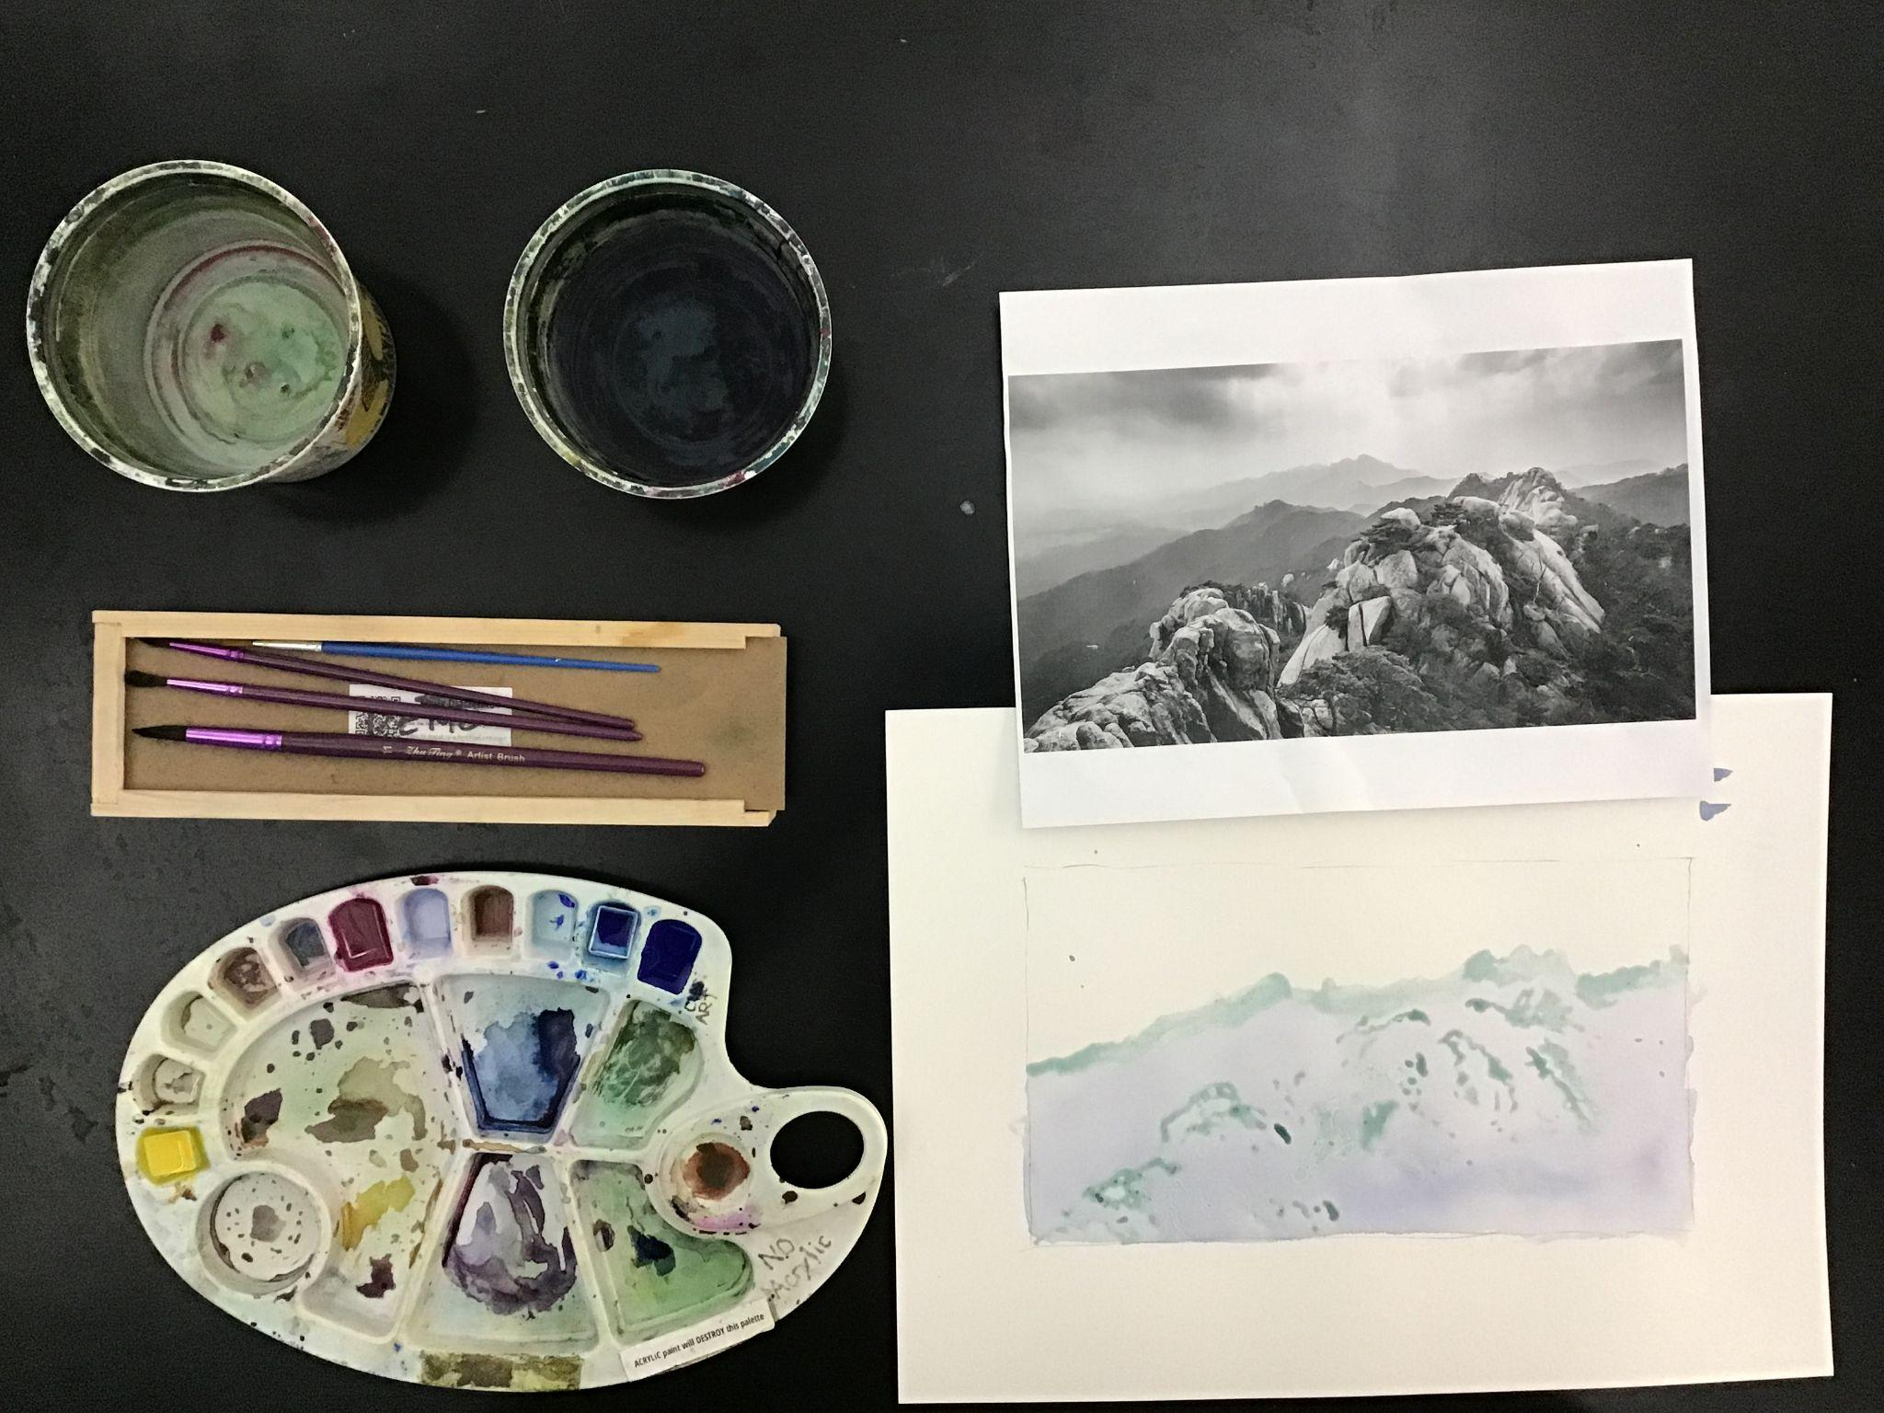
Today you need
Nope! 📵
Reference photos
Two containers of water
Art kit with brushes
palette
The good copy of your painting
Notes:
Record Art 10 translations in notes only, Summer 2025 generated on 10/26/2025
Time to start your painting! Today you need your developed idea, your brushes, your palette, two containers of water, and one sheet of good, thick watercolour paper.
===
shqiptare - Albanian
Koha për të filluar pikturën! Sot ju nevojitet ideja juaj e zhvilluar, furçat tuaja, paleta juaj, dy enë me ujë dhe një fletë letre të trashë dhe të mirë për akuarel.
አማርኛ - Amharic
ስዕልዎን ለመጀመር ጊዜው አሁን ነው! ዛሬ የዳበረ ሃሳብዎን፣ ብሩሽዎን፣ ቤተ-ስዕልዎን፣ ሁለት የውሃ ማጠራቀሚያዎች እና አንድ ጥሩ እና ወፍራም የውሃ ቀለም ወረቀት ያስፈልግዎታል።
عربي - Arabic
حان وقت الرسم! اليوم، أنت بحاجة إلى فكرتك المُطوّرة، وفرشاتك، ولوحة الألوان، وعبوتين من الماء، وورقة ألوان مائية سميكة وجيدة.
հայերեն - Armenian
Ժամանակն է սկսել նկարելը։ Այսօր ձեզ անհրաժեշտ է ձեր մշակած գաղափարը, վրձինները, պալիտրան, ջրի երկու տարա և մեկ թերթիկ լավ, հաստ ջրաներկ թուղթ։
Català - Catalan
És hora de començar a pintar! Avui necessiteu la idea que heu desenvolupat, els pinzells, la paleta, dos recipients d'aigua i un full de paper d'aquarel·la gruixut i de bona qualitat.
中文 - Chinese
开始画画吧！今天你需要准备好构思好的画稿、画笔、调色板、两罐水，以及一张厚实的水彩纸。
Nederlands - Dutch
Tijd om te beginnen met schilderen! Vandaag heb je je uitgewerkte idee, je penselen, je palet, twee emmers water en een vel goed, dik aquarelpapier nodig.
فارسی - Farsi
وقتشه نقاشی‌ات رو شروع کنی! امروز به ایده‌ی پرورش‌یافته‌ات، قلم‌موها، پالت، دو ظرف آب و یک ورق کاغذ آبرنگ خوب و ضخیم نیاز داری.
Français - French
Il est temps de commencer votre peinture ! Aujourd'hui, vous aurez besoin de votre idée développée, de vos pinceaux, de votre palette, de deux récipients d'eau et d'une feuille de papier aquarelle épais et de bonne qualité.
Deutsch - German
Zeit, mit dem Malen zu beginnen! Heute brauchst du deine ausgearbeitete Idee, deine Pinsel, deine Palette, zwei Behälter mit Wasser und ein Blatt gutes, dickes Aquarellpapier.
ગુજરાતી - Gujarati
પેઇન્ટિંગ શરૂ કરવાનો સમય આવી ગયો છે! આજે તમારે તમારા વિકસિત વિચાર, તમારા બ્રશ, તમારી પેલેટ, પાણીના બે કન્ટેનર અને સારા, જાડા વોટરકલર પેપરની એક શીટની જરૂર છે.
हिंदी - Hindi
अब पेंटिंग शुरू करने का समय आ गया है! आज आपको अपने विकसित विचार, अपने ब्रश, अपनी पैलेट, पानी से भरे दो बर्तन और अच्छे, मोटे वाटरकलर पेपर की एक शीट चाहिए।
Italiano - Italian
È ora di iniziare a dipingere! Oggi ti serviranno l'idea che hai sviluppato, i pennelli, la tavolozza, due contenitori d'acqua e un foglio di carta per acquerelli di buona qualità e spessa.
日本語 - Japanese
さあ、絵を描き始めましょう！今日必要なのは、練り上げたアイデア、筆、パレット、水の入った容器2つ、そして上質で厚手の水彩紙1枚です。
한국어 - Korean
이제 그림을 시작할 시간입니다! 오늘은 구상한 아이디어, 붓, 팔레트, 물통 두 개, 그리고 두꺼운 수채화지 한 장이 필요합니다.
Kurdî - Kurdish
Dem hatiye dest bi boyaxkirinê bikî! Îro tu hewceyê ramana xwe ya pêşketî, firçeyên xwe, paleta xwe, du konteynerên avê û pelek kaxizê boyaxkirina avî yê stûr û baş î.
Melayu - Malay
Masa untuk memulakan lukisan anda! Hari ini anda memerlukan idea anda yang telah dibangunkan, berus anda, palet anda, dua bekas air dan satu helaian kertas cat air yang baik dan tebal.
മലയാളം - Malayalam
നിങ്ങളുടെ പെയിന്റിംഗ് ആരംഭിക്കാനുള്ള സമയമായി! ഇന്ന് നിങ്ങൾക്ക് നിങ്ങളുടെ വികസിപ്പിച്ച ആശയം, ബ്രഷുകൾ, പാലറ്റ്, രണ്ട് പാത്ര വെള്ളം, നല്ല കട്ടിയുള്ള വാട്ടർ കളർ പേപ്പറിന്റെ ഒരു ഷീറ്റ് എന്നിവ ആവശ്യമാണ്.
नेपाली - Nepali
आफ्नो चित्रकला सुरु गर्ने समय भयो! आज तपाईंलाई आफ्नो विकसित विचार, ब्रश, प्यालेट, पानीका दुई कन्टेनर र राम्रो, बाक्लो वाटरकलर पेपरको एउटा पाना चाहिन्छ।
پښتو - Pashto
د انځورګرۍ پیل کولو وخت دی! نن تاسو خپلې پرمختللې مفکورې، خپل برشونه، خپل رنګ رنګ، د اوبو دوه کانټینرونه، او د ښه، غلیظ اوبو رنګ کاغذ یوه پاڼه ته اړتیا لرئ.
Português - Portuguese
Hora de começar a pintar! Hoje você precisa da sua ideia desenvolvida, dos seus pincéis, da sua paleta, de dois recipientes com água e de uma folha de papel aquarela de boa qualidade e grosso.
ਪੰਜਾਬੀ - Punjabi
ਆਪਣੀ ਪੇਂਟਿੰਗ ਸ਼ੁਰੂ ਕਰਨ ਦਾ ਸਮਾਂ ਆ ਗਿਆ ਹੈ! ਅੱਜ ਤੁਹਾਨੂੰ ਆਪਣੇ ਵਿਕਸਤ ਵਿਚਾਰ, ਆਪਣੇ ਬੁਰਸ਼, ਆਪਣੇ ਪੈਲੇਟ, ਪਾਣੀ ਦੇ ਦੋ ਡੱਬੇ, ਅਤੇ ਚੰਗੇ, ਮੋਟੇ ਵਾਟਰਕਲਰ ਪੇਪਰ ਦੀ ਇੱਕ ਸ਼ੀਟ ਦੀ ਲੋੜ ਹੈ।
Русский - Russian
Пора начинать рисовать! Сегодня вам понадобятся: разработанная идея, кисти, палитра, две ёмкости с водой и один лист хорошей плотной акварельной бумаги.
српски - Serbian
Време је да почнете са сликањем! Данас вам је потребна ваша развијена идеја, ваше четкице, ваша палета, две посуде са водом и један лист доброг, дебелог папира за акварел.
Soomaali - Somali
Waqti aad ku bilaabi lahayd rinjiyeyntaada! Maanta waxaad u baahan tahay fikraddaada horumarsan, burushyadaada, palette-gaaga, laba weel oo biyo ah, iyo hal xaashi oo wanaagsan oo midab-biyood ah.
Español - Spanish
¡Es hora de empezar a pintar! Hoy necesitas tu idea, tus pinceles, tu paleta, dos recipientes con agua y una hoja de papel de acuarela grueso y de buena calidad.
basa Sunda - Sundanese
Waktos pikeun ngamimitian lukisan anjeun! Dinten ieu anjeun peryogi ide anu dikembangkeun, sikat anjeun, palet anjeun, dua wadah cai, sareng hiji lambar kertas cat cai anu kandel.
kiswahili - Swahili
Ni wakati wa kuanza uchoraji wako! Leo unahitaji wazo lako lililotengenezwa, brashi yako, palette yako, vyombo viwili vya maji, na karatasi moja ya karatasi nzuri, nene ya maji.
svenska - Swedish
Dags att börja måla! Idag behöver du din utvecklade idé, dina penslar, din palett, två behållare med vatten och ett ark tjockt akvarellpapper.
Tagalog
Oras na upang simulan ang iyong pagpipinta! Ngayon kailangan mo ang iyong nabuong ideya, iyong mga brush, iyong palette, dalawang lalagyan ng tubig, at isang sheet ng magandang, makapal na watercolor na papel.
தமிழ் - Tamil
உங்கள் ஓவியத்தைத் தொடங்க வேண்டிய நேரம் இது! இன்று உங்களுக்குத் தேவையானது உங்கள் வளர்ந்த யோசனை, உங்கள் தூரிகைகள், உங்கள் தட்டு, இரண்டு தண்ணீர் கொள்கலன்கள் மற்றும் நல்ல, அடர்த்தியான வாட்டர்கலர் காகிதத்தின் ஒரு தாள்.
แบบไทย - Thai
ถึงเวลาเริ่มลงสีแล้ว! วันนี้คุณต้องเตรียมไอเดียที่เตรียมไว้แล้ว พู่กัน จานสี ภาชนะใส่น้ำสองใบ และกระดาษสีน้ำหนาๆ หนึ่งแผ่น
Türkçe - Turkish
Resim yapmaya başlamanın zamanı geldi! Bugün geliştirdiğiniz fikre, fırçalarınıza, paletinize, iki kap suya ve bir yaprak kaliteli, kalın suluboya kağıdına ihtiyacınız var.
Українська - Ukrainian
Час розпочати малювання! Сьогодні вам знадобиться ваша розроблена ідея, пензлі, палітра, дві ємності з водою та один аркуш хорошого, щільного акварельного паперу.
اردو - Urdu
اپنی پینٹنگ شروع کرنے کا وقت! آج آپ کو اپنے تیار کردہ آئیڈیا، اپنے برش، اپنے پیلیٹ، پانی کے دو کنٹینرز، اور ایک اچھے، موٹے واٹر کلر کاغذ کی ضرورت ہے۔
Tiếng Việt - Vietnamese
Đã đến lúc bắt đầu vẽ rồi! Hôm nay bạn cần có ý tưởng đã phát triển, cọ vẽ, bảng màu, hai bình đựng nước và một tờ giấy màu nước dày, tốt.

Slide 2
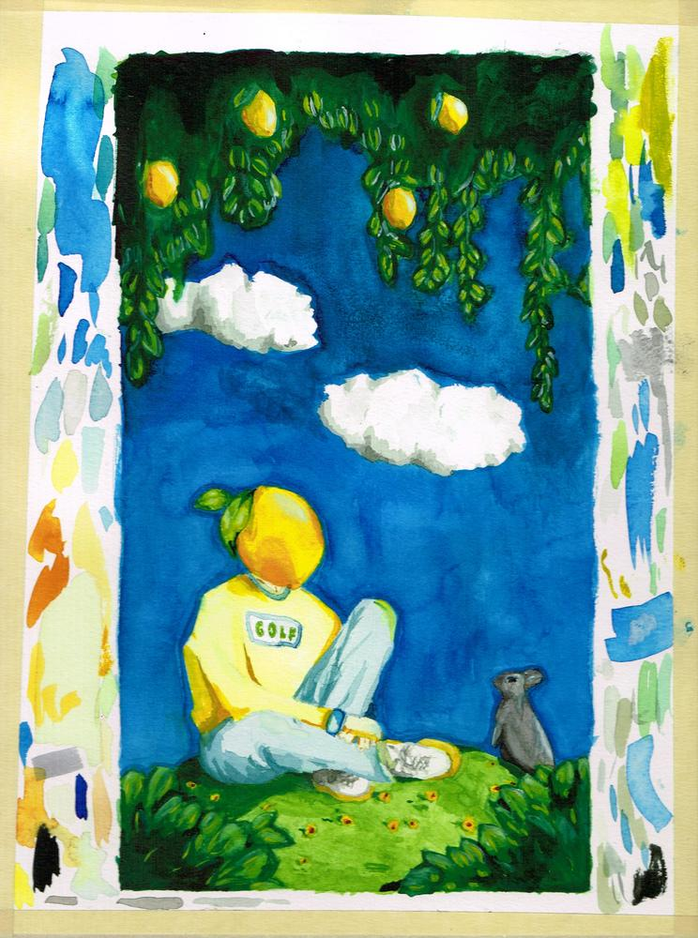

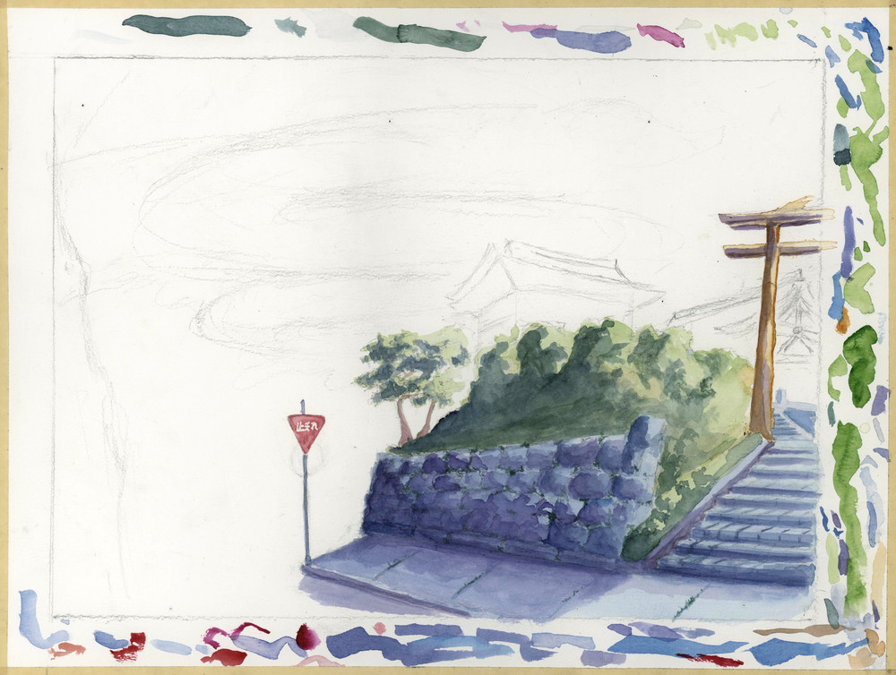
So what should I be doing today?
Choose a paper size. If you want to trade up to a medium or large size of paper, let me know!
If paper wrinkles drive you nuts, I can give you a board to tape your paper to. You leave your paper stuck to it each day, and it fits in your cubby.
Usually people draw a rectangle for their painting in the centre of the paper. This leaves room around the outside for doing colour tests.
Start with a light pencil drawing.
Notes:
Record Art 10 translations in notes only, Summer 2025 generated on 10/26/2025
So what should I be doing today? Choose a paper size. If you want to trade up to a medium or large size of paper, let me know! If paper wrinkles drive you nuts, I can give you a board to tape your paper to. You leave your paper stuck to it each day, and it fits in your cubby. Usually people draw a rectangle for their painting in the centre of the paper. This leaves room around the outside for doing colour tests. Start with a light pencil drawing.
===
shqiptare - Albanian
Çfarë duhet të bëj sot? Zgjidh një madhësi letre. Nëse dëshiron ta ndërrosh me një madhësi mesatare ose të madhe letre, më lajmëro! Nëse rrudhat e letrës të çmendin, mund të të jap një dërrasë për ta ngjitur letrën me shirit ngjitës. Lëre letrën të ngjitur çdo ditë dhe ajo futet në raftin tënd. Zakonisht njerëzit vizatojnë një drejtkëndësh për pikturën e tyre në qendër të letrës. Kjo lë hapësirë ​​përreth pjesës së jashtme për të bërë teste ngjyrash. Fillo me një vizatim me laps të lehtë.
አማርኛ - Amharic
ታዲያ ዛሬ ምን ማድረግ አለብኝ? የወረቀት መጠን ይምረጡ. እስከ መካከለኛ ወይም ትልቅ መጠን ያለው ወረቀት ለመገበያየት ከፈለጉ ያሳውቁኝ! የወረቀት መጨማደዱ ለውዝ የሚገፋፋህ ከሆነ ወረቀትህን የምትለጥፍበት ሰሌዳ ልሰጥህ እችላለሁ። ወረቀትዎን በየቀኑ በእሱ ላይ ተጣብቀው ይተዉታል, እና በኩሽዎ ውስጥ ይጣጣማል. ብዙውን ጊዜ ሰዎች በወረቀቱ መሃል ላይ ለሥዕላቸው አራት ማዕዘን ይሳሉ። ይህ ለቀለም ሙከራዎች በውጭው ክፍል ውስጥ ክፍት ቦታ ይሰጣል። በቀላል እርሳስ ስዕል ይጀምሩ።
عربي - Arabic
ماذا عليّ أن أفعل اليوم؟ اختر حجم ورق مناسب. إذا كنت ترغب في تغيير حجم الورق إلى متوسط ​​أو كبير، فأخبرني! إذا كانت تجاعيد الورق تُزعجك، يُمكنني إعطاؤك لوحًا للصق ورقك عليه. اترك ورقك مُلصقًا به يوميًا، وهو مناسب لخزانتك. عادةً ما يرسم الناس مستطيلًا للرسم في منتصف الورقة، مما يُتيح مساحةً خارجيةً لاختبار الألوان. ابدأ برسم خفيف بقلم رصاص.
հայերեն - Armenian
Ուրեմն ի՞նչ պետք է անեմ այսօր։ Ընտրեք թղթի չափս։ Եթե ուզում եք փոխել թղթի միջին կամ մեծ չափսի, տեղյակ պահեք ինձ։ Եթե թղթի կնճռոտումները ձեզ խելագարեցնում են, կարող եմ ձեզ տախտակ տալ, որին կարող եք թուղթը կպցնել։ Դուք ամեն օր թուղթը կպցնում եք դրան, և այն տեղավորվում է ձեր արկղում։ Սովորաբար մարդիկ թղթի կենտրոնում ուղղանկյուն են նկարում իրենց նկարչության համար։ Սա տեղ է թողնում արտաքին մասում գունային փորձարկումներ անելու համար։ Սկսեք բաց մատիտով նկարելուց։
Català - Catalan
Doncs, què hauria de fer avui? Trieu una mida de paper. Si voleu canviar a una mida de paper mitjana o gran, feu-m'ho saber! Si les arrugues del paper us tornen bojos, us puc donar una cartolina per enganxar-hi el paper amb cinta adhesiva. Deixeu-hi el paper enganxat cada dia i cap al vostre armariet. Normalment, la gent dibuixa un rectangle per a la seva pintura al centre del paper. Això deixa espai a l'exterior per fer proves de color. Comenceu amb un dibuix a llapis lleuger.
中文 - Chinese
那么我今天应该做什么呢？选择纸张尺寸。如果你想换成中号或大号的纸张，请告诉我！如果你特别讨厌纸张起皱，我可以给你一块木板，用来粘纸。你每天都把纸粘在上面，它正好可以放进你的小柜子里。通常人们会在纸张中央画一个矩形，用来画画。这样外围就留出空间来试色了。先用铅笔轻轻地画一下。
Nederlands - Dutch
Dus wat moet ik vandaag doen? Kies een papierformaat. Als je wilt overstappen op een medium of groot formaat papier, laat het me dan weten! Als je gek wordt van kreukels in het papier, kan ik je een plankje geven om je papier aan vast te plakken. Je laat je papier er elke dag aan plakken en het past in je opbergvakje. Meestal tekenen mensen een rechthoek voor hun schilderij in het midden van het papier. Zo blijft er aan de buitenkant ruimte over voor kleurtesten. Begin met een lichte potloodtekening.
فارسی - Farsi
خب، امروز باید چیکار کنم؟ یه سایز کاغذ انتخاب کن. اگه می‌خوای یه سایز متوسط ​​یا بزرگ بخری، بهم بگو! اگه چروک‌های کاغذ اذیتت می‌کنه، می‌تونم یه تخته بهت بدم که کاغذت رو بهش بچسبونی. هر روز کاغذت رو بهش می‌چسبونی و تو اتاقک کوچیکت جا می‌شه. معمولاً مردم یه مستطیل برای نقاشی‌شون وسط کاغذ می‌کشن. این کار باعث می‌شه اطراف و بیرونش برای آزمایش رنگ جا داشته باشه. با یه نقاشی مدادی کمرنگ شروع کن.
Français - French
Alors, que dois-je faire aujourd'hui ? Choisir un format de papier. Si vous souhaitez opter pour un format moyen ou grand, n'hésitez pas à me le faire savoir ! Si les plis vous rendent dingue, je peux vous fournir un support pour coller votre papier. Vous laissez votre papier collé dessus chaque jour, et il rentre dans votre casier. En général, on dessine un rectangle au centre du papier pour sa peinture. Cela laisse de la place autour pour faire des essais de couleurs. Commencez par un dessin léger au crayon.
Deutsch - German
Was soll ich heute tun? Wähle ein Papierformat. Wenn du auf ein mittleres oder großes Format umsteigen möchtest, sag Bescheid! Wenn dich Papierfalten wahnsinnig machen, kann ich dir eine Tafel geben, an die du dein Papier kleben kannst. Du lässt dein Papier jeden Tag daran kleben, und es passt in dein Fach. Normalerweise zeichnet man in die Mitte des Papiers ein Rechteck für sein Bild. So bleibt außen herum Platz für Farbtests. Beginne mit einer leichten Bleistiftzeichnung.
ગુજરાતી - Gujarati
તો આજે મારે શું કરવું જોઈએ? કાગળનું કદ પસંદ કરો. જો તમે મધ્યમ કે મોટા કદના કાગળનો વેપાર કરવા માંગતા હો, તો મને જણાવો! જો કાગળની કરચલીઓ તમને ગુસ્સે કરે છે, તો હું તમને કાગળ પર ટેપ કરવા માટે એક બોર્ડ આપી શકું છું. તમે દરરોજ તમારા કાગળને તેના પર ચોંટાડી રાખો છો, અને તે તમારા ક્યુબીમાં ફિટ થઈ જાય છે. સામાન્ય રીતે લોકો કાગળના મધ્યમાં તેમના ચિત્ર માટે એક લંબચોરસ દોરે છે. આ રંગ પરીક્ષણો કરવા માટે બહારની આસપાસ જગ્યા છોડે છે. હળવા પેન્સિલથી ચિત્રકામ શરૂ કરો.
हिंदी - Hindi
तो आज मुझे क्या करना चाहिए? एक कागज़ का आकार चुनें। अगर आप मध्यम या बड़े आकार के कागज़ का इस्तेमाल करना चाहते हैं, तो मुझे बताएँ! अगर कागज़ की सिलवटें आपको परेशान करती हैं, तो मैं आपको एक बोर्ड दे सकता हूँ जिस पर आप अपना कागज़ चिपका सकते हैं। आप रोज़ाना उस पर कागज़ चिपका कर छोड़ देते हैं, और वह आपके क्यूबी में फिट हो जाता है। आमतौर पर लोग अपनी पेंटिंग के लिए कागज़ के बीच में एक आयत बनाते हैं। इससे बाहर की तरफ़ रंगों के परीक्षण के लिए जगह बन जाती है। हल्के पेंसिल से चित्र बनाना शुरू करें।
Italiano - Italian
Quindi cosa dovrei fare oggi? Scegli un formato di carta. Se vuoi passare a un formato medio o grande, fammelo sapere! Se le pieghe della carta ti fanno impazzire, posso darti una tavola su cui attaccare la carta con il nastro adesivo. Lasci la carta attaccata ogni giorno e starà nel tuo scompartimento. Di solito si disegna un rettangolo per il dipinto al centro del foglio. Questo lascia spazio intorno per fare delle prove di colore. Inizia con un leggero disegno a matita.
日本語 - Japanese
では、今日は何をしましょうか？ 紙のサイズを選びましょう。中サイズや大サイズの紙に交換したい場合はお知らせください！もし紙のシワが気になるなら、紙をテープで貼るための板をお渡しします。毎日紙をその板に貼り付けておけば、棚に収まります。たいていの人は、紙の中央に絵を描くための長方形を描きます。こうすることで、外側に色彩テストをするスペースが生まれます。まずは鉛筆で軽く描いてみましょう。
한국어 - Korean
오늘은 뭘 해야 할까요? 종이 크기를 선택하세요. 중간이나 큰 종이로 바꾸고 싶으시면 알려주세요! 종이 주름이 너무 심하시다면, 종이를 붙일 수 있는 보드를 드릴 수 있어요. 매일 종이를 보드에 붙여두면, 보관함에 딱 들어맞아요. 보통 사람들은 종이 가운데에 직사각형을 그려 그림을 그리는데, 이렇게 하면 바깥쪽에 색 테스트를 할 수 있는 공간이 생겨요. 가벼운 연필 드로잉부터 시작하세요.
Kurdî - Kurdish
Ji ber vê yekê divê ez îro çi bikim? Mezinahiyek kaxezê hilbijêre. Ger tu dixwazî ​​​​kaxezek bigihînî mezinahiyek navîn an mezin, ji min re bêje! Ger çirçikên kaxezê te dîn dikin, ez dikarim taxteyek bidim te ku kaxezê xwe bi bantê ve girêbidî. Tu her roj kaxezê xwe pê ve dihêlî, û ew di poşeta te de cih digire. Bi gelemperî mirov ji bo boyaxkirina xwe di navenda kaxezê de çargoşeyekî xêz dikin. Ev ji bo ceribandinên rengan li dora derve cîh dihêle. Bi xêzkirinek bi qelemek sivik dest pê bike.
Melayu - Malay
Jadi apa yang perlu saya lakukan hari ini? Pilih saiz kertas. Jika anda ingin berdagang sehingga saiz kertas sederhana atau besar, beritahu saya! Jika kertas berkedut menyebabkan anda gila, saya boleh memberi anda papan untuk pita kertas anda. Anda biarkan kertas anda melekat padanya setiap hari, dan ia muat di cubby anda. Biasanya orang melukis segi empat tepat untuk lukisan mereka di tengah-tengah kertas. Ini meninggalkan ruang di sekeliling luar untuk melakukan ujian warna. Mulakan dengan lukisan pensil ringan.
മലയാളം - Malayalam
അപ്പോൾ ഇന്ന് ഞാൻ എന്തുചെയ്യണം? ഒരു പേപ്പർ വലുപ്പം തിരഞ്ഞെടുക്കുക. ഇടത്തരം അല്ലെങ്കിൽ വലിയ വലിപ്പത്തിലുള്ള പേപ്പർ വരെ മാറ്റാൻ നിങ്ങൾ ആഗ്രഹിക്കുന്നുവെങ്കിൽ, എന്നെ അറിയിക്കൂ! പേപ്പർ ചുളിവുകൾ നിങ്ങളെ അസ്വസ്ഥരാക്കുന്നുവെങ്കിൽ, നിങ്ങളുടെ പേപ്പർ ടേപ്പ് ചെയ്യാൻ ഞാൻ നിങ്ങൾക്ക് ഒരു ബോർഡ് തരാം. നിങ്ങൾ എല്ലാ ദിവസവും നിങ്ങളുടെ പേപ്പർ അതിൽ ഒട്ടിച്ചുവയ്ക്കുന്നു, അത് നിങ്ങളുടെ കബിയിൽ യോജിക്കുന്നു. സാധാരണയായി ആളുകൾ പേപ്പറിന്റെ മധ്യഭാഗത്ത് പെയിന്റിംഗിനായി ഒരു ദീർഘചതുരം വരയ്ക്കുന്നു. ഇത് കളർ ടെസ്റ്റുകൾ നടത്താൻ പുറത്ത് ഇടം നൽകുന്നു. ഒരു നേരിയ പെൻസിൽ ഡ്രോയിംഗ് ഉപയോഗിച്ച് ആരംഭിക്കുക.
नेपाली - Nepali
त्यसो भए आज म के गर्नुपर्छ? कागजको आकार छान्नुहोस्। यदि तपाईं मध्यम वा ठूलो आकारको कागजको व्यापार गर्न चाहनुहुन्छ भने, मलाई थाहा दिनुहोस्! यदि कागजको चाउरीपनले तपाईंलाई पागल बनाउँछ भने, म तपाईंलाई आफ्नो कागजमा टेप लगाउनको लागि एउटा बोर्ड दिन सक्छु। तपाईंले आफ्नो कागजलाई हरेक दिन त्यसमा टाँसिरहनुहुन्छ, र यो तपाईंको क्यूबीमा फिट हुन्छ। सामान्यतया मानिसहरूले कागजको बीचमा आफ्नो चित्रकलाको लागि आयत कोर्छन्। यसले रङ परीक्षण गर्न बाहिर वरिपरि ठाउँ छोड्छ। हल्का पेन्सिल रेखाचित्रबाट सुरु गर्नुहोस्।
پښتو - Pashto
نو نن باید زه څه وکړم؟ د کاغذ اندازه غوره کړئ. که تاسو غواړئ د کاغذ منځنۍ یا لویې اندازې ته تبادله وکړئ، نو ما ته خبر راکړئ! که د کاغذ څرخونه تاسو لیوني کړي، زه کولی شم تاسو ته یو تخته درکړم چې خپل کاغذ پرې ټیپ کړئ. تاسو هره ورځ خپل کاغذ پریږدئ چې ورسره وصل وي، او دا ستاسو په کیوبي کې فټ کیږي. معمولا خلک د کاغذ په مرکز کې د خپل رنګ کولو لپاره مستطیل رسموي. دا د رنګ ازموینې لپاره د بهر شاوخوا ځای پریږدي. د سپک پنسل انځور سره پیل وکړئ.
Português - Portuguese
Então, o que devo fazer hoje? Escolha um tamanho de papel. Se quiser trocar para um tamanho médio ou grande, me avise! Se as rugas do papel te deixam louco, posso te dar uma placa para colar o papel. Você deixa o papel colado nela todos os dias, e ele cabe no seu armário. Normalmente, as pessoas desenham um retângulo para suas pinturas no centro do papel. Isso deixa espaço ao redor para fazer testes de cor. Comece com um desenho leve a lápis.
ਪੰਜਾਬੀ - Punjabi
ਤਾਂ ਅੱਜ ਮੈਨੂੰ ਕੀ ਕਰਨਾ ਚਾਹੀਦਾ ਹੈ? ਕਾਗਜ਼ ਦਾ ਆਕਾਰ ਚੁਣੋ। ਜੇਕਰ ਤੁਸੀਂ ਦਰਮਿਆਨੇ ਜਾਂ ਵੱਡੇ ਆਕਾਰ ਦੇ ਕਾਗਜ਼ ਦਾ ਵਪਾਰ ਕਰਨਾ ਚਾਹੁੰਦੇ ਹੋ, ਤਾਂ ਮੈਨੂੰ ਦੱਸੋ! ਜੇਕਰ ਕਾਗਜ਼ ਦੀਆਂ ਝੁਰੜੀਆਂ ਤੁਹਾਨੂੰ ਪਾਗਲ ਕਰ ਦਿੰਦੀਆਂ ਹਨ, ਤਾਂ ਮੈਂ ਤੁਹਾਨੂੰ ਆਪਣੇ ਕਾਗਜ਼ ਨੂੰ ਟੇਪ ਕਰਨ ਲਈ ਇੱਕ ਬੋਰਡ ਦੇ ਸਕਦਾ ਹਾਂ। ਤੁਸੀਂ ਹਰ ਰੋਜ਼ ਆਪਣੇ ਕਾਗਜ਼ ਨੂੰ ਇਸ ਨਾਲ ਚਿਪਕਿਆ ਛੱਡ ਦਿੰਦੇ ਹੋ, ਅਤੇ ਇਹ ਤੁਹਾਡੇ ਘੜੇ ਵਿੱਚ ਫਿੱਟ ਹੋ ਜਾਂਦਾ ਹੈ। ਆਮ ਤੌਰ 'ਤੇ ਲੋਕ ਕਾਗਜ਼ ਦੇ ਕੇਂਦਰ ਵਿੱਚ ਆਪਣੀ ਪੇਂਟਿੰਗ ਲਈ ਇੱਕ ਆਇਤਕਾਰ ਬਣਾਉਂਦੇ ਹਨ। ਇਹ ਰੰਗ ਟੈਸਟ ਕਰਨ ਲਈ ਬਾਹਰੋਂ ਜਗ੍ਹਾ ਛੱਡਦਾ ਹੈ। ਇੱਕ ਹਲਕੇ ਪੈਨਸਿਲ ਡਰਾਇੰਗ ਨਾਲ ਸ਼ੁਰੂ ਕਰੋ।
Русский - Russian
Итак, чем мне заняться сегодня? Выберите размер бумаги. Если хотите перейти на средний или большой, дайте мне знать! Если вам не нравится, как мнётся бумага, я могу дать вам доску, на которую можно приклеить бумагу. Вы оставляете бумагу на ней каждый день, и она помещается в вашем шкафчике. Обычно рисуют прямоугольник для картины в центре листа. Это оставляет место по краям для пробных цветов. Начните с лёгкого карандашного рисунка.
српски - Serbian
Дакле, шта би требало да радим данас? Изаберите величину папира. Ако желите да пређете на средњу или велику величину папира, јавите ми! Ако вас набори на папиру излуђују, могу вам дати таблу на коју ћете залепити папир. Остављате папир залепљен на њу сваки дан, и он стане у ваш филтер. Обично људи цртају правоугаоник за своју слику у средини папира. Ово оставља простор са спољашње стране за прављење тестова боја. Почните са лаганим цртежом оловком.
Soomaali - Somali
Haddaba maxaan sameeyaa maanta? Dooro cabbirka warqadda. Haddii aad rabto in aad ka ganacsato ilaa cabbir dhexdhexaad ah ama weyn oo warqad ah, ii soo sheeg! Haddii laalaabkii warqaddu ay kuu horseedaan nuts, waxaan ku siin karaa loox aad ku dhejiso warqaddaada. Waxaad uga tagtaa warqaddaada mid ku dheggan maalin kasta, waxayna ku habboon tahay cubbykaaga. Caadi ahaan dadku waxay ku sawiraan leydi rinjiyeyntooda dhexda warqadda. Tani waxay ka dhigeysaa meel bannaanka ah oo lagu sameeyo tijaabooyinka midabka. Ku bilow sawir qalin khafiif ah.
Español - Spanish
¿Qué debería hacer hoy? Elige un tamaño de papel. Si quieres cambiar a uno mediano o grande, ¡avísame! Si te vuelven loco las arrugas, puedo darte una tabla para que la pegues con cinta adhesiva. Dejas el papel pegado todos los días y cabe en tu cubículo. Normalmente, la gente dibuja un rectángulo en el centro del papel para su cuadro. Esto deja espacio alrededor para hacer pruebas de color. Empieza con un dibujo ligero a lápiz.
basa Sunda - Sundanese
Janten naon anu kuring kedah laksanakeun ayeuna? Pilih ukuran kertas. Lamun hayang dagang nepi ka ukuran sedeng atawa badag kertas, hayu atuh nyaho! Lamun wrinkles kertas ngajalankeun anjeun kacangan, abdi tiasa masihan anjeun papan pikeun tape kertas anjeun. Anjeun ngantepkeun kertas anjeun nyangkut unggal dinten, sareng éta pas dina cubby anjeun. Biasana jalma ngagambar sagi opat pikeun lukisan maranéhanana di tengah kertas. Ieu nyéépkeun rohangan di luar pikeun ngalakukeun tés warna. Mimitian ku gambar pensil lampu.
kiswahili - Swahili
Kwa hivyo nifanye nini leo? Chagua saizi ya karatasi. Ikiwa unataka kufanya biashara hadi ukubwa wa kati au mkubwa wa karatasi, nijulishe! Iwapo mikunjo ya karatasi itakufanya uwe na karanga, ninaweza kukupa ubao wa kubandika karatasi yako. Unaacha karatasi yako ikiwa imeshikamana nayo kila siku, na inafaa kwenye cubby yako. Kawaida watu huchora mstatili kwa uchoraji wao katikati ya karatasi. Hii huacha nafasi kuzunguka nje kwa ajili ya kufanya vipimo vya rangi. Anza na kuchora kwa penseli nyepesi.
svenska - Swedish
Så vad ska jag göra idag? Välj en pappersstorlek. Om du vill byta upp till en mellanstor eller stor pappersstorlek, låt mig veta! Om pappersveck gör dig galen kan jag ge dig en bräda att tejpa pappret på. Du låter pappret sitta fast vid den varje dag, och det får plats i ditt skåp. Vanligtvis ritar folk en rektangel för sin målning i mitten av pappret. Detta lämnar utrymme runt utsidan för att göra färgtester. Börja med en lätt blyertsteckning.
Tagalog
Kaya ano ang dapat kong gawin ngayon? Pumili ng sukat ng papel. Kung gusto mong i-trade hanggang sa katamtaman o malaking sukat ng papel, ipaalam sa akin! Kung ang mga wrinkles sa papel ay nagtutulak sa iyo, maaari kitang bigyan ng board na paglagyan ng iyong papel. Iniiwan mo ang iyong papel na nakadikit dito araw-araw, at kasya ito sa iyong cubby. Kadalasan ang mga tao ay gumuhit ng isang parihaba para sa kanilang pagpipinta sa gitna ng papel. Nag-iiwan ito ng silid sa labas para sa paggawa ng mga pagsusuri sa kulay. Magsimula sa isang magaan na pagguhit ng lapis.
தமிழ் - Tamil
சரி, இன்று நான் என்ன செய்ய வேண்டும்? ஒரு காகித அளவைத் தேர்வுசெய்க. நீங்கள் நடுத்தர அல்லது பெரிய அளவிலான காகிதத்தை வரைய விரும்பினால், எனக்குத் தெரியப்படுத்துங்கள்! காகிதச் சுருக்கங்கள் உங்களை பைத்தியமாக்கினால், உங்கள் காகிதத்தை டேப் செய்ய நான் உங்களுக்கு ஒரு பலகையைக் கொடுக்க முடியும். நீங்கள் ஒவ்வொரு நாளும் உங்கள் காகிதத்தை அதில் ஒட்டி வைக்கிறீர்கள், அது உங்கள் கட்டியில் பொருந்துகிறது. பொதுவாக மக்கள் காகிதத்தின் மையத்தில் தங்கள் ஓவியத்திற்காக ஒரு செவ்வகத்தை வரைவார்கள். இது வண்ண சோதனைகளைச் செய்வதற்கு வெளிப்புறத்தைச் சுற்றி இடத்தை விட்டுச்செல்கிறது. லேசான பென்சில் வரைதலுடன் தொடங்குங்கள்.
แบบไทย - Thai
วันนี้ฉันควรทำอะไรดี? เลือกขนาดกระดาษ ถ้าอยากเปลี่ยนเป็นขนาดกลางหรือใหญ่ บอกมาได้เลย! ถ้ากระดาษยับๆ ทำให้คุณหงุดหงิด ฉันให้แผ่นกระดานมาติดกระดาษได้ แปะกระดาษทิ้งไว้ทุกวัน แล้วใส่ไว้ในช่องเก็บของได้ ปกติแล้วคนเราจะวาดรูปสี่เหลี่ยมผืนผ้าไว้ตรงกลางกระดาษ เผื่อมีพื้นที่ว่างด้านนอกไว้ทดสอบสี เริ่มต้นด้วยการวาดด้วยดินสอสีอ่อนๆ
Türkçe - Turkish
Peki bugün ne yapmalıyım? Bir kağıt boyutu seçin. Orta veya büyük boy bir kağıda geçmek isterseniz bana haber verin! Kağıt kırışıklıkları sizi çileden çıkarıyorsa, kağıdınızı bantlayabileceğiniz bir tahta verebilirim. Kağıdınızı her gün ona yapıştırıyorsunuz ve dolabınıza sığıyor. Genellikle insanlar resimleri için kağıdın ortasına bir dikdörtgen çizerler. Bu, renk testleri yapmak için dışarıda yer bırakır. Hafif bir kurşun kalem çizimiyle başlayın.
Українська - Ukrainian
Отже, що мені робити сьогодні? Виберіть розмір паперу. Якщо ви хочете перейти на середній або великий розмір паперу, дайте мені знати! Якщо папір зморшкуватий, я можу дати вам дошку, щоб ви до неї приклеювали папір. Ви залишаєте папір приклеєним до неї щодня, і він поміщається у вашій шафці. Зазвичай люди малюють прямокутник для своєї картини в центрі паперу. Це залишає місце по краю для проведення кольорових тестів. Почніть з легкого малюнка олівцем.
اردو - Urdu
تو آج مجھے کیا کرنا چاہیے؟ کاغذ کا سائز منتخب کریں۔ اگر آپ کاغذ کے درمیانے یا بڑے سائز تک تجارت کرنا چاہتے ہیں تو مجھے بتائیں! اگر کاغذ کی جھریاں آپ کو بیوقوف بناتی ہیں، تو میں آپ کو ایک بورڈ دے سکتا ہوں جس پر آپ کا کاغذ ٹیپ کیا جائے۔ آپ اپنے کاغذ کو ہر روز اس پر چپکتے رہتے ہیں، اور یہ آپ کے کیوب میں فٹ بیٹھتا ہے۔ عام طور پر لوگ کاغذ کے بیچ میں اپنی پینٹنگ کے لیے ایک مستطیل کھینچتے ہیں۔ یہ رنگ ٹیسٹ کرنے کے لئے باہر کے ارد گرد کمرے چھوڑ دیتا ہے. ہلکی پنسل ڈرائنگ کے ساتھ شروع کریں۔
Tiếng Việt - Vietnamese
Vậy hôm nay tôi nên làm gì? Chọn một cỡ giấy. Nếu bạn muốn đổi sang cỡ giấy trung bình hoặc lớn, hãy cho tôi biết! Nếu giấy nhăn làm bạn phát điên, tôi có thể cho bạn một tấm ván để dán giấy lên. Bạn dán giấy lên đó mỗi ngày, và nó sẽ vừa vặn trong ngăn kéo của bạn. Thông thường, mọi người vẽ một hình chữ nhật ở giữa tờ giấy để vẽ. Điều này sẽ tạo khoảng trống xung quanh bên ngoài để thử màu. Hãy bắt đầu bằng một bức vẽ chì nhạt.

Slide 3
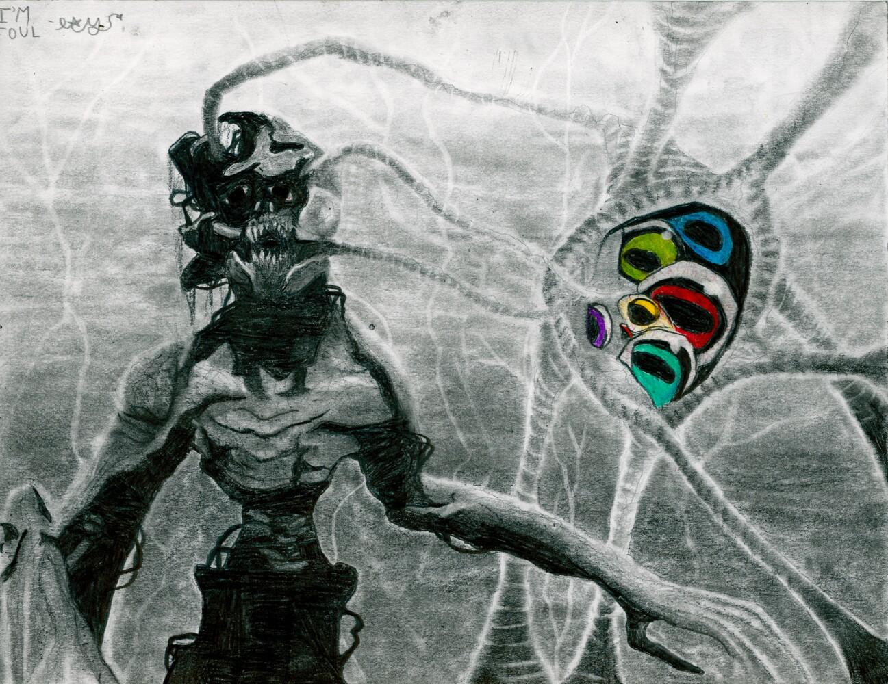
Roy Kostin, graphite on paper, Fall 2025 at Sackville High

Slide 4
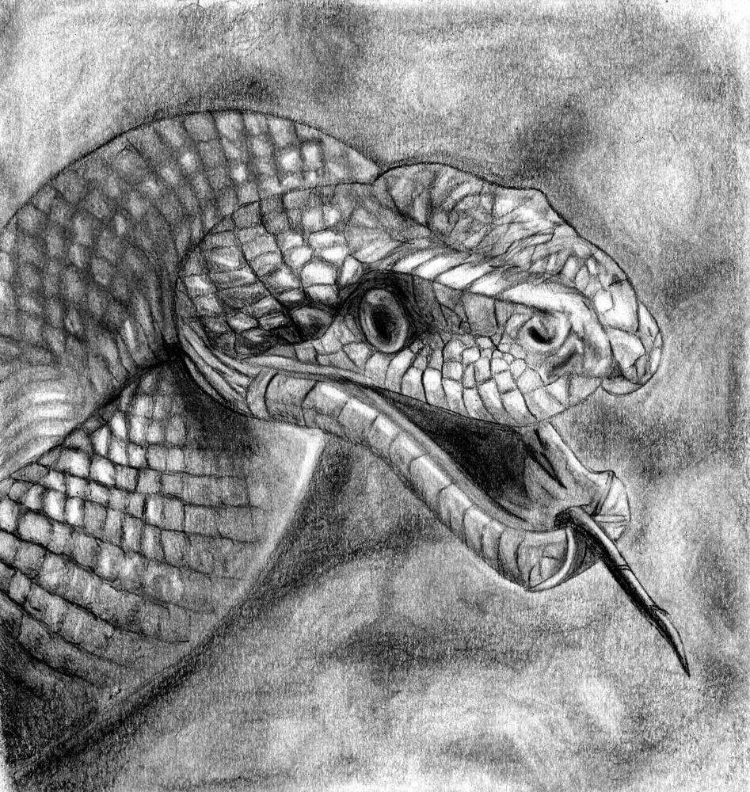
Sana Salih
graphite on paper
Fall 2025
Citadel High

Slide 5
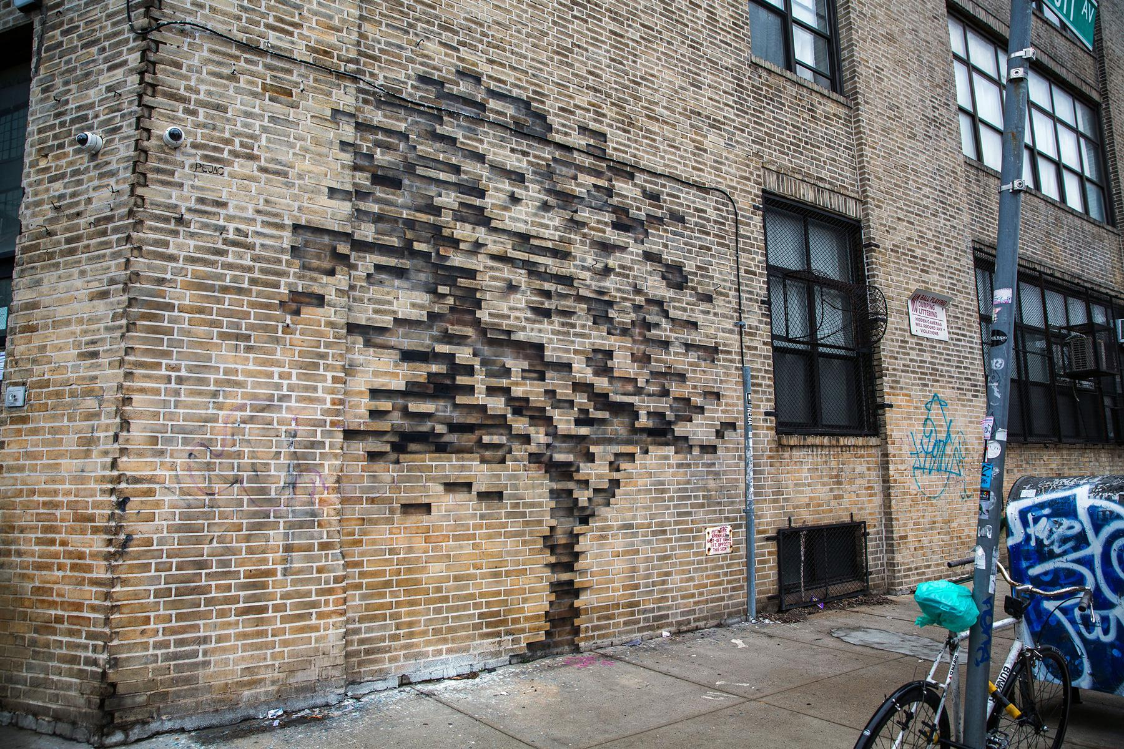
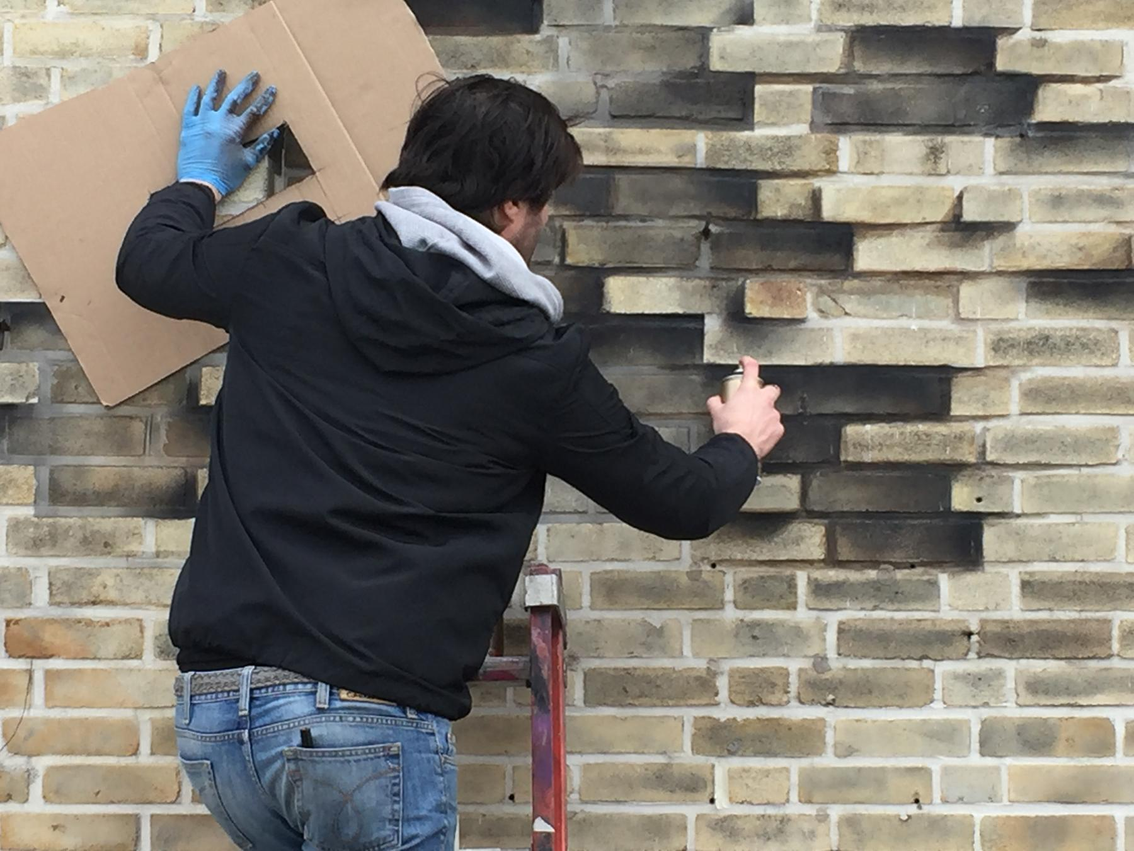
Pejac
Fossil
New York City, 2018

Slide 6
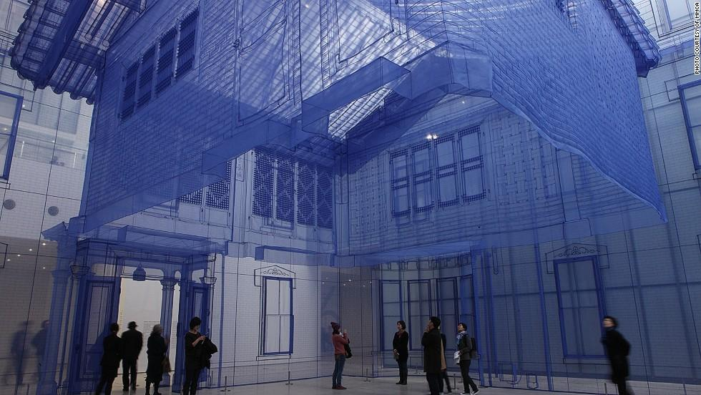
Do Ho Suh, Home within Home within Home within Home within Home, 2013
Polyester fabric and metal frame, 1530 x 1283 x 1297 cm

Slide 7
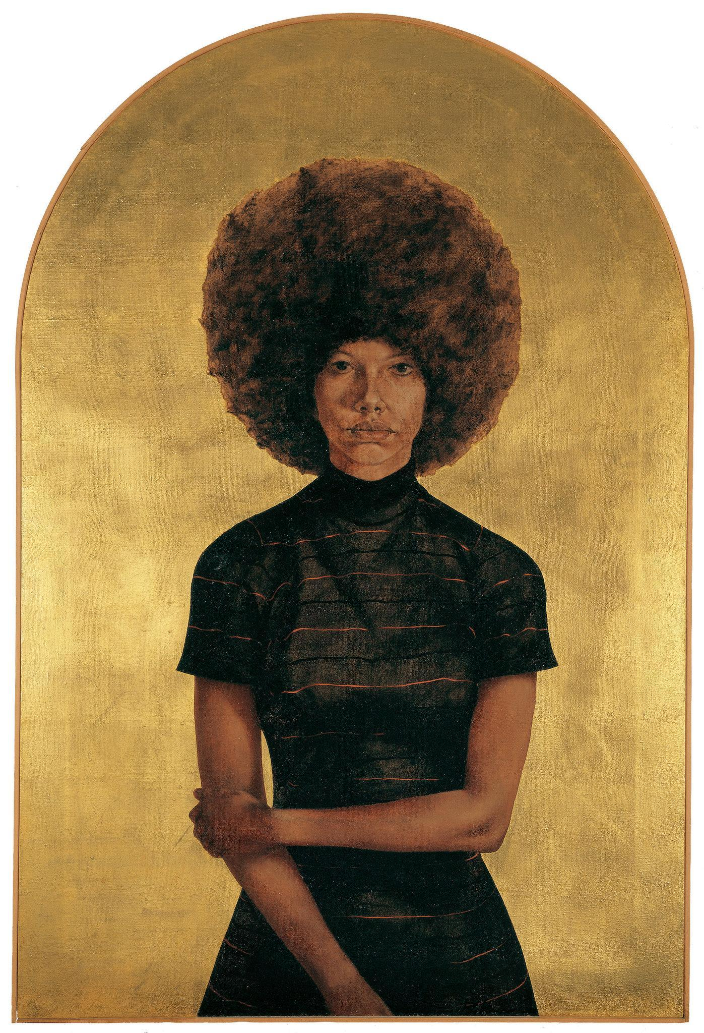
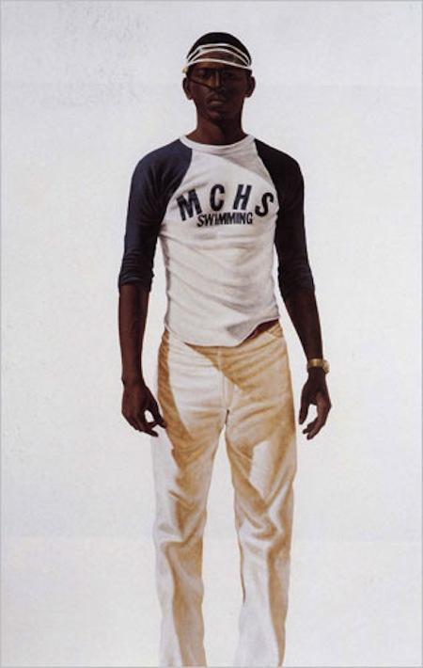
Barkley L Hendricks, 1970s

Slide 8
T.S Abe @ts_abe (UK)
Maya Angelou
2020
6.5 x 8.5"
pencil on Canson Bristol paper

Slide 10
Improving your painting skills
የስዕል ችሎታዎን ማሻሻል
تحسين مهاراتك في الرسم
Millorar les teves habilitats de pintura
提高你的绘画技巧
بهبود مهارت‌های نقاشی
अपने चित्रकला कौशल में सुधार
絵画スキルの向上
그림 그리기 실력 향상
Baştirkirina jêhatîyên we yên boyaxkirinê
Melhorando suas habilidades de pintura
ਆਪਣੇ ਪੇਂਟਿੰਗ ਹੁਨਰ ਨੂੰ ਬਿਹਤਰ ਬਣਾਉਣਾ
Улучшение ваших навыков рисования
Horumarinta xirfadaha rinjiyeynta
Mejorando tus habilidades de pintura
Kuboresha ujuzi wako wa uchoraji
Pagpapabuti ng iyong mga kasanayan sa pagpipinta
Resim becerilerinizi geliştirin
Удосконалення ваших навичок малювання
Cải thiện kỹ năng vẽ của bạn
Notes:
Current Art 10 languages centred next to English, Summer 2025 generated on 10/26/2025
Improving your painting skills
===
shqiptare - Albanian
Përmirësimi i aftësive tuaja të pikturës
አማርኛ - Amharic
የስዕል ችሎታዎን ማሻሻል
عربي - Arabic
تحسين مهاراتك في الرسم
հայերեն - Armenian
Բարելավելով ձեր նկարչական հմտությունները
Català - Catalan
Millorar les teves habilitats de pintura
中文 - Chinese
提高你的绘画技巧
Nederlands - Dutch
Je schildervaardigheden verbeteren
فارسی - Farsi
بهبود مهارت‌های نقاشی
Français - French
Améliorer vos compétences en peinture
Deutsch - German
Verbessern Sie Ihre Malfähigkeiten
ગુજરાતી - Gujarati
તમારી ચિત્રકામ કુશળતામાં સુધારો
हिंदी - Hindi
अपने चित्रकला कौशल में सुधार
Italiano - Italian
Migliorare le tue capacità pittoriche
日本語 - Japanese
絵画スキルの向上
한국어 - Korean
그림 그리기 실력 향상
Kurdî - Kurdish
Baştirkirina jêhatîyên we yên boyaxkirinê
Melayu - Malay
Meningkatkan kemahiran melukis anda
മലയാളം - Malayalam
നിങ്ങളുടെ പെയിന്റിംഗ് കഴിവുകൾ മെച്ചപ്പെടുത്തുന്നു
नेपाली - Nepali
तपाईंको चित्रकला सीप सुधार गर्दै
پښتو - Pashto
ستاسو د نقاشۍ مهارتونو ته وده ورکول
Português - Portuguese
Melhorando suas habilidades de pintura
ਪੰਜਾਬੀ - Punjabi
ਆਪਣੇ ਪੇਂਟਿੰਗ ਹੁਨਰ ਨੂੰ ਬਿਹਤਰ ਬਣਾਉਣਾ
Русский - Russian
Улучшение ваших навыков рисования
српски - Serbian
Унапређење ваших сликарских вештина
Soomaali - Somali
Horumarinta xirfadaha rinjiyeynta
Español - Spanish
Mejorando tus habilidades de pintura
basa Sunda - Sundanese
Ningkatkeun kaahlian lukisan anjeun
kiswahili - Swahili
Kuboresha ujuzi wako wa uchoraji
svenska - Swedish
Förbättra dina målarfärdigheter
Tagalog
Pagpapabuti ng iyong mga kasanayan sa pagpipinta
தமிழ் - Tamil
உங்கள் ஓவியத் திறனை மேம்படுத்துதல்
แบบไทย - Thai
การพัฒนาทักษะการวาดภาพของคุณ
Türkçe - Turkish
Resim becerilerinizi geliştirin
Українська - Ukrainian
Удосконалення ваших навичок малювання
اردو - Urdu
اپنی پینٹنگ کی مہارت کو بہتر بنانا
Tiếng Việt - Vietnamese
Cải thiện kỹ năng vẽ của bạn

Slide 11
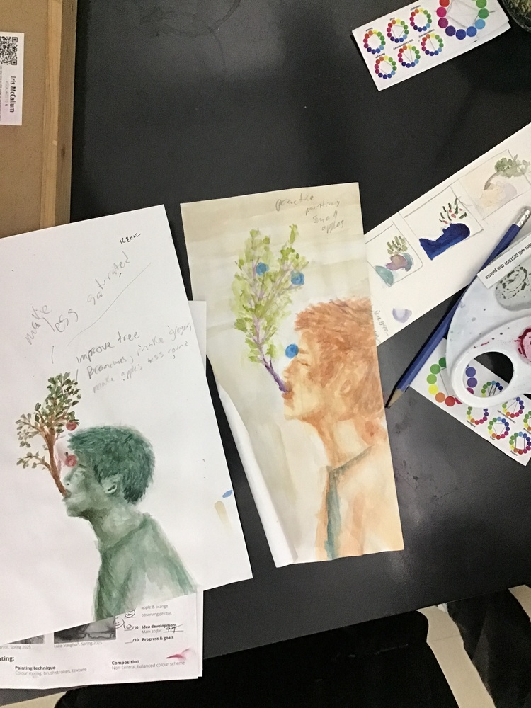
Iris McCallum
Citadel High
Friday, November 14th
Black Cat

Slide 12
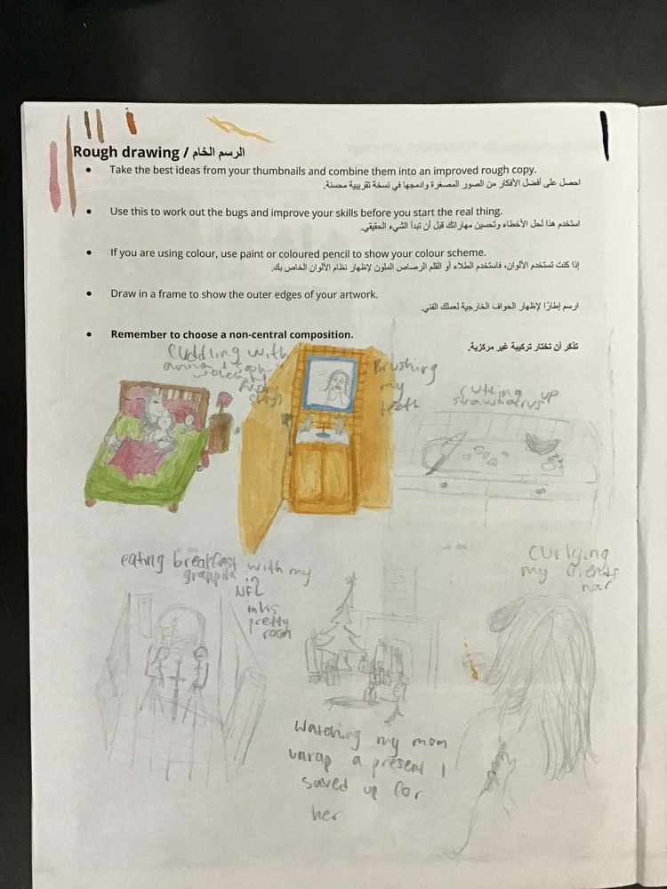
Stella Mansfield-Borden
Citadel High
Friday, November 14th
Black Cat

Slide 13
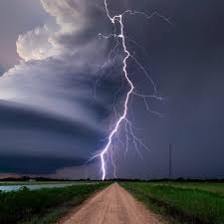
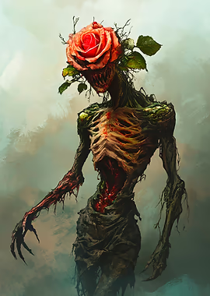
Gather as many images as you wish. Drop them onto this slide and arrange them. You get points for up to 8 printed images that you hand in.
Photographs are the most useful for developing an idea. However, up to half your images can be of other people’s artworks. Use the best quality images you can.

Slide 14
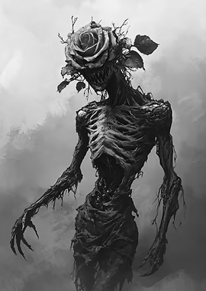
Gather as many images as you wish. Drop them onto this slide and arrange them. You get points for up to 8 printed images that you hand in.
Photographs are the most useful for developing an idea. However, up to half your images can be of other people’s artworks. Use the best quality images you can.

Slide 15
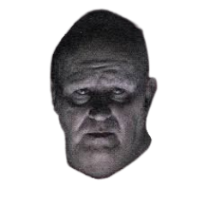
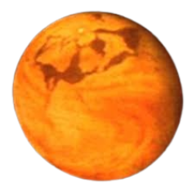

Gather as many images as you wish. Drop them onto this slide and arrange them. You get points for up to 8 printed images that you hand in.
Photographs are the most useful for developing an idea. However, up to half your images can be of other people’s artworks. Use the best quality images you can.

Slide 16
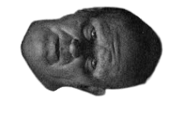
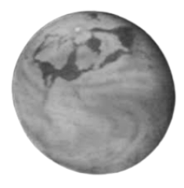

Gather as many images as you wish. Drop them onto this slide and arrange them. You get points for up to 8 printed images that you hand in.
Photographs are the most useful for developing an idea. However, up to half your images can be of other people’s artworks. Use the best quality images you can.

Slide 17
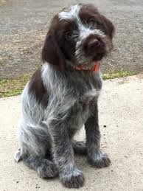
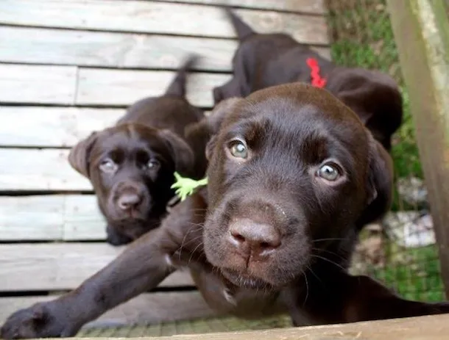
Julia Locke - Collect 8+ photos to combine for your painting idea
Need a new page? Click on a slide and choose Edit → Duplicate. Done? Hand it in to the Google Classroom.
Gather as many images as you wish. Drop them onto this slide and arrange them. You get points for up to 8 printed images that you hand in.
Photographs are the most useful for developing an idea. However, up to half your images can be of other people’s artworks. Use the best quality images you can.

Slide 18
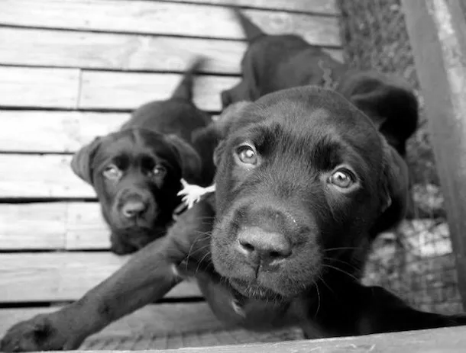
Julia Locke - Collect 8+ photos to combine for your painting idea
Need a new page? Click on a slide and choose Edit → Duplicate. Done? Hand it in to the Google Classroom.
Gather as many images as you wish. Drop them onto this slide and arrange them. You get points for up to 8 printed images that you hand in.
Photographs are the most useful for developing an idea. However, up to half your images can be of other people’s artworks. Use the best quality images you can.

Slide 19
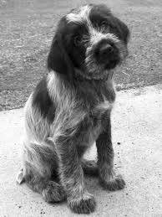
Gather as many images as you wish. Drop them onto this slide and arrange them. You get points for up to 8 printed images that you hand in.
Photographs are the most useful for developing an idea. However, up to half your images can be of other people’s artworks. Use the best quality images you can.

Slide 20
Eight or more photos to combine for your painting
⭐ Advait Abhilash 😊
Malak Al Mohamad 0
Zi'aez Allison 5
Peter Azhagiri 😊
⭐ Covenant Bassey 😊
⭐ Matthew Bowdridge 😊
⭐ Gabriel Carvalho Cardoso 😊
⭐ Ken Declaro 2
⭐ Autumn DeGiobbi 😊
⭐ Adella Finnamore 😊
⭐ Margo Flynn 😊
⭐ Kieran Forbes-Tan 😊
✋🏽 Ronan Furlong 😊
Maurice Grant 0
⭐ Hala Khalaf 7
⭐ Tinevimbo Makura 😊
⭐ Keyan McCormack 😊
✋🏽 Harrison Morash 😊
⭐ Lam Giang Nguyen 😊
⭐ Bayden Noble 5
Zyaira Owen 0
✋🏽 Harmony Parker-Paul 😊
⭐ Arad Ranjbar 7
⭐ Ryan Rice 😊
✋🏽 Mila Sahmarani 2
✋🏽 Yejun Shin 2
⭐ Hayden Theriault 😊
Bianca Thompson-Hill 0
⭐ Ayla Williams 😊
ለስዕልዎ ለማጣመር ስምንት ወይም ከዚያ በላይ ፎቶዎች
ثمانية صور أو أكثر لدمجها في لوحتك
Vuit o més fotos per combinar per a la teva pintura
八张或更多照片组合成一幅画
هشت یا تعداد بیشتری عکس برای ترکیب در نقاشی شما
आपकी पेंटिंग के लिए आठ या अधिक फ़ोटो संयोजित करें
絵画に組み合わせる写真が8枚以上
그림을 그리기 위해 8장 이상의 사진을 결합하세요
Heşt an bêtir wêne ji bo wênesaziya xwe bikin yek
Oito ou mais fotos para combinar em sua pintura
ਤੁਹਾਡੀ ਪੇਂਟਿੰਗ ਲਈ ਅੱਠ ਜਾਂ ਵੱਧ ਫੋਟੋਆਂ ਇਕੱਠੀਆਂ ਕਰਨੀਆਂ ਹਨ
Восемь или более фотографий для объединения в вашу картину
Sideed ama in ka badan oo sawir ah si aad isugu geyso rinjiyeyntaada
Ocho o más fotografías para combinar en tu pintura.
Picha nane au zaidi za kuchanganya kwa uchoraji wako
Walo o higit pang mga larawan ang pagsasamahin para sa iyong pagpipinta
Resminiz için birleştirebileceğiniz sekiz veya daha fazla fotoğraf
Вісім або більше фотографій для поєднання у вашій картині
Tám hoặc nhiều ảnh để kết hợp cho bức tranh của bạn
Notes:
Current Art 10 languages next to English, Summer 2025 generated on 10/26/2025
Eight or more photos to combine for your painting
===
shqiptare - Albanian
Tetë ose më shumë foto për t'i kombinuar për pikturën tuaj
አማርኛ - Amharic
ለስዕልዎ ለማጣመር ስምንት ወይም ከዚያ በላይ ፎቶዎች
عربي - Arabic
ثمانية صور أو أكثر لدمجها في لوحتك
հայերեն - Armenian
Ութ կամ ավելի լուսանկար՝ ձեր նկարի համար համատեղելու համար
Català - Catalan
Vuit o més fotos per combinar per a la teva pintura
中文 - Chinese
八张或更多照片组合成一幅画
Nederlands - Dutch
Acht of meer foto's om te combineren voor uw schilderij
فارسی - Farsi
هشت یا تعداد بیشتری عکس برای ترکیب در نقاشی شما
Français - French
Huit photos ou plus à combiner pour votre peinture
Deutsch - German
Acht oder mehr Fotos zum Kombinieren für Ihr Gemälde
ગુજરાતી - Gujarati
તમારા પેઇન્ટિંગ માટે ભેગા કરવા માટે આઠ કે તેથી વધુ ફોટા
हिंदी - Hindi
आपकी पेंटिंग के लिए आठ या अधिक फ़ोटो संयोजित करें
Italiano - Italian
Otto o più foto da combinare per il tuo dipinto
日本語 - Japanese
絵画に組み合わせる写真が8枚以上
한국어 - Korean
그림을 그리기 위해 8장 이상의 사진을 결합하세요
Kurdî - Kurdish
Heşt an bêtir wêne ji bo wênesaziya xwe bikin yek
Melayu - Malay
Lapan atau lebih foto untuk digabungkan untuk lukisan anda
മലയാളം - Malayalam
നിങ്ങളുടെ പെയിന്റിംഗിനായി സംയോജിപ്പിക്കാൻ എട്ടോ അതിലധികമോ ഫോട്ടോകൾ
नेपाली - Nepali
तपाईंको चित्रकलाको लागि आठ वा सोभन्दा बढी तस्बिरहरू संयोजन गर्न
پښتو - Pashto
ستاسو د انځورګرۍ لپاره اته یا ډیر عکسونه یوځای کړئ
Português - Portuguese
Oito ou mais fotos para combinar em sua pintura
ਪੰਜਾਬੀ - Punjabi
ਤੁਹਾਡੀ ਪੇਂਟਿੰਗ ਲਈ ਅੱਠ ਜਾਂ ਵੱਧ ਫੋਟੋਆਂ ਇਕੱਠੀਆਂ ਕਰਨੀਆਂ ਹਨ
Русский - Russian
Восемь или более фотографий для объединения в вашу картину
српски - Serbian
Осам или више фотографија за комбиновање за вашу слику
Soomaali - Somali
Sideed ama in ka badan oo sawir ah si aad isugu geyso rinjiyeyntaada
Español - Spanish
Ocho o más fotografías para combinar en tu pintura.
basa Sunda - Sundanese
Dalapan atanapi langkung poto pikeun digabungkeun pikeun lukisan anjeun
kiswahili - Swahili
Picha nane au zaidi za kuchanganya kwa uchoraji wako
svenska - Swedish
Åtta eller fler foton att kombinera till din målning
Tagalog
Walo o higit pang mga larawan ang pagsasamahin para sa iyong pagpipinta
தமிழ் - Tamil
உங்கள் ஓவியத்திற்காக இணைக்க எட்டு அல்லது அதற்கு மேற்பட்ட புகைப்படங்கள்
แบบไทย - Thai
รูปถ่ายแปดรูปขึ้นไปเพื่อนำมารวมกันในภาพวาดของคุณ
Türkçe - Turkish
Resminiz için birleştirebileceğiniz sekiz veya daha fazla fotoğraf
Українська - Ukrainian
Вісім або більше фотографій для поєднання у вашій картині
اردو - Urdu
آپ کی پینٹنگ کے لیے آٹھ یا اس سے زیادہ تصاویر جوڑیں۔
Tiếng Việt - Vietnamese
Tám hoặc nhiều ảnh để kết hợp cho bức tranh của bạn

Slide 22
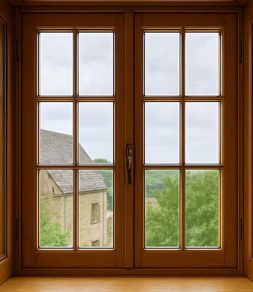
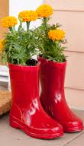
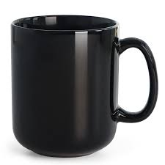
You can make a collage larger by stretching it and copying it over two pages.

Slide 26
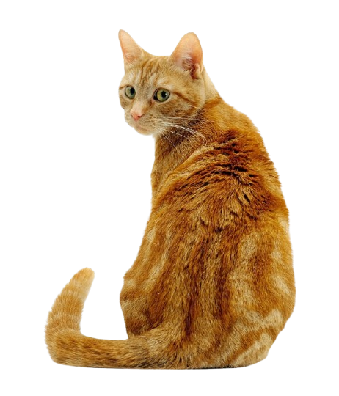
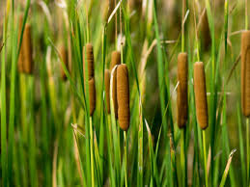
Hunter Cameron- 8 photos for developing your painting: this page will be printed in black and white
Need a new page? Click on a slide and choose Edit → Duplicate. Done? Hand it in to the Google Classroom.

Slide 27
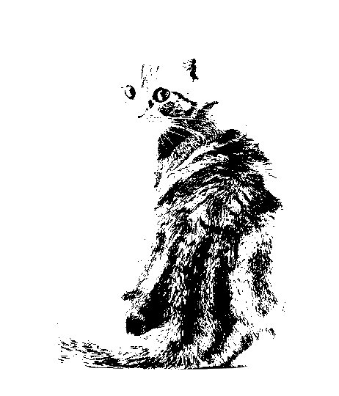

Hunter Cameron- 8 photos for developing your painting: this page will be printed in black and white
Need a new page? Click on a slide and choose Edit → Duplicate. Done? Hand it in to the Google Classroom.

Slide 28
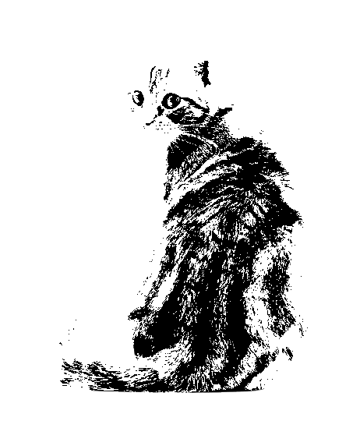

Hunter Cameron- 8 photos for developing your painting: this page will be printed in black and white
Need a new page? Click on a slide and choose Edit → Duplicate. Done? Hand it in to the Google Classroom.

Slide 30
Work in progress
በሂደት ላይ ያለ ስራ
العمل قيد التقدم
Treball en curs
正在进行的工作
کار در حال انجام است
कार्य प्रगति पर है
進行中
진행 중인 작업
Kar berdewam e
Trabalho em andamento
ਕੰਮ ਚੱਲ ਰਿਹਾ ਹੈ
Работа в процессе
Shaqada ayaa socota
Trabajo en progreso
Kazi inaendelea
Kasalukuyang ginagawa
Çalışma devam ediyor
Робота в процесі
Công việc đang tiến hành
Notes:
Current Art 10 languages in two columns, Summer 2025 generated on 9/27/2025
Work in progress
===
shqiptare - Albanian
Puna në vazhdim
አማርኛ - Amharic
በሂደት ላይ ያለ ስራ
عربي - Arabic
العمل قيد التقدم
հայերեն - Armenian
Աշխատանքն ընթացքի մեջ է
Català - Catalan
Treball en curs
中文 - Chinese
正在进行的工作
Nederlands - Dutch
Werk in uitvoering
فارسی - Farsi
کار در حال انجام است
Français - French
Travaux en cours
Deutsch - German
In Arbeit
ગુજરાતી - Gujarati
કામ ચાલુ છે
हिंदी - Hindi
कार्य प्रगति पर है
Italiano - Italian
Lavori in corso
日本語 - Japanese
進行中
한국어 - Korean
진행 중인 작업
Kurdî - Kurdish
Kar berdewam e
Melayu - Malay
Kerja sedang berjalan
മലയാളം - Malayalam
പണി പുരോഗമിക്കുന്നു
नेपाली - Nepali
काम भइरहेको छ
پښتو - Pashto
کار روان دی
Português - Portuguese
Trabalho em andamento
ਪੰਜਾਬੀ - Punjabi
ਕੰਮ ਚੱਲ ਰਿਹਾ ਹੈ
Русский - Russian
Работа в процессе
српски - Serbian
Радови у току
Soomaali - Somali
Shaqada ayaa socota
Español - Spanish
Trabajo en progreso
basa Sunda - Sundanese
Gawé dina kamajuan
kiswahili - Swahili
Kazi inaendelea
svenska - Swedish
Arbete pågår
Tagalog
Kasalukuyang ginagawa
தமிழ் - Tamil
வேலை நடந்து கொண்டிருக்கிறது
แบบไทย - Thai
งานที่กำลังดำเนินการอยู่
Türkçe - Turkish
Çalışma devam ediyor
Українська - Ukrainian
Робота в процесі
اردو - Urdu
کام جاری ہے۔
Tiếng Việt - Vietnamese
Công việc đang tiến hành

Slide 31
Every work-in-progress photo counts towards your goal-setting mark
📷→✏️
እያንዳንዱ በሂደት ላይ ያለ ፎቶ ወደ ግብ ማቀናበሪያ ምልክትዎ ይቆጠራል
كل صورة قيد التنفيذ تُحتسب ضمن هدفك المحدد
Cada foto de treball en curs compta per a la teva marca d'objectius
每张正在制作的照片都计入你的目标设定分数
هر عکس در حال انجام، در راستای هدف تعیین‌شده‌ی شما محسوب می‌شود.
प्रत्येक कार्य-प्रगति फ़ोटो आपके लक्ष्य-निर्धारण चिह्न में गिनी जाती है
作業中の写真はすべて目標達成にカウントされます
진행 중인 모든 사진은 목표 설정에 반영됩니다.
Her wêneyek di xebata berdewam de ji bo destnîşankirina armanca we tê hesibandin
Cada foto do trabalho em andamento conta para sua meta de definição de metas
ਹਰੇਕ ਕੰਮ-ਅਧੀਨ ਫੋਟੋ ਤੁਹਾਡੇ ਟੀਚੇ ਨੂੰ ਪੂਰਾ ਕਰਨ ਲਈ ਗਿਣੀ ਜਾਂਦੀ ਹੈ
Каждая фотография в процессе работы учитывается при постановке цели.
Sawir kasta oo shaqada ku jira wuxuu ku xisaabtamayaa calaamadda yool-dejinta
Cada foto del trabajo en progreso cuenta para alcanzar tu objetivo.
Kila picha inayoendelea inahesabiwa katika alama yako ya kuweka lengo
Ang bawat work-in-progress na larawan ay binibilang sa iyong marka sa pagtatakda ng layunin
Çalışma aşamasındaki her fotoğraf, hedef belirleme hedefinize ulaşmanıza katkıda bulunur
Кожне фото в процесі роботи зараховується для досягнення вашої мети
Mỗi bức ảnh đang trong quá trình thực hiện đều được tính vào mục tiêu bạn đặt ra
Notes:
Current Art 10 languages next to English, Summer 2025 generated on 10/26/2025
Every work-in-progress photo counts towards your goal-setting mark
===
shqiptare - Albanian
Çdo foto në proces pune llogaritet drejt vendosjes së qëllimit tuaj
አማርኛ - Amharic
እያንዳንዱ በሂደት ላይ ያለ ፎቶ ወደ ግብ ማቀናበሪያ ምልክትዎ ይቆጠራል
عربي - Arabic
كل صورة قيد التنفيذ تُحتسب ضمن هدفك المحدد
հայերեն - Armenian
Յուրաքանչյուր ընթացիկ լուսանկար կարևոր է ձեր նպատակին հասնելու համար
Català - Catalan
Cada foto de treball en curs compta per a la teva marca d'objectius
中文 - Chinese
每张正在制作的照片都计入你的目标设定分数
Nederlands - Dutch
Elke foto die nog in ontwikkeling is, telt mee voor het behalen van je doelstelling
فارسی - Farsi
هر عکس در حال انجام، در راستای هدف تعیین‌شده‌ی شما محسوب می‌شود.
Français - French
Chaque photo en cours de réalisation compte pour votre objectif de définition d'objectifs
Deutsch - German
Jedes Work-in-Progress-Foto zählt zu Ihrer Zielsetzungsnote
ગુજરાતી - Gujarati
દરેક ચાલુ કાર્યનો ફોટો તમારા ધ્યેય-નિર્માણમાં ગણાય છે.
हिंदी - Hindi
प्रत्येक कार्य-प्रगति फ़ोटो आपके लक्ष्य-निर्धारण चिह्न में गिनी जाती है
Italiano - Italian
Ogni foto in lavorazione conta per il raggiungimento del tuo obiettivo
日本語 - Japanese
作業中の写真はすべて目標達成にカウントされます
한국어 - Korean
진행 중인 모든 사진은 목표 설정에 반영됩니다.
Kurdî - Kurdish
Her wêneyek di xebata berdewam de ji bo destnîşankirina armanca we tê hesibandin
Melayu - Malay
Setiap foto yang sedang dalam proses dikira dalam tanda penetapan matlamat anda
മലയാളം - Malayalam
നിങ്ങളുടെ ജോലി പുരോഗമിക്കുന്ന ഓരോ ഫോട്ടോയും നിങ്ങളുടെ ലക്ഷ്യ നിർണ്ണയ മാർക്കിലേക്ക് കണക്കാക്കും.
नेपाली - Nepali
प्रत्येक प्रगतिमा रहेको तस्बिरले तपाईंको लक्ष्य निर्धारणमा योगदान पुर्‍याउँछ।
پښتو - Pashto
هر کار روان عکس ستاسو د هدف ټاکلو لپاره حساب کیږي
Português - Portuguese
Cada foto do trabalho em andamento conta para sua meta de definição de metas
ਪੰਜਾਬੀ - Punjabi
ਹਰੇਕ ਕੰਮ-ਅਧੀਨ ਫੋਟੋ ਤੁਹਾਡੇ ਟੀਚੇ ਨੂੰ ਪੂਰਾ ਕਰਨ ਲਈ ਗਿਣੀ ਜਾਂਦੀ ਹੈ
Русский - Russian
Каждая фотография в процессе работы учитывается при постановке цели.
српски - Serbian
Свака фотографија у току рада доприноси вашем циљу
Soomaali - Somali
Sawir kasta oo shaqada ku jira wuxuu ku xisaabtamayaa calaamadda yool-dejinta
Español - Spanish
Cada foto del trabajo en progreso cuenta para alcanzar tu objetivo.
basa Sunda - Sundanese
Saban poto anu nuju lumangsung diitung kana tanda netepkeun tujuan anjeun
kiswahili - Swahili
Kila picha inayoendelea inahesabiwa katika alama yako ya kuweka lengo
svenska - Swedish
Varje foto av pågående arbete räknas mot ditt målsättningsbetyg
Tagalog
Ang bawat work-in-progress na larawan ay binibilang sa iyong marka sa pagtatakda ng layunin
தமிழ் - Tamil
ஒவ்வொரு செயல்பாட்டில் உள்ள புகைப்படமும் உங்கள் இலக்கை நிர்ணயிக்கும் குறியை நோக்கி கணக்கிடப்படும்.
แบบไทย - Thai
รูปถ่ายทุกรูปที่ยังอยู่ระหว่างดำเนินการจะนับรวมในการตั้งเป้าหมายของคุณ
Türkçe - Turkish
Çalışma aşamasındaki her fotoğraf, hedef belirleme hedefinize ulaşmanıza katkıda bulunur
Українська - Ukrainian
Кожне фото в процесі роботи зараховується для досягнення вашої мети
اردو - Urdu
ہر کام جاری تصویر کا شمار آپ کے ہدف کے تعین کے نشان میں ہوتا ہے۔
Tiếng Việt - Vietnamese
Mỗi bức ảnh đang trong quá trình thực hiện đều được tính vào mục tiêu bạn đặt ra

Slide 33
Everyone should start their painting today, except these people who missed last class:
Cameron
Everett
Hawk
Kenisha
Kentrell
Kyriakos
Malakhi
Maya
Nase
Obang
Paityn
Emily R
Travis
Usman
የመጨረሻ ክፍል ካመለጣቸው ሰዎች በስተቀር ሁሉም ሰው ዛሬ ሥዕሉን መጀመር አለበት፡-
يجب على الجميع أن يبدأوا الرسم اليوم، باستثناء هؤلاء الأشخاص الذين فاتتهم الدرس الماضي:
Tothom hauria de començar a pintar avui, excepte aquestes persones que van faltar a la classe passada:
今天每个人都应该开始画画，除了这些缺席上节课的人：
همه باید نقاشی خود را امروز شروع کنند، به جز این افرادی که کلاس قبلی را از دست دادند:
सभी को आज से ही अपनी पेंटिंग शुरू कर देनी चाहिए, सिवाय उन लोगों के जो पिछली कक्षा में अनुपस्थित रहे:
前回の授業を欠席した人を除いて、全員が今日から絵を描き始める必要があります。
지난 수업을 놓친 사람들을 제외하고 모두 오늘부터 그림 그리기를 시작해야 합니다.
Divê her kes îro dest bi wênesaziya xwe bike, ji bilî van kesan ku dersa dawî ji dest dane:
Todos devem começar a pintar hoje, exceto essas pessoas que faltaram na última aula:
ਸਾਰਿਆਂ ਨੂੰ ਅੱਜ ਹੀ ਆਪਣੀ ਪੇਂਟਿੰਗ ਸ਼ੁਰੂ ਕਰਨੀ ਚਾਹੀਦੀ ਹੈ, ਸਿਵਾਏ ਇਹਨਾਂ ਲੋਕਾਂ ਦੇ ਜੋ ਪਿਛਲੀ ਕਲਾਸ ਤੋਂ ਖੁੰਝ ਗਏ ਸਨ:
Сегодня всем стоит начать рисовать, за исключением тех, кто пропустил последнее занятие:
Qof kastaa waa inuu bilaabo sawirkiisa maanta, marka laga reebo dadkan seegay fasalkii ugu dambeeyay:
Todos deberían comenzar a pintar hoy, excepto estas personas que faltaron a la clase pasada:
Kila mtu anapaswa kuanza uchoraji wake leo, isipokuwa watu hawa ambao walikosa darasa la mwisho:
Dapat simulan ng lahat ang kanilang pagpipinta ngayon, maliban sa mga taong ito na hindi nasagot sa huling klase:
Herkes bugün resim yapmaya başlamalı, ancak geçen dersi kaçıranlar hariç:
Усім варто почати малювати сьогодні, окрім цих людей, які пропустили минуле заняття:
Mọi người nên bắt đầu vẽ tranh hôm nay, ngoại trừ những người đã nghỉ học tuần trước:
Notes:
Current Art 10 languages next to English, Summer 2025 generated on 10/26/2025
Everyone should start their painting today, except these people who missed last class:
===
shqiptare - Albanian
Të gjithë duhet të fillojnë pikturën sot, përveç këtyre njerëzve që munguan në orën e fundit të mësimit:
አማርኛ - Amharic
የመጨረሻ ክፍል ካመለጣቸው ሰዎች በስተቀር ሁሉም ሰው ዛሬ ሥዕሉን መጀመር አለበት፡-
عربي - Arabic
يجب على الجميع أن يبدأوا الرسم اليوم، باستثناء هؤلاء الأشخاص الذين فاتتهم الدرس الماضي:
հայերեն - Armenian
Բոլորը պետք է այսօր սկսեն նկարել, բացառությամբ այս մարդկանց, ովքեր բաց են թողել նախորդ դասը։
Català - Catalan
Tothom hauria de començar a pintar avui, excepte aquestes persones que van faltar a la classe passada:
中文 - Chinese
今天每个人都应该开始画画，除了这些缺席上节课的人：
Nederlands - Dutch
Iedereen zou vandaag moeten beginnen met schilderen, behalve deze mensen die de vorige les hebben gemist:
فارسی - Farsi
همه باید نقاشی خود را امروز شروع کنند، به جز این افرادی که کلاس قبلی را از دست دادند:
Français - French
Tout le monde devrait commencer sa peinture aujourd'hui, sauf ces personnes qui ont manqué le dernier cours :
Deutsch - German
Alle sollten heute mit dem Malen beginnen, außer diesen Leuten, die den letzten Unterricht verpasst haben:
ગુજરાતી - Gujarati
દરેક વ્યક્તિએ આજથી જ ચિત્રકામ શરૂ કરવું જોઈએ, સિવાય કે આ લોકો જેઓ છેલ્લો વર્ગ ચૂકી ગયા હતા:
हिंदी - Hindi
सभी को आज से ही अपनी पेंटिंग शुरू कर देनी चाहिए, सिवाय उन लोगों के जो पिछली कक्षा में अनुपस्थित रहे:
Italiano - Italian
Tutti dovrebbero iniziare a dipingere oggi, tranne queste persone che hanno perso la lezione scorsa:
日本語 - Japanese
前回の授業を欠席した人を除いて、全員が今日から絵を描き始める必要があります。
한국어 - Korean
지난 수업을 놓친 사람들을 제외하고 모두 오늘부터 그림 그리기를 시작해야 합니다.
Kurdî - Kurdish
Divê her kes îro dest bi wênesaziya xwe bike, ji bilî van kesan ku dersa dawî ji dest dane:
Melayu - Malay
Semua orang harus memulakan lukisan mereka hari ini, kecuali mereka yang terlepas kelas terakhir:
മലയാളം - Malayalam
കഴിഞ്ഞ ക്ലാസ് നഷ്ടമായവർ ഒഴികെ എല്ലാവരും ഇന്ന് തന്നെ പെയിന്റിംഗ് തുടങ്ങണം:
नेपाली - Nepali
सबैले आजैबाट चित्रकला सुरु गर्नुपर्छ, यी व्यक्तिहरू बाहेक जसले अघिल्लो कक्षा छुटाएका थिए:
پښتو - Pashto
هرڅوک باید نن ورځ خپل رنګ کول پیل کړي، پرته له هغو خلکو چې تیر ټولګی یې له لاسه ورکړی و:
Português - Portuguese
Todos devem começar a pintar hoje, exceto essas pessoas que faltaram na última aula:
ਪੰਜਾਬੀ - Punjabi
ਸਾਰਿਆਂ ਨੂੰ ਅੱਜ ਹੀ ਆਪਣੀ ਪੇਂਟਿੰਗ ਸ਼ੁਰੂ ਕਰਨੀ ਚਾਹੀਦੀ ਹੈ, ਸਿਵਾਏ ਇਹਨਾਂ ਲੋਕਾਂ ਦੇ ਜੋ ਪਿਛਲੀ ਕਲਾਸ ਤੋਂ ਖੁੰਝ ਗਏ ਸਨ:
Русский - Russian
Сегодня всем стоит начать рисовать, за исключением тех, кто пропустил последнее занятие:
српски - Serbian
Сви би требало да почну да сликају данас, осим ових људи који су пропустили последњи час:
Soomaali - Somali
Qof kastaa waa inuu bilaabo sawirkiisa maanta, marka laga reebo dadkan seegay fasalkii ugu dambeeyay:
Español - Spanish
Todos deberían comenzar a pintar hoy, excepto estas personas que faltaron a la clase pasada:
basa Sunda - Sundanese
Sarerea kudu ngamimitian lukisan maranéhanana kiwari, iwal jalma ieu anu lasut kelas panungtungan:
kiswahili - Swahili
Kila mtu anapaswa kuanza uchoraji wake leo, isipokuwa watu hawa ambao walikosa darasa la mwisho:
svenska - Swedish
Alla borde börja måla idag, förutom dessa personer som missade förra lektionen:
Tagalog
Dapat simulan ng lahat ang kanilang pagpipinta ngayon, maliban sa mga taong ito na hindi nasagot sa huling klase:
தமிழ் - Tamil
கடந்த வகுப்பைத் தவறவிட்ட இவர்களைத் தவிர, அனைவரும் இன்றே ஓவியம் வரையத் தொடங்க வேண்டும்:
แบบไทย - Thai
ทุกคนควรเริ่มวาดภาพวันนี้ ยกเว้นคนที่ขาดเรียนคาบที่แล้ว:
Türkçe - Turkish
Herkes bugün resim yapmaya başlamalı, ancak geçen dersi kaçıranlar hariç:
Українська - Ukrainian
Усім варто почати малювати сьогодні, окрім цих людей, які пропустили минуле заняття:
اردو - Urdu
ہر کسی کو آج ہی اپنی پینٹنگ شروع کرنی چاہیے، سوائے ان لوگوں کے جو آخری کلاس چھوڑ چکے ہیں:
Tiếng Việt - Vietnamese
Mọi người nên bắt đầu vẽ tranh hôm nay, ngoại trừ những người đã nghỉ học tuần trước:

Slide 34
Painting Calendar
Marks go live | Hand in depth drawing | Skill builders for painting | 30 | Last day to hand in depth drawings Halloween
3 | 4 | 5 | 6 | Start idea development
10 | Remembrance Day | Marks go live | 13 | 14
Start the good copy | Report cards go sent out | First layer | 20 | Additional layers
Art history analysis | 25 | Refinement & Peer feedback | 27 | Hand in day for paintings
Clay project |  | Last day to hand in paintings | PD day / parent teacher

Slide 35
Painting timeline
1 | 2 | 3 | 4 | 5 | 6 | 7 | 1 | 2 | 3 | 4 | 5 | 1 | 2 | 3 | 4 | 5 | 6 | 7 | 8 | 9 | 10
Skill building የችሎታ ግንባታ بناء المهارات Desenvolupament d'habilitats 技能培养 مهارت سازی कौशल विकास スキル構築 기술 구축 Avakirina jêhatîbûnê Desenvolvimento de habilidades ਹੁਨਰ ਨਿਰਮਾਣ Развитие навыков Dhisidda xirfadda Desarrollo de habilidades Ujenzi wa ujuzi Pagbuo ng kasanayan Beceri geliştirme Розвиток навичок Xây dựng kỹ năng |  |  |  |  |  |  | Idea development የሃሳብ እድገት تطوير الفكرة Desenvolupament d'idees 创意开发 توسعه ایده विचार विकास アイデア開発 아이디어 개발 Pêşxistina ramanan Desenvolvimento de ideias ਵਿਚਾਰ ਵਿਕਾਸ Развитие идеи Horumarinta fikradda Desarrollo de ideas Maendeleo ya mawazo Pagbuo ng ideya Fikir geliştirme Розробка ідеї Phát triển ý tưởng |  |  |  |  | Drawing መሳል رسم Dibuix 绘画 طراحی चित्रकला 描画 그림 Xet Desenho ਡਰਾਇੰਗ Рисунок Sawirid Dibujo Kuchora Pagguhit Çizim Малювання Vẽ |  | First layer የመጀመሪያው ንብርብር الطبقة الأولى Primera capa 第一层 لایه اول पहली सतह 最初の層 첫 번째 레이어 Qata yekem Primeira camada ਪਹਿਲੀ ਪਰਤ Первый слой Lakabka kowaad Primera capa Safu ya kwanza Unang layer Birinci katman Перший шар Lớp đầu tiên |  | Additional layers ተጨማሪ ንብርብሮች طبقات إضافية Capes addicionals 附加层 لایه‌های اضافی अतिरिक्त परतें 追加レイヤー 추가 레이어 Qatên zêde Camadas adicionais ਵਾਧੂ ਪਰਤਾਂ Дополнительные слои Lakabyo dheeri ah Capas adicionales Tabaka za ziada Mga karagdagang layer Ek katmanlar Додаткові шари Các lớp bổ sung |  |  |  | Adjustment ማስተካከል تعديل Ajust 调整 تنظیم समायोजन 調整 조정 Lêanî Ajuste ਸਮਾਯੋਜਨ Корректирование Toosinta Ajuste Marekebisho Pagsasaayos Ayarlama Коригування Điều chỉnh
Notes:
Record Art 10 translations in notes only, waiting to automatically translate
Painting timeline: Skill building, idea development, drawing, first layer, additional layers, adjustement
===
عربي - Arabic
بناء المهارات
中文 - Chinese
技能培养
한국어 - Korean
스킬 빌딩
Tagalog
Pagbuo ng kasanayan
Українська - Ukrainian
Формування навичок
shqiptare - Albanian
Ndërtimi i aftësive
հայերեն - Armenian
Հմտությունների ձևավորում
Nederlands - Dutch
Vaardigheid opbouwen
Français - French
Développement de compétences
Deutsch - German
Kompetenzaufbau
فارسی - Farsi
مهارت سازی
ગુજરાતી - Gujarati
કૌશલ્ય નિર્માણ
हिंदी - Hindi
कौशल विकास
हिंदी - Italiano
Sviluppo di abilità
日本語 - Japanese
スキルの構築
Kurdî - Kurdish
Avakirina jêhatîbûnê
नेपाली - Nepali
सीप निर्माण
پښتو - Pashto
د مهارتونو جوړول
ਪੰਜਾਬੀ - Punjabi
ਹੁਨਰ ਨਿਰਮਾਣ
Português - Portuguese
Desenvolvimento de habilidades
Русский - Russian
Развитие навыков
Soomaali - Somali
Dhisidda xirfadda
Español - Spanish
Desarrollo de habilidades
kiswahili - Swahili
Ujenzi wa ujuzi
தமிழ் - Tamil
திறன் வளர்ப்பு
แบบไทย - Thai
การสร้างทักษะ
Türkçe - Turkish
Beceri geliştirme
اردو - Urdu
ہنر کی عمارت
Tiếng Việt - Vietnamese
Xây dựng kỹ năng
Skill building
Idea development
Line drawing
First layer
Second layer
Adjustment
-
بناء المهارات
فكرة تطوير الفكرة
خط الرسم
الطبقة الأولى
طبقه ثانيه
تعديل
-
Ujenzi wa ujuzi.
Maendeleo ya wazo.
Mchoro wa Line.
Safu ya kwanza.
Safu ya pili
Marekebisho
-Dombo / -a
技能建设
理念发展
线绘图
第一层
第二层
调整
-
Gusali ng kasanayan
Pag-unlad ng ideya
Pagguhit ng linya
Unang layer.
Ikalawang layer.
Pagsasaayos
-
Construção de habilidades.
Desenvolvimento de ideia
Desenho de linha
Primeira camada
Segunda camada
Ajustamento
-
कौशल भवन
विचार विकास
रेखा रेखाचित्र
पहिलो तह
दोस्रो तह
समन्वय
-
Avahiya behreyê
Pêşveçûna Idea
Xeta xêzkirinê
Layer yekem
Layer Duyemîn
Lêanî
-
Desarrollo de habilidades
Desarrollo de ideas
Dibujo lineal
Primera capa
Segunda capa
Ajustamiento
-
기술 빌딩
아이디어 개발
라인 드로잉
첫 번째 층
두 번째 층
조정
-
Dhismaha xirfad
Horumarinta IDEA
Safka safka
Lakabka koowaad
Lakabka labaad
Isku hagaajinta
-
Fertigkeitsgebäude
Ideenentwicklung
Strichzeichnung
Erste Schicht
Zweite Schicht
Einstellung
-
スキルビルディング
アイデア開発
線画
第1層
第二層
調整
-
Kĩ năng xây dựng
Phát triển ý tưởng
Vẽ đường thẳng
Lớp đầu tiên
Lớp thứ hai
Điều chỉnh.
-
อาคารทักษะ
การพัฒนาความคิด
การวาดเส้น
ชั้นแรก
ชั้นที่สอง
การปรับ
-
ساخت مهارت
توسعه ایده
خط نقاشی
لایه اول
لایه دوم
تعدیل
-
Будівництво майстерності
Розвиток ідеї
Лінійний малюнок
Перший шар
Другий шар
Коригування
-
د مهارتونو ودانۍ
د نظر پرمختیا
ليکې
لومړی پرت
دوهم پرت
سمون
-
कौशल विकास
विचार विकास
रेखा चित्र
पहली सतह
दूसरी परत
समायोजन
-

Slide 36
Evaluation for the watercolour painting
Quality of observation: Careful detail, proportion, and shading with the goal of realism
Quality of painting technique: Excellent colour mixing, blending, brushwork, and texture
Composition: Creating a full, well-balanced, non-central composition with a clear colour scheme
የምልከታ ጥራት
جودة الملاحظة
Qualitat de l'observació
观察质量
کیفیت مشاهده
अवलोकन की गुणवत्ता
観察の質
관찰의 질
Kalîteya çavdêriyê
Qualidade da observação
ਨਿਰੀਖਣ ਦੀ ਗੁਣਵੱਤਾ
Качество наблюдения
Tayada fiirsashada
Calidad de la observación
Ubora wa uchunguzi
Kalidad ng pagmamasid
Gözlem kalitesi
Якість спостереження
Chất lượng quan sát
የቀለም ዘዴ ጥራት
جودة تقنية الرسم
Qualitat de la tècnica pictòrica
绘画技术的质量
کیفیت تکنیک نقاشی
चित्रकला तकनीक की गुणवत्ता
絵画技術の質
페인팅 기법의 품질
Kalîteya teknîka boyaxkirinê
Qualidade da técnica de pintura
ਪੇਂਟਿੰਗ ਤਕਨੀਕ ਦੀ ਗੁਣਵੱਤਾ
Качество техники живописи
Tayada farsamada rinjiyeynta
Calidad de la técnica de pintura
Ubora wa mbinu ya uchoraji
Kalidad ng pamamaraan ng pagpipinta
Boyama tekniğinin kalitesi
Якість техніки малювання
Chất lượng kỹ thuật sơn
ቅንብር እና የቀለም ዘዴ
التكوين ومخطط الألوان
Composició i esquema de colors
构图和配色方案
ترکیب‌بندی و طرح رنگی
रचना और रंग योजना
構成と配色
구성 및 색상 구성표
Pêkhate û şêwaza rengan
Composição e esquema de cores
ਰਚਨਾ ਅਤੇ ਰੰਗ ਸਕੀਮ
Композиция и цветовое решение
Halabuurka iyo nidaamka midabka
Composición y combinación de colores
Muundo na mpango wa rangi
Komposisyon at scheme ng kulay
Kompozisyon ve renk şeması
Композиція та колірна гама
Thành phần và bảng màu
Notes:
Record Art 10 translations in notes only, Summer 2025 generated on 10/26/2025
Evaluation for the watercolour painting: 1) Quality of observation: Careful detail, proportion, and shading with the goal of realism; 2) Quality of painting technique: Excellent colour mixing, blending, brushwork, and texture; 3) Composition: Creating a full, well-balanced, non-central composition with a clear colour scheme
===
shqiptare - Albanian
Vlerësimi për pikturën me akuarele: 1) Cilësia e vëzhgimit: Detaje, proporcione dhe hijezim i kujdesshëm me qëllim realizmin; 2) Cilësia e teknikës së pikturës: Përzierje, përzierje ngjyrash, punim me furçë dhe teksturë e shkëlqyer; 3) Kompozimi: Krijimi i një kompozimi të plotë, të ekuilibruar mirë, jo-qendror me një skemë të qartë ngjyrash.
አማርኛ - Amharic
የውሃ ቀለም ስእል ግምገማ: 1) የመመልከቻ ጥራት: በጥንቃቄ ዝርዝር, ተመጣጣኝ እና ጥላ ከእውነታው ግብ ጋር; 2) የማቅለም ቴክኒካል ጥራት: በጣም ጥሩ የቀለም ቅልቅል, ቅልቅል, ብሩሽ እና ሸካራነት; 3) ቅንብር፡- የጠራ የቀለም ዘዴ ያለው ሙሉ፣ ሚዛናዊ ያልሆነ ማዕከላዊ ቅንብር መፍጠር
عربي - Arabic
تقييم لوحة الألوان المائية: 1) جودة الملاحظة: تفاصيل دقيقة، وتناسب، وتظليل بهدف الواقعية؛ 2) جودة تقنية الرسم: خلط ممتاز للألوان، ودمجها، وضربات الفرشاة، والملمس؛ 3) التركيب: إنشاء تركيبة كاملة ومتوازنة وغير مركزية مع مخطط ألوان واضح
հայերեն - Armenian
Ջրաներկով նկարի գնահատումը՝ 1) Դիտարկման որակը՝ ուշադիր մանրամասներ, համամասնություններ և ստվերաներկեր՝ ռեալիզմի նպատակով։ 2) Նկարչական տեխնիկայի որակը՝ գերազանց գույների խառնուրդ, միաձուլում, վրձնի աշխատանք և հյուսվածք։ 3) Կոմպոզիցիա՝ լիարժեք, հավասարակշռված, ոչ կենտրոնացված կոմպոզիցիայի ստեղծում՝ հստակ գունային սխեմայով։
Català - Catalan
Avaluació de l'aquarel·la: 1) Qualitat de l'observació: Detall, proporció i ombrejat acurats amb l'objectiu del realisme; 2) Qualitat de la tècnica pictòrica: Excel·lent barreja de colors, fusió, pinzellada i textura; 3) Composició: Creació d'una composició completa, ben equilibrada i no central amb un esquema de color clar.
中文 - Chinese
水彩画的评价：1）观察质量：细致的细节、比例和阴影，以达到写实的目的；2）绘画技巧质量：出色的色彩混合、调和、笔触和纹理；3）构图：通过清晰的配色方案创造出完整、均衡、非中心的构图
Nederlands - Dutch
Beoordeling voor het aquarelschilderij: 1) Kwaliteit van de observatie: Zorgvuldige details, verhoudingen en schaduwen met het doel van realisme; 2) Kwaliteit van de schildertechniek: Uitstekende kleurmenging, -overvloeiing, penseelvoering en textuur; 3) Compositie: Het creëren van een volledige, goed uitgebalanceerde, niet-centrale compositie met een duidelijk kleurenschema
فارسی - Farsi
ارزیابی نقاشی آبرنگ: ۱) کیفیت مشاهده: جزئیات دقیق، تناسب و سایه‌زنی با هدف واقع‌گرایی؛ ۲) کیفیت تکنیک نقاشی: ترکیب، تلفیق، قلم‌مو و بافت عالی رنگ‌ها؛ ۳) ترکیب‌بندی: ایجاد یک ترکیب‌بندی کامل، متعادل و غیرمتمرکز با طرح رنگی واضح
Français - French
Évaluation de la peinture à l'aquarelle : 1) Qualité de l'observation : Détails, proportions et ombrages soignés dans un souci de réalisme ; 2) Qualité de la technique de peinture : Excellent mélange des couleurs, fusion, travail au pinceau et texture ; 3) Composition : Création d'une composition complète, bien équilibrée et non centrale avec une palette de couleurs claire
Deutsch - German
Bewertung des Aquarells: 1) Qualität der Beobachtung: Sorgfältige Detailgenauigkeit, Proportion und Schattierung mit dem Ziel des Realismus; 2) Qualität der Maltechnik: Hervorragende Farbmischung, Verschmelzung, Pinselführung und Textur; 3) Komposition: Erstellen einer vollständigen, ausgewogenen, nicht zentralen Komposition mit einem klaren Farbschema
ગુજરાતી - Gujarati
વોટરકલર પેઇન્ટિંગ માટે મૂલ્યાંકન: 1) અવલોકનની ગુણવત્તા: વાસ્તવવાદના ધ્યેય સાથે કાળજીપૂર્વક વિગતો, પ્રમાણ અને છાંયો; 2) પેઇન્ટિંગ તકનીકની ગુણવત્તા: ઉત્તમ રંગ મિશ્રણ, મિશ્રણ, બ્રશવર્ક અને ટેક્સચર; 3) રચના: સ્પષ્ટ રંગ યોજના સાથે સંપૂર્ણ, સારી રીતે સંતુલિત, બિન-કેન્દ્રીય રચના બનાવવી.
हिंदी - Hindi
जलरंग चित्रकला के लिए मूल्यांकन: 1) अवलोकन की गुणवत्ता: यथार्थवाद के लक्ष्य के साथ सावधानीपूर्वक विवरण, अनुपात और छायांकन; 2) चित्रकला तकनीक की गुणवत्ता: उत्कृष्ट रंग मिश्रण, सम्मिश्रण, ब्रशवर्क और बनावट; 3) रचना: एक स्पष्ट रंग योजना के साथ एक पूर्ण, अच्छी तरह से संतुलित, गैर-केंद्रीय रचना बनाना
Italiano - Italian
Valutazione del dipinto ad acquerello: 1) Qualità dell'osservazione: dettagli, proporzioni e ombreggiature accurati con l'obiettivo del realismo; 2) Qualità della tecnica pittorica: eccellente miscelazione dei colori, sfumatura, pennellata e consistenza; 3) Composizione: creazione di una composizione completa, ben bilanciata e non centrale con una chiara combinazione di colori
日本語 - Japanese
水彩画の評価：1）観察の質：写実性を目指した細部、比率、陰影の描写。2）絵画技術の質：優れた色の混合、ブレンド、筆遣い、質感。3）構成：明確な配色で、豊かでバランスの取れた、中心のない構成を作成すること。
한국어 - Korean
수채화 그림에 대한 평가: 1) 관찰의 질: 사실주의의 목표를 가진 세심한 디테일, 비율 및 음영; 2) 그림 기법의 질: 뛰어난 색상 혼합, 블렌딩, 붓놀림 및 질감; 3) 구성: 명확한 색상 구성표로 완전하고 균형 잡히고 중심이 없는 구성을 만듭니다.
Kurdî - Kurdish
Nirxandina boyaxa bi rengên avî: 1) Kalîteya çavdêriyê: Hûrgulî, rêje û siya bi baldarî bi armanca realîzmê; 2) Kalîteya teknîka boyaxkirinê: Tevlihevkirin, tevlihevkirin, firçe û tevnvîsa rengan a hêja; 3) Kompozîsyon: Afirandina kompozîsyonek tevahî, baş-hevseng, ne-navendî bi şemayek rengîn a zelal.
Melayu - Malay
Penilaian untuk lukisan cat air: 1) Kualiti pemerhatian: Perincian, perkadaran dan lorekan yang teliti dengan matlamat realisme; 2) Kualiti teknik lukisan: Pencampuran warna, pengadunan, kerja berus dan tekstur yang sangat baik; 3) Komposisi: Mencipta komposisi penuh, seimbang, bukan tengah dengan skema warna yang jelas
മലയാളം - Malayalam
വാട്ടർ കളർ പെയിന്റിംഗിനായുള്ള വിലയിരുത്തൽ: 1) നിരീക്ഷണത്തിന്റെ ഗുണനിലവാരം: റിയലിസം എന്ന ലക്ഷ്യത്തോടെ ശ്രദ്ധാപൂർവ്വമായ വിശദാംശങ്ങൾ, അനുപാതം, ഷേഡിംഗ്; 2) പെയിന്റിംഗ് ടെക്നിക്കിന്റെ ഗുണനിലവാരം: മികച്ച വർണ്ണ മിക്സിംഗ്, ബ്ലെൻഡിംഗ്, ബ്രഷ് വർക്ക്, ടെക്സ്ചർ; 3) രചന: വ്യക്തമായ വർണ്ണ സ്കീമുള്ള പൂർണ്ണവും സമതുലിതവും കേന്ദ്രീകൃതമല്ലാത്തതുമായ ഒരു രചന സൃഷ്ടിക്കൽ.
नेपाली - Nepali
पानी रंग चित्रकलाको मूल्याङ्कन: १) अवलोकनको गुणस्तर: यथार्थवादको लक्ष्यका साथ सावधानीपूर्वक विवरण, अनुपात र छायांकन; २) चित्रकला प्रविधिको गुणस्तर: उत्कृष्ट रंग मिश्रण, मिश्रण, ब्रशवर्क, र बनावट; ३) रचना: स्पष्ट रंग योजनाको साथ पूर्ण, राम्रो सन्तुलित, गैर-केन्द्रीय संरचना सिर्जना गर्ने।
پښتو - Pashto
د اوبو رنګ انځورګرۍ ارزونه: ۱) د مشاهدې کیفیت: د واقعیت پالنې هدف سره په احتیاط سره توضیحات، تناسب، او سیوري؛ ۲) د انځورګرۍ تخنیک کیفیت: غوره رنګ مخلوط کول، مخلوط کول، برش ورک، او جوړښت؛ ۳) جوړښت: د روښانه رنګ سکیم سره د بشپړ، ښه متوازن، غیر مرکزي ترکیب جوړول.
Português - Portuguese
Avaliação da pintura em aquarela: 1) Qualidade da observação: detalhes cuidadosos, proporção e sombreamento com o objetivo de realismo; 2) Qualidade da técnica de pintura: excelente mistura de cores, mesclagem, pincelada e textura; 3) Composição: criação de uma composição completa, bem equilibrada e não centralizada, com um esquema de cores claro
ਪੰਜਾਬੀ - Punjabi
ਵਾਟਰਕਲਰ ਪੇਂਟਿੰਗ ਲਈ ਮੁਲਾਂਕਣ: 1) ਨਿਰੀਖਣ ਦੀ ਗੁਣਵੱਤਾ: ਯਥਾਰਥਵਾਦ ਦੇ ਟੀਚੇ ਨਾਲ ਧਿਆਨ ਨਾਲ ਵੇਰਵੇ, ਅਨੁਪਾਤ ਅਤੇ ਛਾਂ; 2) ਪੇਂਟਿੰਗ ਤਕਨੀਕ ਦੀ ਗੁਣਵੱਤਾ: ਸ਼ਾਨਦਾਰ ਰੰਗ ਮਿਸ਼ਰਣ, ਮਿਸ਼ਰਣ, ਬੁਰਸ਼ਵਰਕ ਅਤੇ ਬਣਤਰ; 3) ਰਚਨਾ: ਇੱਕ ਸਪਸ਼ਟ ਰੰਗ ਸਕੀਮ ਦੇ ਨਾਲ ਇੱਕ ਪੂਰੀ, ਚੰਗੀ ਤਰ੍ਹਾਂ ਸੰਤੁਲਿਤ, ਗੈਰ-ਕੇਂਦਰੀ ਰਚਨਾ ਬਣਾਉਣਾ।
Русский - Russian
Оценка акварельной живописи: 1) Качество наблюдения: Тщательная проработка деталей, пропорций и теней с целью достижения реализма; 2) Качество техники живописи: Отличное смешение цветов, плавные переходы, работа кистью и фактура; 3) Композиция: Создание полной, сбалансированной, нецентральной композиции с четкой цветовой гаммой.
српски - Serbian
Оцена акварелног сликарства: 1) Квалитет посматрања: Пажљиво детаљисање, пропорције и сенчење са циљем реализма; 2) Квалитет технике сликања: Одлично мешање боја, претапање, рад четкицом и текстура; 3) Композиција: Стварање пуне, добро уравнотежене, нецентралне композиције са јасном шемом боја.
Soomaali - Somali
Qiimaynta rinjiyeynta midab-biyoodka: 1) Tayada fiirsashada: Faahfaahin taxaddar leh, saamiga, iyo hadhaynta leh yoolka dhabta ah; 2) Tayada farsamada rinjiyeynta: Isku-dhafka midabaynta, isku-dhafka, burushka, iyo texture; 3) Halabuurka: Abuuritaanka buuxa, dheelitiran, halabuur aan dhexe ahayn oo leh nidaam midab cad
Español - Spanish
Evaluación de la pintura de acuarela: 1) Calidad de la observación: Detalle cuidadoso, proporción y sombreado con el objetivo de realismo; 2) Calidad de la técnica de pintura: Excelente mezcla de colores, combinación, pincelada y textura; 3) Composición: Creación de una composición completa, bien equilibrada y no central con un esquema de color claro
basa Sunda - Sundanese
Evaluasi pikeun lukisan cat cai: 1) Kualitas observasi: Sacara rinci, proporsi, jeung shading kalawan udagan realisme; 2) Kualitas téknik lukisan: Alus warna campur kode, blending, brushwork, jeung tékstur; 3) Komposisi: Nyiptakeun komposisi lengkep, saimbang, non-sentral kalayan skéma warna anu jelas
kiswahili - Swahili
Tathmini ya uchoraji wa rangi ya maji: 1) Ubora wa uchunguzi: Maelezo ya uangalifu, uwiano, na kivuli kwa lengo la uhalisi; 2) Ubora wa mbinu ya uchoraji: Mchanganyiko bora wa rangi, kuchanganya, brashi, na texture; 3) Muundo: Kujenga utungaji kamili, wenye usawa, usio wa kati na mpango wa rangi wazi
svenska - Swedish
Utvärdering av akvarellmålningen: 1) Observationskvalitet: Noggranna detaljer, proportioner och skuggningar med målet att uppnå realism; 2) Målningsteknikens kvalitet: Utmärkt färgblandning, övergång, penseldrag och textur; 3) Komposition: Skapa en fyllig, välbalanserad, icke-central komposition med ett tydligt färgschema
Tagalog
Pagsusuri para sa pagpipinta ng watercolor: 1) Kalidad ng pagmamasid: Maingat na detalye, proporsyon, at pagtatabing sa layunin ng realismo; 2) Kalidad ng pamamaraan ng pagpipinta: Napakahusay na paghahalo ng kulay, paghahalo, brushwork, at texture; 3) Komposisyon: Paglikha ng buo, balanseng, hindi sentral na komposisyon na may malinaw na scheme ng kulay
தமிழ் - Tamil
நீர்வண்ண ஓவியத்திற்கான மதிப்பீடு: 1) கவனிப்பின் தரம்: யதார்த்தத்தை இலக்காகக் கொண்டு கவனமாக விவரம், விகிதம் மற்றும் நிழல்; 2) ஓவிய நுட்பத்தின் தரம்: சிறந்த வண்ண கலவை, கலவை, தூரிகை வேலைப்பாடு மற்றும் அமைப்பு; 3) கலவை: தெளிவான வண்ணத் திட்டத்துடன் முழுமையான, நன்கு சமநிலையான, மையமற்ற கலவையை உருவாக்குதல்.
แบบไทย - Thai
การประเมินภาพวาดสีน้ำ: 1) คุณภาพของการสังเกต: รายละเอียด สัดส่วน และการลงเงาที่พิถีพิถัน โดยมีเป้าหมายเพื่อความสมจริง 2) คุณภาพเทคนิคการวาดภาพ: การผสมสี การผสมผสาน การใช้แปรง และพื้นผิวที่ยอดเยี่ยม 3) องค์ประกอบ: การสร้างสรรค์องค์ประกอบที่สมบูรณ์ สมดุลดี และไม่เน้นที่จุดศูนย์กลางด้วยรูปแบบสีที่ชัดเจน
Türkçe - Turkish
Suluboya resim için değerlendirme: 1) Gözlem kalitesi: Gerçekçilik hedefiyle dikkatli ayrıntı, oran ve gölgelendirme; 2) Boyama tekniği kalitesi: Mükemmel renk karıştırma, harmanlama, fırça darbeleri ve doku; 3) Kompozisyon: Net bir renk şemasıyla tam, dengeli, merkezi olmayan bir kompozisyon oluşturma
Українська - Ukrainian
Оцінювання акварельної картини: 1) Якість спостереження: Ретельна деталізація, пропорції та тіні з метою реалізму; 2) Якість техніки малювання: Відмінне змішування кольорів, накладання, робота пензлем та текстура; 3) Композиція: Створення повної, збалансованої, нецентральної композиції з чіткою колірною гамою.
اردو - Urdu
واٹر کلر پینٹنگ کے لیے تشخیص: 1) مشاہدے کا معیار: حقیقت پسندی کے مقصد کے ساتھ تفصیل، تناسب، اور شیڈنگ؛ 2) پینٹنگ کی تکنیک کا معیار: بہترین رنگ ملانا، ملاوٹ، برش ورک، اور ساخت؛ 3) کمپوزیشن: ایک واضح رنگ سکیم کے ساتھ ایک مکمل، متوازن، غیر مرکزی ساخت بنانا
Tiếng Việt - Vietnamese
Đánh giá cho bức tranh màu nước: 1) Chất lượng quan sát: Cẩn thận với các chi tiết, tỷ lệ và đổ bóng với mục tiêu đạt được tính hiện thực; 2) Chất lượng kỹ thuật vẽ: Pha trộn màu sắc, cách dùng cọ và kết cấu tuyệt vời; 3) Bố cục: Tạo ra một bố cục đầy đủ, cân bằng, không tập trung với bảng màu rõ ràng

Slide 38


You should choose a colour scheme BEFORE you do thumbnail paintings and rough copies
ድንክዬ ስዕሎችን እና ሻካራ ቅጂዎችን ከማድረግዎ በፊት የቀለም ንድፍ መምረጥ አለብዎት
يجب عليك اختيار مخطط الألوان قبل القيام بلوحات مصغرة ونسخ تقريبية
Hauries de triar una combinació de colors abans de fer miniatures i còpies en esborrany.
在进行缩略图绘制和草稿之前，您应该选择一个配色方案
قبل از نقاشی‌های کوچک و کپی‌های خام، باید یک طرح رنگی انتخاب کنید
थंबनेल पेंटिंग और रफ कॉपी बनाने से पहले आपको एक रंग योजना चुन लेनी चाहिए
サムネイルやラフコピーを描く前に配色を決める必要があります
썸네일 페인팅과 로우 카피를 하기 전에 색상 구성표를 선택해야 합니다.
Divê hûn berî ku hûn wêneyên piçûk û kopiyên nexav bikin, şêmayek rengan hilbijêrin.
Você deve escolher um esquema de cores antes de fazer pinturas em miniatura e cópias brutas
ਥੰਬਨੇਲ ਪੇਂਟਿੰਗਾਂ ਅਤੇ ਰਫ਼ ਕਾਪੀਆਂ ਬਣਾਉਣ ਤੋਂ ਪਹਿਲਾਂ ਤੁਹਾਨੂੰ ਰੰਗ ਸਕੀਮ ਚੁਣਨੀ ਚਾਹੀਦੀ ਹੈ।
Прежде чем приступать к созданию эскизов и черновых копий, следует выбрать цветовую схему.
Waa in aad dooratid nidaam midab ka hor inta aanad samayn sawirada thumbnail iyo nuqullo qallafsan
Debes elegir una combinación de colores antes de hacer miniaturas y borradores.
Unapaswa kuchagua mpango wa rangi kabla ya kuchora vijipicha na nakala mbaya
Dapat kang pumili ng scheme ng kulay bago ka gumawa ng mga thumbnail painting at magaspang na kopya
Minyatür resimler ve kaba kopyalar yapmadan önce bir renk şeması seçmelisiniz
Перш ніж робити мініатюри та чорнові копії, слід вибрати кольорову гаму.
Bạn nên chọn một bảng màu trước khi vẽ tranh thu nhỏ và bản sao thô
Notes:
Current Art 10 languages next to English, Summer 2025 generated on 10/26/2025
You should choose a colour scheme before you do thumbnail paintings and rough copies
===
shqiptare - Albanian
Duhet të zgjidhni një skemë ngjyrash përpara se të bëni piktura në miniaturë dhe kopje të papërpunuara.
አማርኛ - Amharic
ድንክዬ ስዕሎችን እና ሻካራ ቅጂዎችን ከማድረግዎ በፊት የቀለም ንድፍ መምረጥ አለብዎት
عربي - Arabic
يجب عليك اختيار مخطط الألوان قبل القيام بلوحات مصغرة ونسخ تقريبية
հայերեն - Armenian
Մանրանկարչություն և նախնական պատճեններ անելուց առաջ պետք է գունային սխեմա ընտրեք
Català - Catalan
Hauries de triar una combinació de colors abans de fer miniatures i còpies en esborrany.
中文 - Chinese
在进行缩略图绘制和草稿之前，您应该选择一个配色方案
Nederlands - Dutch
U moet een kleurenschema kiezen voordat u miniatuurschilderijen en kladkopieën maakt
فارسی - Farsi
قبل از نقاشی‌های کوچک و کپی‌های خام، باید یک طرح رنگی انتخاب کنید
Français - French
Vous devez choisir une palette de couleurs avant de réaliser des miniatures et des copies brutes.
Deutsch - German
Sie sollten ein Farbschema wählen, bevor Sie Miniaturbilder und Rohkopien machen
ગુજરાતી - Gujarati
થંબનેલ પેઇન્ટિંગ્સ અને રફ કોપી બનાવતા પહેલા તમારે રંગ યોજના પસંદ કરવી જોઈએ.
हिंदी - Hindi
थंबनेल पेंटिंग और रफ कॉपी बनाने से पहले आपको एक रंग योजना चुन लेनी चाहिए
Italiano - Italian
Dovresti scegliere una combinazione di colori prima di realizzare miniature e bozze
日本語 - Japanese
サムネイルやラフコピーを描く前に配色を決める必要があります
한국어 - Korean
썸네일 페인팅과 로우 카피를 하기 전에 색상 구성표를 선택해야 합니다.
Kurdî - Kurdish
Divê hûn berî ku hûn wêneyên piçûk û kopiyên nexav bikin, şêmayek rengan hilbijêrin.
Melayu - Malay
Anda harus memilih skema warna sebelum anda membuat lukisan lakaran kenit dan salinan kasar
മലയാളം - Malayalam
തംബ്‌നെയിൽ പെയിന്റിംഗുകളും റഫ് കോപ്പികളും ചെയ്യുന്നതിനുമുമ്പ് നിങ്ങൾ ഒരു കളർ സ്കീം തിരഞ്ഞെടുക്കണം.
नेपाली - Nepali
थम्बनेल चित्रहरू र रफ प्रतिलिपिहरू गर्नु अघि तपाईंले रङ योजना छनौट गर्नुपर्छ।
پښتو - Pashto
تاسو باید د ګوتو نښې انځورولو او خام کاپي کولو دمخه د رنګ سکیم غوره کړئ.
Português - Portuguese
Você deve escolher um esquema de cores antes de fazer pinturas em miniatura e cópias brutas
ਪੰਜਾਬੀ - Punjabi
ਥੰਬਨੇਲ ਪੇਂਟਿੰਗਾਂ ਅਤੇ ਰਫ਼ ਕਾਪੀਆਂ ਬਣਾਉਣ ਤੋਂ ਪਹਿਲਾਂ ਤੁਹਾਨੂੰ ਰੰਗ ਸਕੀਮ ਚੁਣਨੀ ਚਾਹੀਦੀ ਹੈ।
Русский - Russian
Прежде чем приступать к созданию эскизов и черновых копий, следует выбрать цветовую схему.
српски - Serbian
Требало би да изаберете шему боја пре него што почнете да радите минијатуре и грубе копије
Soomaali - Somali
Waa in aad dooratid nidaam midab ka hor inta aanad samayn sawirada thumbnail iyo nuqullo qallafsan
Español - Spanish
Debes elegir una combinación de colores antes de hacer miniaturas y borradores.
basa Sunda - Sundanese
Anjeun kedah milih skéma warna sateuacan anjeun ngalakukeun lukisan gambar leutik sareng salinan kasar
kiswahili - Swahili
Unapaswa kuchagua mpango wa rangi kabla ya kuchora vijipicha na nakala mbaya
svenska - Swedish
Du bör välja ett färgschema innan du gör miniatyrmålningar och kopior
Tagalog
Dapat kang pumili ng scheme ng kulay bago ka gumawa ng mga thumbnail painting at magaspang na kopya
தமிழ் - Tamil
நீங்கள் சிறுபட ஓவியங்கள் மற்றும் தோராயமான பிரதிகள் செய்வதற்கு முன் ஒரு வண்ணத் திட்டத்தைத் தேர்வு செய்ய வேண்டும்.
แบบไทย - Thai
คุณควรเลือกรูปแบบสีก่อนที่จะวาดภาพขนาดย่อและสำเนาคร่าวๆ
Türkçe - Turkish
Minyatür resimler ve kaba kopyalar yapmadan önce bir renk şeması seçmelisiniz
Українська - Ukrainian
Перш ніж робити мініатюри та чорнові копії, слід вибрати кольорову гаму.
اردو - Urdu
تھمب نیل پینٹنگز اور کھردری کاپیاں کرنے سے پہلے آپ کو رنگ سکیم کا انتخاب کرنا چاہیے۔
Tiếng Việt - Vietnamese
Bạn nên chọn một bảng màu trước khi vẽ tranh thu nhỏ và bản sao thô

Slide 39

Visual Arts
Colour schemes for balanced compositions
Notes:
Record Art 10 translations in notes only, Summer 2025 generated on 10/26/2025
Colour schemes for balanced compositions: complementary, analogous, split complementary, triad, rectangular, and square
===
shqiptare - Albanian
Skema ngjyrash për kompozime të ekuilibruara: plotësuese, analoge, plotësuese të ndara, triadë, drejtkëndëshe dhe katrore
አማርኛ - Amharic
የቀለም ዕቅዶች ለተመጣጣኝ ቅንብር፡ ተጓዳኝ፣ ተመሳሳይ፣ የተከፈለ ማሟያ፣ ባለሶስት፣ አራት ማዕዘን እና ካሬ
عربي - Arabic
مخططات الألوان للتراكيب المتوازنة: التكميلية، والمتماثلة، والمتكاملة المنقسمة، والثلاثية، والمستطيلة، والمربعة
հայերեն - Armenian
Հավասարակշռված կոմպոզիցիաների գունային սխեմաներ՝ լրացուցիչ, անալոգային, բաժանված լրացուցիչ, եռյակ, ուղղանկյուն և քառակուսի
Català - Catalan
Esquemes de colors per a composicions equilibrades: complementaris, anàlegs, complementaris dividits, tríades, rectangulars i quadrats
中文 - Chinese
平衡构图的配色方案：互补色、类似色、分裂互补色、三色、矩形和正方形
Nederlands - Dutch
Kleurenschema's voor evenwichtige composities: complementair, analoog, gesplitst complementair, triade, rechthoekig en vierkant
فارسی - Farsi
طرح‌های رنگی برای ترکیب‌بندی‌های متعادل: مکمل، مشابه، مکمل تقسیم‌شده، سه‌گانه، مستطیلی و مربعی
Français - French
Schémas de couleurs pour des compositions équilibrées : complémentaires, analogues, complémentaires divisées, triades, rectangulaires et carrées
Deutsch - German
Farbschemata für ausgewogene Kompositionen: komplementär, analog, geteilt komplementär, Triade, rechteckig und quadratisch
ગુજરાતી - Gujarati
સંતુલિત રચનાઓ માટે રંગ યોજનાઓ: પૂરક, સમાન, વિભાજિત પૂરક, ત્રિપુટી, લંબચોરસ અને ચોરસ
हिंदी - Hindi
संतुलित रचनाओं के लिए रंग योजनाएँ: पूरक, अनुरूप, विभाजित पूरक, त्रय, आयताकार और वर्ग
Italiano - Italian
Schemi di colori per composizioni bilanciate: complementari, analoghi, complementari divisi, triadi, rettangolari e quadrati
日本語 - Japanese
バランスのとれた構成のための配色: 補色、類似色、分割補色、トライアド、長方形、正方形
한국어 - Korean
균형 잡힌 구성을 위한 색상 구성표: 보색, 유사, 분할 보색, 3색, 직사각형 및 정사각형
Kurdî - Kurdish
Şêwazên rengan ji bo kompozîsyonên hevseng: temamker, analog, temamkerê parçebûyî, sêalî, çargoşeyî, û çargoşe
Melayu - Malay
Skema warna untuk komposisi seimbang: pelengkap, analog, pelengkap belah, triad, segi empat tepat dan segi empat sama
മലയാളം - Malayalam
സന്തുലിത കോമ്പോസിഷനുകൾക്കുള്ള വർണ്ണ സ്കീമുകൾ: പൂരക, അനലോഗസ്, സ്പ്ലിറ്റ് പൂരക, ട്രയാഡ്, ദീർഘചതുരം, ചതുരം
नेपाली - Nepali
सन्तुलित रचनाहरूको लागि रङ योजनाहरू: पूरक, समान, विभाजित पूरक, त्रिकोण, आयताकार, र वर्ग
پښتو - Pashto
د متوازن ترکیبونو لپاره د رنګ سکیمونه: تکمیلي، مشابه، ویشل شوي تکمیلي، درې ګونی، مستطیل، او مربع
Português - Portuguese
Esquemas de cores para composições equilibradas: complementar, análogo, complementar dividido, tríade, retangular e quadrado
ਪੰਜਾਬੀ - Punjabi
ਸੰਤੁਲਿਤ ਰਚਨਾਵਾਂ ਲਈ ਰੰਗ ਸਕੀਮਾਂ: ਪੂਰਕ, ਸਮਾਨ, ਸਪਲਿਟ ਪੂਰਕ, ਤਿਕੋਣੀ, ਆਇਤਾਕਾਰ, ਅਤੇ ਵਰਗ
Русский - Russian
Цветовые схемы для сбалансированных композиций: дополнительные, аналогичные, разделенные дополнительные, триадные, прямоугольные и квадратные.
српски - Serbian
Шеме боја за уравнотежене композиције: комплементарне, аналогне, раздвојене комплементарне, тријадне, правоугаоне и квадратне
Soomaali - Somali
Nidaamyada midabka ee isku-dheelitirka isku-dheelli-tiran: is-dhammaystiran, is-barbar-dhig, kala-jajabin dhammaystir ah, saddex-gees ah, leydi iyo labajibbaaran
Español - Spanish
Esquemas de color para composiciones equilibradas: complementario, análogo, complementario dividido, tríada, rectangular y cuadrado
basa Sunda - Sundanese
Skéma warna pikeun komposisi saimbang: komplementer, analog, split complementary, triad, rectangular, sareng kuadrat
kiswahili - Swahili
Miradi ya rangi ya utunzi wa usawa: nyongeza, mlinganisho, nyongeza ya mgawanyiko, utatu, mstatili na mraba.
svenska - Swedish
Färgscheman för balanserade kompositioner: komplementär, analog, delad komplementär, triad, rektangulär och kvadratisk
Tagalog
Mga scheme ng kulay para sa balanseng komposisyon: komplementaryo, analogous, split complementary, triad, rectangular, at square
தமிழ் - Tamil
சமச்சீர் கலவைகளுக்கான வண்ணத் திட்டங்கள்: நிரப்பு, ஒத்த, பிளவு நிரப்பு, முக்கோணம், செவ்வகம் மற்றும் சதுரம்.
แบบไทย - Thai
โครงร่างสีสำหรับองค์ประกอบที่สมดุล: สีเสริม สีเปรียบเทียบ สีเสริมแบบแยก สีสามสี สีสี่เหลี่ยมผืนผ้า และสีสี่เหลี่ยมจัตุรัส
Türkçe - Turkish
Dengeli kompozisyonlar için renk şemaları: tamamlayıcı, benzer, bölünmüş tamamlayıcı, üçlü, dikdörtgen ve kare
Українська - Ukrainian
Колірні схеми для збалансованих композицій: комплементарні, аналогові, роздільно-комплементарні, тріади, прямокутні та квадратні
اردو - Urdu
متوازن کمپوزیشن کے لیے رنگ سکیمیں: تکمیلی، مشابہ، تقسیم تکمیلی، سہ رخی، مستطیل، اور مربع
Tiếng Việt - Vietnamese
Các bảng màu cho bố cục cân bằng: bổ sung, tương tự, bổ sung chia đôi, bộ ba, hình chữ nhật và hình vuông

Slide 40
What I’ve learned about starting my painting...
Before you start your good copy, you need to:
Print your reference photos
Select 1-4 colours for your colour scheme
Build your skills making a rough copy with your photos and colour scheme
Start your painting by:
Drawing a light rectangle on your good copy paper
Making a rough sketch on your paper of your artwork
  Watercolour paper is too thick for detail on the light table
Decide if there are light areas that need masking with tape or fluid
Add the first layer of paint to your background first, then your foreground
Notes:
Record Art 10 translations in notes only, Summer 2025 generated on 10/26/2025
What I’ve learned about starting my painting… Before you start your good copy, you need to: 1) Print your reference photos, 2) Select 1-4 colours for your colour scheme, 3) Build your skills making a rough copy with your photos and colour scheme. Start your painting by: 1) Drawing a light rectangle on your good copy paper, 2) Making a rough sketch on your paper of your artwork, 2a) Watercolour paper is too thick for detail on the light table, 3) Decide if there are light areas that need masking with tape or fluid, 4) Add the first layer of paint to your background first, then your foreground.
===
shqiptare - Albanian
Çfarë kam mësuar rreth fillimit të pikturës sime… Para se të filloni kopjen tuaj të mirë, duhet të: 1) Printoni fotot tuaja referuese, 2) Zgjidhni 1-4 ngjyra për skemën tuaj të ngjyrave, 3) Zhvilloni aftësitë tuaja për të bërë një kopje të përafërt me fotot dhe skemën tuaj të ngjyrave. Filloni pikturën tuaj duke: 1) Vizatuar një drejtkëndësh të çelët në letrën tuaj të mirë të fotokopjimit, 2) Bërë një skicë të përafërt në letër të veprës suaj artistike, 2a) Letra me bojëra uji është shumë e trashë për detaje në tavolinën e ndriçimit, 3) Vendosni nëse ka zona të çelëta që duhen maskuar me shirit ngjitës ose lëng, 4) Shtoni shtresën e parë të bojës së pari në sfondin tuaj, pastaj në plan të parë.
አማርኛ - Amharic
ሥዕሌን ስለመጀመር የተማርኩት… ጥሩ ቅጂዎን ከመጀመርዎ በፊት የሚከተሉትን ማድረግ አለብዎት: 1) የማጣቀሻ ፎቶዎችዎን ማተም ፣ 2) ለቀለም ንድፍዎ 1-4 ቀለሞችን ይምረጡ ፣ 3) በፎቶዎችዎ እና በቀለም ንድፍዎ ሻካራ ኮፒ የማድረግ ችሎታዎን ይገንቡ። ሥዕልዎን ያስጀምሩት፡- 1) በጥሩ ኮፒ ወረቀትዎ ላይ ቀለል ያለ አራት ማእዘን በመሳል፣ 2) በሥዕል ሥራዎ ወረቀት ላይ ረቂቅ ሥዕላዊ መግለጫ መሥራት፣ 2 ሀ) የውሃ ቀለም ወረቀት በብርሃን ጠረጴዛ ላይ ለዝርዝር መረጃ በጣም ወፍራም ነው፣ 3) በቴፕ ወይም በፈሳሽ መሸፈኛ የሚያስፈልጋቸው ቀላል ቦታዎች እንዳሉ ይወስኑ፣ 4) የመጀመሪያውን የቀለም ሽፋን ወደ ዳራዎ መጀመሪያ ይጨምሩ፣ ከዚያ ለርስዎ ወለል።
عربي - Arabic
ما تعلمته عن بدء الرسم... قبل البدء بنسختك الجيدة، عليك: ١) طباعة صورك المرجعية، ٢) اختيار لون إلى أربعة ألوان لخط ألوانك، ٣) تطوير مهاراتك في عمل نسخة أولية باستخدام صورك وخطوط ألوانك. ابدأ الرسم بـ: ١) رسم مستطيل فاتح على ورق النسخ الجيد، ٢) رسم رسم تخطيطي أولي على ورقك لعملك الفني، ٢أ) ورق الألوان المائية سميك جدًا لعرض التفاصيل على طاولة الإضاءة، ٣) تحديد ما إذا كانت هناك مناطق فاتحة تحتاج إلى تغطية بشريط لاصق أو سائل، ٤) إضافة الطبقة الأولى من الطلاء إلى الخلفية أولًا، ثم إلى المقدمة.
հայերեն - Armenian
Ինչ եմ սովորել նկարչությունս սկսելու մասին… Նախքան լավ պատճենահանումը սկսելը, դուք պետք է. 1) Տպեք ձեր հղման լուսանկարները, 2) Ընտրեք 1-4 գույն ձեր գունային սխեմայի համար, 3) Զարգացրեք ձեր հմտությունները ձեր լուսանկարների և գունային սխեմայի միջոցով մոտավոր պատճեն պատրաստելու հարցում: Սկսեք ձեր նկարչությունը հետևյալ կերպ. 1) Նկարեք բաց ուղղանկյուն ձեր լավ պատճենահանող թղթի վրա, 2) Թղթի վրա ստեղծեք ձեր աշխատանքի մոտավոր ուրվագիծը, 2ա) Ջրաներկի թուղթը չափազանց հաստ է լուսավորության սեղանի վրա մանրամասները պատկերելու համար, 3) Որոշեք, թե արդյոք կան բաց հատվածներ, որոնք պետք է ծածկվեն ժապավենով կամ հեղուկով, 4) Սկզբում ավելացրեք ներկի առաջին շերտը ձեր ֆոնին, ապա՝ առաջին պլանին:
Català - Catalan
El que he après sobre com començar a pintar... Abans de començar la teva bona còpia, has de: 1) Imprimir les teves fotos de referència, 2) Seleccionar d'1 a 4 colors per a la teva combinació de colors, 3) Desenvolupar les teves habilitats fent una còpia aproximada amb les teves fotos i la combinació de colors. Comença la teva pintura: 1) Dibuixant un rectangle clar al teu bon paper de còpia, 2) Fent un esbós aproximat al teu paper de la teva obra d'art, 2a) El paper d'aquarel·la és massa gruixut per als detalls a la taula de llum, 3) Decidir si hi ha zones clares que cal emmascarar amb cinta adhesiva o fluid, 4) Afegir la primera capa de pintura primer al fons i després al primer pla.
中文 - Chinese
我对绘画入门的体会是……在开始临摹之前，你需要：1) 打印你的参考照片；2) 为你的配色方案选择1-4种颜色；3) 培养用照片和配色方案制作草稿的技能。绘画的开始步骤如下：1) 在临摹纸上画一个浅色矩形；2) 在纸上粗略地勾勒出你的作品；2a) 水彩纸太厚，无法在透光台上描绘细节；3) 确定是否有需要用胶带或遮盖液遮盖的浅色区域；4) 先在背景上涂上第一层颜料，然后再涂前景。
Nederlands - Dutch
Wat ik heb geleerd over het starten van mijn schilderij... Voordat je aan je goede kopie begint, moet je het volgende doen: 1) Je referentiefoto's afdrukken, 2) 1-4 kleuren selecteren voor je kleurenschema, 3) Je vaardigheden ontwikkelen door een kladversie te maken met je foto's en kleurenschema. Begin je schilderij door: 1) Een lichte rechthoek te tekenen op je goede kopieerpapier, 2) Een ruwe schets van je kunstwerk te maken op je papier, 2a) Aquarelpapier te dik is voor details op de lichttafel, 3) Te bepalen of er lichte plekken zijn die moeten worden afgedekt met tape of vloeistof, 4) Eerst de eerste laag verf op je achtergrond aan te brengen en daarna op je voorgrond.
فارسی - Farsi
آنچه در مورد شروع نقاشی‌ام آموخته‌ام... قبل از اینکه نسخه اصلی خود را شروع کنید، باید: ۱) عکس‌های مرجع خود را چاپ کنید، ۲) ۱ تا ۴ رنگ برای طرح رنگی خود انتخاب کنید، ۳) مهارت‌های خود را در ساخت یک نسخه اولیه با عکس‌ها و طرح رنگی خود تقویت کنید. نقاشی خود را با این روش‌ها شروع کنید: ۱) یک مستطیل روشن روی کاغذ کپی خوب خود بکشید، ۲) یک طرح اولیه از اثر هنری خود روی کاغذ خود بکشید، ۲ الف) کاغذ آبرنگ برای جزئیات روی میز نور خیلی ضخیم است، ۳) تصمیم بگیرید که آیا قسمت‌های روشنی وجود دارد که نیاز به پوشاندن با نوار یا رنگ مایع دارند، ۴) ابتدا اولین لایه رنگ را به پس‌زمینه خود اضافه کنید، سپس پیش‌زمینه خود را.
Français - French
Ce que j'ai appris en commençant ma peinture… Avant de commencer votre bonne copie, vous devez : 1) Imprimer vos photos de référence, 2) Sélectionner 1 à 4 couleurs pour votre palette de couleurs, 3) Développer vos compétences en réalisant une ébauche avec vos photos et votre palette de couleurs. Commencez votre peinture en : 1) Dessinant un rectangle clair sur votre bon papier de copie, 2) Réalisant une esquisse grossière de votre œuvre sur votre papier, 2a) Le papier aquarelle est trop épais pour les détails sur la table lumineuse, 3) Décider si certaines zones claires doivent être masquées avec du ruban adhésif ou du fluide, 4) Appliquer la première couche de peinture sur votre arrière-plan d'abord, puis sur votre premier plan.
Deutsch - German
Was ich über den Beginn meines Gemäldes gelernt habe … Bevor Sie mit Ihrer guten Kopie beginnen, müssen Sie: 1) Ihre Referenzfotos ausdrucken, 2) 1–4 Farben für Ihr Farbschema auswählen, 3) Ihre Fähigkeiten ausbauen, indem Sie mit Ihren Fotos und Ihrem Farbschema eine grobe Kopie anfertigen. Beginnen Sie Ihr Gemälde, indem Sie: 1) ein helles Rechteck auf Ihr gutes Kopierpapier zeichnen, 2) eine grobe Skizze Ihres Kunstwerks auf Ihrem Papier anfertigen, 2a) Aquarellpapier ist zu dick für Details auf dem Leuchttisch, 3) entscheiden, ob es helle Bereiche gibt, die mit Klebeband oder Flüssigkeit abgedeckt werden müssen, 4) die erste Farbschicht zuerst auf Ihren Hintergrund und dann auf Ihren Vordergrund auftragen.
ગુજરાતી - Gujarati
મારા પેઇન્ટિંગ શરૂ કરવા વિશે મેં શું શીખ્યા... તમે તમારી સારી નકલ શરૂ કરો તે પહેલાં, તમારે આ કરવાની જરૂર છે: 1) તમારા સંદર્ભ ફોટા છાપો, 2) તમારી રંગ યોજના માટે 1-4 રંગો પસંદ કરો, 3) તમારા ફોટા અને રંગ યોજના સાથે રફ કોપી બનાવવાની તમારી કુશળતા વિકસાવો. તમારા પેઇન્ટિંગની શરૂઆત આ રીતે કરો: 1) તમારા સારા કોપી કાગળ પર હળવા લંબચોરસ દોરો, 2) તમારા આર્ટવર્કનો કાગળ પર રફ સ્કેચ બનાવો, 2a) લાઇટ ટેબલ પર વિગતો માટે વોટરકલર પેપર ખૂબ જાડું છે, 3) નક્કી કરો કે શું એવા પ્રકાશ વિસ્તારો છે જેને ટેપ અથવા પ્રવાહીથી માસ્ક કરવાની જરૂર છે, 4) પહેલા તમારા પૃષ્ઠભૂમિમાં પેઇન્ટનો પ્રથમ સ્તર ઉમેરો, પછી તમારા ફોરગ્રાઉન્ડ.
हिंदी - Hindi
मैंने अपनी पेंटिंग शुरू करने के बारे में क्या सीखा है... अपनी अच्छी कॉपी शुरू करने से पहले, आपको ये करना होगा: 1) अपनी संदर्भ तस्वीरें प्रिंट करें, 2) अपनी रंग योजना के लिए 1-4 रंग चुनें, 3) अपनी तस्वीरों और रंग योजना से एक रफ़ कॉपी बनाने का कौशल विकसित करें। अपनी पेंटिंग ऐसे शुरू करें: 1) अपने अच्छे कॉपी पेपर पर एक हल्का आयत बनाएँ, 2) अपनी कलाकृति का रफ़ स्केच बनाएँ, 2a) वाटरकलर पेपर लाइट टेबल पर विवरण के लिए बहुत मोटा है, 3) तय करें कि क्या कोई हल्के क्षेत्र हैं जिन्हें टेप या तरल पदार्थ से मास्किंग की आवश्यकता है, 4) पहले अपनी पृष्ठभूमि पर पेंट की पहली परत लगाएँ, फिर अपने अग्रभूमि पर।
Italiano - Italian
Cosa ho imparato sull'inizio del mio dipinto... Prima di iniziare la tua buona copia, devi: 1) Stampare le tue foto di riferimento, 2) Selezionare da 1 a 4 colori per la tua combinazione di colori, 3) Sviluppare le tue capacità di realizzare una bozza con le tue foto e la combinazione di colori. Inizia il tuo dipinto: 1) Disegnando un rettangolo chiaro sulla tua buona carta da copia, 2) Facendo uno schizzo approssimativo sulla tua carta della tua opera d'arte, 2a) La carta per acquerello è troppo spessa per i dettagli sul tavolo luminoso, 3) Decidere se ci sono aree chiare che necessitano di mascheratura con nastro adesivo o liquido, 4) Aggiungere il primo strato di pittura prima allo sfondo, poi al primo piano.
日本語 - Japanese
絵を描き始めるにあたって学んだこと… 良い模写を始める前に、次のことをする必要があります。1) 参考写真を印刷する。2) 配色に1～4色を選ぶ。3) 写真と配色を使って下書きを作るスキルを磨く。絵を描くには、次のことをする。1) 良質な模写用紙に明るい長方形を描く。2) 作品のラフスケッチを用紙に描く。2a) 水彩紙はライトテーブルで細部を描くには厚すぎる。3) テープや液体でマスキングする必要がある明るい部分があるか判断する。4) 最初に背景に最初の塗料の層を塗り、次に前景に塗る。
한국어 - Korean
그림 그리기를 시작하면서 제가 배운 점들... 좋은 카피를 시작하기 전에, 1) 참고 사진을 인쇄하세요. 2) 색 구성표에 사용할 1~4가지 색상을 선택하세요. 3) 사진과 색 구성표를 활용하여 대략적인 카피를 만들어 보세요. 다음 순서로 그림을 시작하세요. 1) 좋은 카피지에 밝은 직사각형을 그리세요. 2) 카피지에 작업물의 대략적인 스케치를 그리세요. 2a) 수채화지는 라이트 테이블에서 디테일을 표현하기에는 너무 두껍습니다. 3) 테이프나 액체로 마스킹해야 할 밝은 부분이 있는지 확인하세요. 4) 배경에 먼저 물감을 칠한 후 전경에 칠하세요.
Kurdî - Kurdish
Tiştên ku min derbarê destpêkirina wênesaziya xwe de fêr bûne… Berî ku hûn dest bi kopiya xwe ya baş bikin, divê hûn van tiştan bikin: 1) Wêneyên xwe yên referansê çap bikin, 2) Ji bo şêmaya xwe ya rengan 1-4 reng hilbijêrin, 3) Jêhatîbûnên xwe yên çêkirina kopiyek nexuyayî bi wêne û şêmaya xwe ya rengan pêş bixin. Wênesaziya xwe bi van tiştan dest pê bikin: 1) Li ser kaxeza xwe ya kopiyê ya baş çargoşeyek ronî xêz bikin, 2) Li ser kaxeza xwe xêzek nexuyayî ya hunera xwe çêbikin, 2a) Kaxeza rengê avî ji bo hûrguliyên li ser maseya ronahiyê pir stûr e, 3) Biryar bidin ka deverên ronî hene ku hewceyê maskekirina bi teyp an şilavê ne, 4) Pêşî qata yekem a boyaxê li paşxaneya xwe zêde bikin, paşê li pêşxaneya xwe.
Melayu - Malay
Apa yang saya pelajari tentang memulakan lukisan saya... Sebelum anda memulakan salinan yang baik, anda perlu: 1) Mencetak foto rujukan anda, 2) Pilih 1-4 warna untuk skema warna anda, 3) Bina kemahiran anda membuat salinan kasar dengan foto dan skema warna anda. Mulakan lukisan anda dengan: 1) Lukis segi empat tepat ringan pada kertas salinan anda yang bagus, 2) Buat lakaran kasar pada kertas karya seni anda, 2a) Kertas cat air terlalu tebal untuk perincian pada meja cahaya, 3) Tentukan sama ada terdapat kawasan terang yang perlu ditutup dengan pita atau cecair, 4) Tambahkan lapisan pertama cat pada latar belakang anda dahulu, kemudian latar depan anda.
മലയാളം - Malayalam
എന്റെ പെയിന്റിംഗ് ആരംഭിക്കുന്നതിനെക്കുറിച്ച് ഞാൻ പഠിച്ചത്... നിങ്ങളുടെ നല്ല പകർപ്പ് ആരംഭിക്കുന്നതിന് മുമ്പ്, നിങ്ങൾ ഇവ ചെയ്യേണ്ടതുണ്ട്: 1) നിങ്ങളുടെ റഫറൻസ് ഫോട്ടോകൾ പ്രിന്റ് ചെയ്യുക, 2) നിങ്ങളുടെ കളർ സ്കീമിനായി 1-4 നിറങ്ങൾ തിരഞ്ഞെടുക്കുക, 3) നിങ്ങളുടെ ഫോട്ടോകളും കളർ സ്കീമും ഉപയോഗിച്ച് ഒരു റഫ് കോപ്പി നിർമ്മിക്കാനുള്ള നിങ്ങളുടെ കഴിവുകൾ വികസിപ്പിക്കുക. നിങ്ങളുടെ പെയിന്റിംഗ് ഇനിപ്പറയുന്ന രീതിയിൽ ആരംഭിക്കുക: 1) നിങ്ങളുടെ നല്ല പകർപ്പ് പേപ്പറിൽ ഒരു നേരിയ ദീർഘചതുരം വരയ്ക്കുക, 2) നിങ്ങളുടെ കലാസൃഷ്ടിയുടെ പേപ്പറിൽ ഒരു പരുക്കൻ സ്കെച്ച് വരയ്ക്കുക, 2a) ലൈറ്റ് ടേബിളിൽ വിശദാംശങ്ങൾക്ക് വാട്ടർ കളർ പേപ്പർ വളരെ കട്ടിയുള്ളതാണ്, 3) ടേപ്പ് അല്ലെങ്കിൽ ഫ്ലൂയിഡ് ഉപയോഗിച്ച് മാസ്കിംഗ് ആവശ്യമുള്ള ലൈറ്റ് ഏരിയകൾ ഉണ്ടോ എന്ന് തീരുമാനിക്കുക, 4) ആദ്യം നിങ്ങളുടെ പശ്ചാത്തലത്തിലേക്ക് പെയിന്റിന്റെ ആദ്യ പാളി ചേർക്കുക, തുടർന്ന് നിങ്ങളുടെ ഫോർഗ്രൗണ്ട്.
नेपाली - Nepali
मेरो चित्रकला सुरु गर्ने बारेमा मैले के सिकेको छु... तपाईंले आफ्नो राम्रो प्रतिलिपि सुरु गर्नु अघि, तपाईंले निम्न कुराहरू गर्नुपर्छ: १) आफ्नो सन्दर्भ तस्बिरहरू छाप्नुहोस्, २) आफ्नो रंग योजनाको लागि १-४ रङहरू चयन गर्नुहोस्, ३) आफ्नो फोटोहरू र रंग योजनाको साथ रफ प्रतिलिपि बनाउने आफ्नो सीपहरू निर्माण गर्नुहोस्। आफ्नो चित्रकला यसरी सुरु गर्नुहोस्: १) आफ्नो राम्रो प्रतिलिपि कागजमा हल्का आयत कोर्नुहोस्, २) आफ्नो कलाकृतिको कागजमा रफ स्केच बनाउनुहोस्, २क) लाइट टेबलमा विवरणको लागि वाटरकलर पेपर धेरै बाक्लो छ, ३) टेप वा तरल पदार्थले मास्क गर्न आवश्यक पर्ने प्रकाश क्षेत्रहरू छन् कि छैनन् भनेर निर्णय गर्नुहोस्, ४) पहिले आफ्नो पृष्ठभूमिमा पेन्टको पहिलो तह थप्नुहोस्, त्यसपछि तपाईंको अग्रभूमि।
پښتو - Pashto
هغه څه چې ما د خپل نقاشۍ د پیل کولو په اړه زده کړل ... مخکې لدې چې تاسو خپل ښه کاپي پیل کړئ، تاسو اړتیا لرئ: 1) خپل د حوالې عکسونه چاپ کړئ، 2) د خپل رنګ سکیم لپاره 1-4 رنګونه غوره کړئ، 3) د خپلو عکسونو او رنګ سکیم سره د کاپي جوړولو مهارتونه رامینځته کړئ. خپل نقاشي د دې له لارې پیل کړئ: 1) ستاسو په ښه کاپي کاغذ کې د سپک مستطیل رسم کول، 2) ستاسو د هنري کار په کاغذ کې د یو کچ سکیچ جوړول، 2a) د اوبو رنګ کاغذ د رڼا میز کې د توضیحاتو لپاره ډیر موټی دی، 3) پریکړه وکړئ چې ایا داسې رڼا ساحې شتون لري چې د ټیپ یا مایع سره ماسک کولو ته اړتیا لري، 4) لومړی ستاسو شالید ته د رنګ لومړۍ طبقه اضافه کړئ، بیا ستاسو مخکینۍ برخه.
Português - Portuguese
O que aprendi sobre começar a pintar... Antes de começar a sua cópia, você precisa: 1) Imprimir suas fotos de referência, 2) Selecionar de 1 a 4 cores para o seu esquema de cores, 3) Desenvolver suas habilidades fazendo um rascunho com suas fotos e esquema de cores. Comece sua pintura: 1) Desenhando um retângulo claro em seu papel de cópia, 2) Fazendo um esboço da sua arte no papel, 2a) O papel de aquarela é muito grosso para detalhes na mesa de luz, 3) Decidir se há áreas claras que precisam ser mascaradas com fita ou fluido, 4) Adicionar a primeira camada de tinta primeiro ao fundo e depois ao primeiro plano.
ਪੰਜਾਬੀ - Punjabi
ਮੈਂ ਆਪਣੀ ਪੇਂਟਿੰਗ ਸ਼ੁਰੂ ਕਰਨ ਬਾਰੇ ਕੀ ਸਿੱਖਿਆ ਹੈ... ਆਪਣੀ ਚੰਗੀ ਕਾਪੀ ਸ਼ੁਰੂ ਕਰਨ ਤੋਂ ਪਹਿਲਾਂ, ਤੁਹਾਨੂੰ ਇਹ ਕਰਨ ਦੀ ਲੋੜ ਹੈ: 1) ਆਪਣੀਆਂ ਹਵਾਲਾ ਫੋਟੋਆਂ ਛਾਪੋ, 2) ਆਪਣੀ ਰੰਗ ਸਕੀਮ ਲਈ 1-4 ਰੰਗ ਚੁਣੋ, 3) ਆਪਣੀਆਂ ਫੋਟੋਆਂ ਅਤੇ ਰੰਗ ਸਕੀਮ ਨਾਲ ਇੱਕ ਮੋਟਾ ਕਾਪੀ ਬਣਾਉਣ ਦੇ ਆਪਣੇ ਹੁਨਰ ਨੂੰ ਬਣਾਓ। ਆਪਣੀ ਪੇਂਟਿੰਗ ਇਸ ਤਰ੍ਹਾਂ ਸ਼ੁਰੂ ਕਰੋ: 1) ਆਪਣੇ ਚੰਗੇ ਕਾਪੀ ਪੇਪਰ 'ਤੇ ਇੱਕ ਹਲਕਾ ਆਇਤਕਾਰ ਬਣਾਓ, 2) ਆਪਣੀ ਕਲਾਕਾਰੀ ਦਾ ਆਪਣੇ ਕਾਗਜ਼ 'ਤੇ ਇੱਕ ਮੋਟਾ ਸਕੈਚ ਬਣਾਓ, 2a) ਲਾਈਟ ਟੇਬਲ 'ਤੇ ਵੇਰਵੇ ਲਈ ਵਾਟਰਕਲਰ ਪੇਪਰ ਬਹੁਤ ਮੋਟਾ ਹੈ, 3) ਫੈਸਲਾ ਕਰੋ ਕਿ ਕੀ ਕੋਈ ਹਲਕੇ ਖੇਤਰ ਹਨ ਜਿਨ੍ਹਾਂ ਨੂੰ ਟੇਪ ਜਾਂ ਤਰਲ ਨਾਲ ਮਾਸਕਿੰਗ ਦੀ ਲੋੜ ਹੈ, 4) ਪਹਿਲਾਂ ਆਪਣੇ ਪਿਛੋਕੜ ਵਿੱਚ ਪੇਂਟ ਦੀ ਪਹਿਲੀ ਪਰਤ ਸ਼ਾਮਲ ਕਰੋ, ਫਿਰ ਆਪਣੇ ਫੋਰਗਰਾਉਂਡ ਵਿੱਚ।
Русский - Russian
Что я узнал о начале работы над картиной… Прежде чем приступить к созданию качественной копии, необходимо: 1) Распечатать фотографии-образцы. 2) Выбрать от 1 до 4 цветов для цветовой схемы. 3) Отточить навыки создания черновой копии, используя фотографии и цветовую схему. Начните работу над картиной следующим образом: 1) Нарисуйте светлый прямоугольник на хорошей бумаге для копирования. 2) Сделайте набросок вашей работы на бумаге. 2a) Бумага для акварели слишком плотная для проработки деталей на световом столе. 3) Решите, нужно ли замаскировать светлые участки скотчем или жидкостью. 4) Сначала нанесите первый слой краски на фон, а затем на передний план.
српски - Serbian
Шта сам научио о почетку сликања… Пре него што почнете са добром копијом, потребно је да: 1) Одштампате своје референтне фотографије, 2) Изаберете 1-4 боје за своју шему боја, 3) Усавршите своје вештине прављења грубе копије помоћу својих фотографија и шеме боја. Почните сликање тако што ћете: 1) Нацртати светли правоугаоник на добром папиру за копирање, 2) Направити грубу скицу вашег уметничког дела на папиру, 2а) Папир за акварел је превише дебео за детаље на светлосном столу, 3) Одлучити да ли постоје светла подручја која треба маскирати траком или течношћу, 4) Прво додати први слој боје на позадину, а затим на предњи план.
Soomaali - Somali
Waxa aan ka bartay bilaabista rinjiyeynta… Kahor intaadan bilaabin nuqulkaaga wanaagsan, waxaad u baahan tahay inaad: 1) daabac sawiradaada tixraaca, 2) Dooro 1-4 midab nidaamka midabkaaga, 3) Dhis xirfadahaaga adoo samaynaya koobi qallafsan sawiradaada iyo midabkaaga. Ku bilow rinjiyeynta adiga oo: 1) Ku sawirida leydi khafiif ah warqadda koobiga ee wanaagsan, 2) Samaynta sawir qallafsan warqadaada farshaxanimadaada, 2a) Warqadda midabka biyaha aad ayey u dhumuc weyn tahay si faahfaahsan miiska iftiinka dushiisa, 3) Go'aanso haddii ay jiraan meelo iftiin ah oo u baahan in lagu daboolo cajalad ama dareere, 4) Ku dar lakabka koowaad ee rinjiga asalkaaga marka hore, ka dibna dhulkaaga hore.
Español - Spanish
Lo que he aprendido sobre empezar mi pintura... Antes de empezar tu copia, necesitas: 1) Imprimir tus fotos de referencia, 2) Seleccionar de 1 a 4 colores para tu esquema de color, 3) Desarrollar tus habilidades haciendo un borrador con tus fotos y esquema de color. Comienza tu pintura: 1) Dibujar un rectángulo claro en tu papel de copia, 2) Hacer un boceto de tu obra de arte en tu papel, 2a) El papel de acuarela es demasiado grueso para los detalles en la mesa de luz, 3) Determinar si hay áreas claras que necesiten enmascararse con cinta adhesiva o líquido, 4) Aplicar la primera capa de pintura al fondo primero, luego al primer plano.
basa Sunda - Sundanese
Naon anu kuring diajar ngeunaan ngamimitian lukisan kuring… Sateuacan anjeun ngamimitian salinan anu saé anjeun, anjeun kedah: 1) Nyitak poto rujukan anjeun, 2) Pilih 1-4 warna pikeun skéma warna anjeun, 3) Ngawangun kaahlian anjeun pikeun nyieun salinan kasar sareng poto sareng skéma warna anjeun. Mimitian lukisan anjeun ku: 1) Ngagambar sagi opat lampu dina kertas salinan alus Anjeun, 2) Nyieun sketsa kasar dina kertas karya seni Anjeun, 2a) kertas watercolor kandel teuing pikeun detil dina tabel lampu, 3) Mutuskeun lamun aya wewengkon lampu nu kudu masking jeung tape atawa cairan, 4) Tambihkeun lapisan kahiji cet ka tukang Anjeun kahiji, teras foreground Anjeun.
kiswahili - Swahili
Nilichojifunza kuhusu kuanzisha uchoraji wangu... Kabla ya kuanza nakala yako nzuri, unahitaji: 1) Kuchapisha picha zako za marejeleo, 2) Chagua rangi 1-4 kwa mpangilio wako wa rangi, 3) Kujenga ujuzi wako wa kutengeneza nakala mbaya kwa picha na mpangilio wako wa rangi. Anza uchoraji wako kwa: 1) Kuchora mstatili mwepesi kwenye karatasi yako nzuri ya kunakili, 2) Kutengeneza mchoro mbaya kwenye karatasi yako ya mchoro wako, 2a) Karatasi ya rangi ya maji ni nene sana kwa maelezo kwenye jedwali la mwanga, 3) Amua ikiwa kuna maeneo mepesi ambayo yanahitaji barakoa kwa mkanda au maji, 4) Ongeza safu ya kwanza ya rangi kwenye mandharinyuma kwanza, kisha yako kwa mandharinyuma.
svenska - Swedish
Vad jag har lärt mig om att börja måla… Innan du börjar med din bra kopia behöver du: 1) Skriva ut dina referensfoton, 2) Välja 1–4 färger för ditt färgschema, 3) Bygga upp dina färdigheter i att göra en grov kopia med dina foton och färgschemat. Börja din målning genom att: 1) Rita en ljus rektangel på ditt bra kopieringspapper, 2) Göra en grov skiss av ditt konstverk på pappret, 2a) Akvarellpappret är för tjockt för detaljer på ljusbordet, 3) Bestäm om det finns ljusa områden som behöver maskeras med tejp eller färg, 4) Lägga till det första lagret färg först på din bakgrund, sedan din förgrund.
Tagalog
Ang natutunan ko tungkol sa pagsisimula ng aking pagpipinta... Bago mo simulan ang iyong magandang kopya, kailangan mong: 1) I-print ang iyong mga reference na larawan, 2) Pumili ng 1-4 na kulay para sa iyong scheme ng kulay, 3) Buuin ang iyong mga kasanayan sa paggawa ng magaspang na kopya gamit ang iyong mga larawan at scheme ng kulay. Simulan ang iyong pagpipinta sa pamamagitan ng: 1) Pagguhit ng isang light rectangle sa iyong magandang kopyang papel, 2) Paggawa ng isang magaspang na sketch sa iyong papel ng iyong likhang sining, 2a) Ang watercolor na papel ay masyadong makapal para sa detalye sa light table, 3) Magpasya kung may mga light area na kailangang masking gamit ang tape o fluid, 4) Idagdag muna ang unang layer ng pintura sa iyong background, pagkatapos ay ang iyong foreground.
தமிழ் - Tamil
எனது ஓவியத்தைத் தொடங்குவது பற்றி நான் கற்றுக்கொண்டது... உங்கள் நல்ல நகலை நீங்கள் தொடங்குவதற்கு முன், நீங்கள் செய்ய வேண்டியது: 1) உங்கள் குறிப்பு புகைப்படங்களை அச்சிடுங்கள், 2) உங்கள் வண்ணத் திட்டத்திற்கு 1-4 வண்ணங்களைத் தேர்ந்தெடுக்கவும், 3) உங்கள் புகைப்படங்கள் மற்றும் வண்ணத் திட்டத்துடன் தோராயமான நகலை உருவாக்கும் திறன்களை வளர்த்துக் கொள்ளுங்கள். உங்கள் ஓவியத்தைத் தொடங்குங்கள்: 1) உங்கள் நல்ல நகல் தாளில் ஒரு ஒளி செவ்வகத்தை வரைதல், 2) உங்கள் கலைப்படைப்பின் தோராயமான ஓவியத்தை உங்கள் காகிதத்தில் வரைதல், 2a) லைட் டேபிளில் விவரங்களுக்கு நீர் வண்ணத் தடிமனாக உள்ளது, 3) டேப் அல்லது திரவத்துடன் மறைக்க வேண்டிய ஒளி பகுதிகள் உள்ளதா என்பதைத் தீர்மானிக்கவும், 4) முதலில் உங்கள் பின்னணியில் வண்ணப்பூச்சின் முதல் அடுக்கைச் சேர்க்கவும், பின்னர் உங்கள் முன்புறம்.
แบบไทย - Thai
สิ่งที่ฉันได้เรียนรู้เกี่ยวกับการเริ่มต้นวาดภาพ... ก่อนที่คุณจะเริ่มวาดภาพที่ดี คุณต้อง: 1) พิมพ์ภาพถ่ายอ้างอิงของคุณ 2) เลือกสี 1-4 สีสำหรับแบบแผนสีของคุณ 3) พัฒนาทักษะการทำแบบร่างภาพคร่าวๆ ด้วยภาพถ่ายและแบบแผนสีของคุณ เริ่มต้นการวาดภาพของคุณโดย: 1) วาดสี่เหลี่ยมผืนผ้าสีอ่อนๆ บนกระดาษถ่ายเอกสารคุณภาพดีของคุณ 2) ร่างภาพร่างคร่าวๆ ของงานศิลปะของคุณบนกระดาษ 2a) กระดาษสีน้ำหนาเกินไปสำหรับรายละเอียดบนโต๊ะไฟ 3) พิจารณาว่ามีบริเวณที่มีแสงน้อยที่ต้องปิดบังด้วยเทปหรือน้ำยาหรือไม่ 4) ลงสีชั้นแรกบนพื้นหลังก่อน จากนั้นจึงลงที่พื้นหน้า
Türkçe - Turkish
Resmime başlarken öğrendiklerim... İyi bir kopyaya başlamadan önce şunları yapmalısınız: 1) Referans fotoğraflarınızı yazdırın, 2) Renk şemanız için 1-4 renk seçin, 3) Fotoğraflarınız ve renk şemanızla kaba bir kopya oluşturma becerilerinizi geliştirin. Resminize şu şekilde başlayın: 1) İyi bir kopya kağıdına açık renkli bir dikdörtgen çizin, 2) Kağıdınıza sanat eserinizin kaba bir eskizini çizin, 2a) Suluboya kağıdı, ışık masasında detay için çok kalındır, 3) Bant veya sıvı ile maskelenmesi gereken açık renkli alanlar olup olmadığına karar verin, 4) İlk boya katmanını önce arka planınıza, ardından ön planınıza ekleyin.
Українська - Ukrainian
Чого я навчився, починаючи малювати… Перш ніж почати створювати гарну копію, вам потрібно: 1) Роздрукувати ваші фотографії-референси, 2) Вибрати 1-4 кольори для вашої колірної гами, 3) Розвинути свої навички створення чорнової копії з вашими фотографіями та кольоровою гами. Почніть малювати з наступного: 1) Намалювати світлий прямокутник на хорошому папері для копіювання, 2) Зробити чорновий ескіз вашої роботи на папері, 2a) Акварельний папір занадто товстий для деталей на світловому столі, 3) Визначити, чи є світлі ділянки, які потрібно замаскувати скотчем або рідиною, 4) Спочатку нанести перший шар фарби на фон, а потім на передній план.
اردو - Urdu
میں نے اپنی پینٹنگ شروع کرنے کے بارے میں کیا سیکھا ہے… اس سے پہلے کہ آپ اپنی اچھی کاپی شروع کریں، آپ کو یہ کرنے کی ضرورت ہے: 1) اپنی حوالہ جاتی تصاویر پرنٹ کریں، 2) اپنی رنگ سکیم کے لیے 1-4 رنگوں کا انتخاب کریں، 3) اپنی تصاویر اور رنگ سکیم کے ساتھ رف کاپی بنانے میں مہارت پیدا کریں۔ اپنی پینٹنگ اس طرح شروع کریں: 1) اپنے اچھے کاپی پیپر پر ہلکا مستطیل کھینچ کر، 2) اپنے آرٹ ورک کے اپنے کاغذ پر ایک کھردرا خاکہ بنانا، 2a) واٹر کلر پیپر لائٹ ٹیبل پر تفصیل کے لیے بہت موٹا ہے، 3) فیصلہ کریں کہ کیا ایسے ہلکے حصے ہیں جن کو ٹیپ یا فلوئڈ سے ماسک کرنے کی ضرورت ہے، 4) اپنی پینٹ کی پہلی گول پرت کو شامل کرنے کے لیے، پھر پہلی گول پرت شامل کریں۔
Tiếng Việt - Vietnamese
Những điều tôi học được về việc bắt đầu vẽ tranh… Trước khi bắt đầu bản sao tốt của mình, bạn cần: 1) In ảnh tham khảo, 2) Chọn 1-4 màu cho bảng màu của mình, 3) Rèn luyện kỹ năng tạo bản sao thô bằng ảnh và bảng màu. Bắt đầu vẽ tranh bằng cách: 1) Vẽ một hình chữ nhật nhạt trên giấy vẽ tốt, 2) Phác thảo sơ bộ tác phẩm nghệ thuật của bạn trên giấy, 2a) Giấy màu nước quá dày so với chi tiết trên bàn pha màu, 3) Xác định xem có vùng sáng nào cần che bằng băng dính hoặc dung dịch không, 4) Phủ lớp sơn đầu tiên lên nền trước, sau đó là tiền cảnh.

Slide 42
Simultaneous contrast
በአንድ ጊዜ ንፅፅር
التباين المتزامن
Contrast simultani
同时对比
کنتراست همزمان
एक साथ विपरीतता
同時対比
동시 대조
Kontrastkirina hevdem
Contraste simultâneo
ਇੱਕੋ ਸਮੇਂ ਕੰਟ੍ਰਾਸਟ
Одновременный контраст
Isbarbardhigga isku mar
contraste simultáneo
Tofauti ya wakati mmoja
Sabay-sabay na contrast
Eşzamanlı kontrast
Одночасне контрастування
Độ tương phản đồng thời
Notes:
Current Art 10 languages in two columns, Summer 2025 generated on 11/16/2025
Simultaneous contrast
===
shqiptare - Albanian
Kontrast i njëkohshëm
አማርኛ - Amharic
በአንድ ጊዜ ንፅፅር
عربي - Arabic
التباين المتزامن
հայերեն - Armenian
Միաժամանակյա հակադրություն
Català - Catalan
Contrast simultani
中文 - Chinese
同时对比
Nederlands - Dutch
Simultaan contrast
فارسی - Farsi
کنتراست همزمان
Français - French
Contraste simultané
Deutsch - German
Simultankontrast
ગુજરાતી - Gujarati
એક સાથે કોન્ટ્રાસ્ટ
हिंदी - Hindi
एक साथ विपरीतता
Italiano - Italian
Contrasto simultaneo
日本語 - Japanese
同時対比
한국어 - Korean
동시 대조
Kurdî - Kurdish
Kontrastkirina hevdem
Melayu - Malay
Kontras serentak
മലയാളം - Malayalam
ഒരേസമയം ദൃശ്യതീവ്രത
नेपाली - Nepali
एकैसाथ कन्ट्रास्ट
پښتو - Pashto
په ورته وخت کې برعکس
Português - Portuguese
Contraste simultâneo
ਪੰਜਾਬੀ - Punjabi
ਇੱਕੋ ਸਮੇਂ ਕੰਟ੍ਰਾਸਟ
Русский - Russian
Одновременный контраст
српски - Serbian
Симултани контраст
Soomaali - Somali
Isbarbardhigga isku mar
Español - Spanish
contraste simultáneo
basa Sunda - Sundanese
Kontras sakaligus
kiswahili - Swahili
Tofauti ya wakati mmoja
svenska - Swedish
Samtidig kontrast
Tagalog
Sabay-sabay na contrast
தமிழ் - Tamil
ஒரே நேரத்தில் மாறுபாடு
แบบไทย - Thai
ความคมชัดพร้อมกัน
Türkçe - Turkish
Eşzamanlı kontrast
Українська - Ukrainian
Одночасне контрастування
اردو - Urdu
بیک وقت کنٹراسٹ
Tiếng Việt - Vietnamese
Độ tương phản đồng thời

Slide 43


Both dogs are coloured exactly the same.
The background colour affects what you see in front. Especially with complementary colours.
Notes:
Record Art 10 translations in notes only, Summer 2025 generated on 10/26/2025
Both dogs are coloured exactly the same. The background colour affects what you see in front. Especially with complementary colours.
===
shqiptare - Albanian
Të dy qentë kanë ngjyrë tamam të njëjtë. Ngjyra e sfondit ndikon në atë që shihni përpara. Sidomos me ngjyrat plotësuese.
አማርኛ - Amharic
ሁለቱም ውሾች ተመሳሳይ ቀለም አላቸው. የበስተጀርባው ቀለም ከፊት ለፊት በሚያዩት ነገር ላይ ተጽዕኖ ያሳድራል. በተለይም ከተጨማሪ ቀለሞች ጋር።
عربي - Arabic
كلا الكلبين لهما نفس اللون تمامًا. لون الخلفية يؤثر على ما تراه أمامك، خاصةً مع الألوان التكميلية.
հայերեն - Armenian
Երկու շներն էլ բացարձակապես նույն գույնի են։ Ետնապատկերի գույնը ազդում է առջևում տեսածի վրա։ Հատկապես լրացուցիչ գույների դեպքում։
Català - Catalan
Tots dos gossos tenen exactament el mateix color. El color de fons afecta el que veus al davant. Especialment amb colors complementaris.
中文 - Chinese
两只狗的颜色完全一样。背景颜色会影响你眼前的视觉效果，尤其是互补色。
Nederlands - Dutch
Beide honden hebben exact dezelfde kleur. De achtergrondkleur beïnvloedt wat je voor je ziet. Vooral bij complementaire kleuren.
فارسی - Farsi
هر دو سگ دقیقاً رنگ یکسانی دارند. رنگ پس‌زمینه روی آنچه در روبرو می‌بینید تأثیر می‌گذارد. مخصوصاً با رنگ‌های مکمل.
Français - French
Les deux chiens ont exactement la même couleur. La couleur de fond influence ce que l'on voit de face, surtout avec les couleurs complémentaires.
Deutsch - German
Beide Hunde haben die gleiche Farbe. Die Hintergrundfarbe beeinflusst, was man vor sich sieht. Besonders bei Komplementärfarben.
ગુજરાતી - Gujarati
બંને કૂતરાઓનો રંગ બિલકુલ સરખો છે. પૃષ્ઠભૂમિનો રંગ તમે સામે શું જુઓ છો તેના પર અસર કરે છે. ખાસ કરીને પૂરક રંગો સાથે.
हिंदी - Hindi
दोनों कुत्तों का रंग बिल्कुल एक जैसा है। पृष्ठभूमि का रंग आपके सामने जो दिखता है उस पर असर डालता है। खासकर पूरक रंगों के साथ।
Italiano - Italian
Entrambi i cani hanno lo stesso colore. Il colore dello sfondo influenza ciò che si vede di fronte, soprattutto con i colori complementari.
日本語 - Japanese
どちらの犬も全く同じ色です。背景の色は、目の前の見え方に影響を与えます。特に補色の場合は顕著です。
한국어 - Korean
두 개는 색깔이 똑같습니다. 배경색은 앞에 보이는 것에 영향을 줍니다. 특히 보색을 사용할 때 더욱 그렇습니다.
Kurdî - Kurdish
Rengê her du kûçikan jî tam yek e. Rengê paşxaneyê bandorê li ser tiştê ku hûn li pêş dibînin dike. Bi taybetî jî bi rengên temamker.
Melayu - Malay
Kedua-dua anjing berwarna sama. Warna latar belakang mempengaruhi apa yang anda lihat di hadapan. Terutama dengan warna pelengkap.
മലയാളം - Malayalam
രണ്ട് നായ്ക്കൾക്കും ഒരേ നിറമാണ്. പശ്ചാത്തല നിറം നിങ്ങൾ മുന്നിൽ കാണുന്നതിനെ ബാധിക്കുന്നു. പ്രത്യേകിച്ച് പൂരക നിറങ്ങൾ ഉപയോഗിക്കുമ്പോൾ.
नेपाली - Nepali
दुबै कुकुरहरूको रङ ठ्याक्कै उस्तै छ। पृष्ठभूमिको रङले तपाईंले अगाडि देख्नुहुने कुरालाई असर गर्छ। विशेष गरी पूरक रङहरूको साथ।
پښتو - Pashto
دواړه سپي په بشپړ ډول یو شان رنګ شوي دي. د شاليد رنګ هغه څه اغیزه کوي چې تاسو یې په مخ کې ګورئ. په ځانګړي توګه د تکمیلي رنګونو سره.
Português - Portuguese
Os dois cães têm a mesma cor. A cor de fundo afeta o que você vê à frente. Principalmente com cores complementares.
ਪੰਜਾਬੀ - Punjabi
ਦੋਵੇਂ ਕੁੱਤੇ ਬਿਲਕੁਲ ਇੱਕੋ ਜਿਹੇ ਰੰਗ ਦੇ ਹਨ। ਪਿਛੋਕੜ ਦਾ ਰੰਗ ਤੁਹਾਡੇ ਸਾਹਮਣੇ ਕੀ ਦਿਖਾਈ ਦਿੰਦਾ ਹੈ, ਇਸ ਨੂੰ ਪ੍ਰਭਾਵਿਤ ਕਰਦਾ ਹੈ। ਖਾਸ ਕਰਕੇ ਪੂਰਕ ਰੰਗਾਂ ਦੇ ਨਾਲ।
Русский - Russian
Обе собаки окрашены совершенно одинаково. Цвет фона влияет на то, что вы видите перед собой. Особенно в случае дополнительных цветов.
српски - Serbian
Оба пса су потпуно исте боје. Боја позадине утиче на оно што видите испред. Посебно код комплементарних боја.
Soomaali - Somali
Labada eeyba waa isku midab. Midabka asalka ahi wuxuu saameeyaa waxa aad ku aragto xagga hore. Gaar ahaan midabyo dhammaystiran.
Español - Spanish
Ambos perros tienen el mismo color. El color de fondo influye en lo que se ve de frente, especialmente con colores complementarios.
basa Sunda - Sundanese
Duanana anjing warnana persis sarua. Warna latar mangaruhan naon anu anjeun tingali di payun. Utamana kalayan warna pelengkap.
kiswahili - Swahili
Mbwa zote mbili zina rangi sawa. Rangi ya mandharinyuma huathiri kile unachokiona mbele. Hasa na rangi za ziada.
svenska - Swedish
Båda hundarna har exakt samma färg. Bakgrundsfärgen påverkar vad man ser framför sig. Speciellt med komplementfärger.
Tagalog
Parehong eksaktong pareho ang kulay ng aso. Ang kulay ng background ay nakakaapekto sa nakikita mo sa harap. Lalo na sa mga pantulong na kulay.
தமிழ் - Tamil
இரண்டு நாய்களும் ஒரே நிறத்தில் உள்ளன. பின்னணி நிறம் நீங்கள் முன்னால் பார்ப்பதைப் பாதிக்கிறது. குறிப்பாக நிரப்பு வண்ணங்களுடன்.
แบบไทย - Thai
สุนัขทั้งสองตัวมีสีเหมือนกันทุกประการ สีพื้นหลังมีผลต่อสิ่งที่คุณเห็นตรงหน้า โดยเฉพาะกับสีที่ตรงข้ามกัน
Türkçe - Turkish
Her iki köpeğin de rengi aynı. Arka plan rengi, önünüzde ne gördüğünüzü etkiliyor. Özellikle tamamlayıcı renkler söz konusu olduğunda.
Українська - Ukrainian
Обидва собаки мають абсолютно однакове забарвлення. Колір фону впливає на те, що ви бачите попереду. Особливо це стосується додаткових кольорів.
اردو - Urdu
دونوں کتے بالکل ایک جیسے رنگ کے ہیں۔ پس منظر کا رنگ اس چیز کو متاثر کرتا ہے جو آپ سامنے دیکھتے ہیں۔ خاص طور پر تکمیلی رنگوں کے ساتھ۔
Tiếng Việt - Vietnamese
Cả hai con chó đều có màu sắc giống hệt nhau. Màu nền ảnh hưởng đến những gì bạn nhìn thấy ở phía trước. Đặc biệt là với những màu bổ sung.

Slide 44
Both dogs are coloured exactly the same.
The background colour affects what you see in front. Especially with complementary colours.
Notes:
Record Art 10 translations in notes only, Summer 2025 generated on 10/26/2025
Both dogs are coloured exactly the same. The background colour affects what you see in front. Especially with complementary colours.
===
shqiptare - Albanian
Të dy qentë kanë ngjyrë tamam të njëjtë. Ngjyra e sfondit ndikon në atë që shihni përpara. Sidomos me ngjyrat plotësuese.
አማርኛ - Amharic
ሁለቱም ውሾች ተመሳሳይ ቀለም አላቸው. የበስተጀርባው ቀለም ከፊት ለፊት በሚያዩት ነገር ላይ ተጽዕኖ ያሳድራል. በተለይም ከተጨማሪ ቀለሞች ጋር።
عربي - Arabic
كلا الكلبين لهما نفس اللون تمامًا. لون الخلفية يؤثر على ما تراه أمامك، خاصةً مع الألوان التكميلية.
հայերեն - Armenian
Երկու շներն էլ բացարձակապես նույն գույնի են։ Ետնապատկերի գույնը ազդում է առջևում տեսածի վրա։ Հատկապես լրացուցիչ գույների դեպքում։
Català - Catalan
Tots dos gossos tenen exactament el mateix color. El color de fons afecta el que veus al davant. Especialment amb colors complementaris.
中文 - Chinese
两只狗的颜色完全一样。背景颜色会影响你眼前的视觉效果，尤其是互补色。
Nederlands - Dutch
Beide honden hebben exact dezelfde kleur. De achtergrondkleur beïnvloedt wat je voor je ziet. Vooral bij complementaire kleuren.
فارسی - Farsi
هر دو سگ دقیقاً رنگ یکسانی دارند. رنگ پس‌زمینه روی آنچه در روبرو می‌بینید تأثیر می‌گذارد. مخصوصاً با رنگ‌های مکمل.
Français - French
Les deux chiens ont exactement la même couleur. La couleur de fond influence ce que l'on voit de face, surtout avec les couleurs complémentaires.
Deutsch - German
Beide Hunde haben die gleiche Farbe. Die Hintergrundfarbe beeinflusst, was man vor sich sieht. Besonders bei Komplementärfarben.
ગુજરાતી - Gujarati
બંને કૂતરાઓનો રંગ બિલકુલ સરખો છે. પૃષ્ઠભૂમિનો રંગ તમે સામે શું જુઓ છો તેના પર અસર કરે છે. ખાસ કરીને પૂરક રંગો સાથે.
हिंदी - Hindi
दोनों कुत्तों का रंग बिल्कुल एक जैसा है। पृष्ठभूमि का रंग आपके सामने जो दिखता है उस पर असर डालता है। खासकर पूरक रंगों के साथ।
Italiano - Italian
Entrambi i cani hanno lo stesso colore. Il colore dello sfondo influenza ciò che si vede di fronte, soprattutto con i colori complementari.
日本語 - Japanese
どちらの犬も全く同じ色です。背景の色は、目の前の見え方に影響を与えます。特に補色の場合は顕著です。
한국어 - Korean
두 개는 색깔이 똑같습니다. 배경색은 앞에 보이는 것에 영향을 줍니다. 특히 보색을 사용할 때 더욱 그렇습니다.
Kurdî - Kurdish
Rengê her du kûçikan jî tam yek e. Rengê paşxaneyê bandorê li ser tiştê ku hûn li pêş dibînin dike. Bi taybetî jî bi rengên temamker.
Melayu - Malay
Kedua-dua anjing berwarna sama. Warna latar belakang mempengaruhi apa yang anda lihat di hadapan. Terutama dengan warna pelengkap.
മലയാളം - Malayalam
രണ്ട് നായ്ക്കൾക്കും ഒരേ നിറമാണ്. പശ്ചാത്തല നിറം നിങ്ങൾ മുന്നിൽ കാണുന്നതിനെ ബാധിക്കുന്നു. പ്രത്യേകിച്ച് പൂരക നിറങ്ങൾ ഉപയോഗിക്കുമ്പോൾ.
नेपाली - Nepali
दुबै कुकुरहरूको रङ ठ्याक्कै उस्तै छ। पृष्ठभूमिको रङले तपाईंले अगाडि देख्नुहुने कुरालाई असर गर्छ। विशेष गरी पूरक रङहरूको साथ।
پښتو - Pashto
دواړه سپي په بشپړ ډول یو شان رنګ شوي دي. د شاليد رنګ هغه څه اغیزه کوي چې تاسو یې په مخ کې ګورئ. په ځانګړي توګه د تکمیلي رنګونو سره.
Português - Portuguese
Os dois cães têm a mesma cor. A cor de fundo afeta o que você vê à frente. Principalmente com cores complementares.
ਪੰਜਾਬੀ - Punjabi
ਦੋਵੇਂ ਕੁੱਤੇ ਬਿਲਕੁਲ ਇੱਕੋ ਜਿਹੇ ਰੰਗ ਦੇ ਹਨ। ਪਿਛੋਕੜ ਦਾ ਰੰਗ ਤੁਹਾਡੇ ਸਾਹਮਣੇ ਕੀ ਦਿਖਾਈ ਦਿੰਦਾ ਹੈ, ਇਸ ਨੂੰ ਪ੍ਰਭਾਵਿਤ ਕਰਦਾ ਹੈ। ਖਾਸ ਕਰਕੇ ਪੂਰਕ ਰੰਗਾਂ ਦੇ ਨਾਲ।
Русский - Russian
Обе собаки окрашены совершенно одинаково. Цвет фона влияет на то, что вы видите перед собой. Особенно в случае дополнительных цветов.
српски - Serbian
Оба пса су потпуно исте боје. Боја позадине утиче на оно што видите испред. Посебно код комплементарних боја.
Soomaali - Somali
Labada eeyba waa isku midab. Midabka asalka ahi wuxuu saameeyaa waxa aad ku aragto xagga hore. Gaar ahaan midabyo dhammaystiran.
Español - Spanish
Ambos perros tienen el mismo color. El color de fondo influye en lo que se ve de frente, especialmente con colores complementarios.
basa Sunda - Sundanese
Duanana anjing warnana persis sarua. Warna latar mangaruhan naon anu anjeun tingali di payun. Utamana kalayan warna pelengkap.
kiswahili - Swahili
Mbwa zote mbili zina rangi sawa. Rangi ya mandharinyuma huathiri kile unachokiona mbele. Hasa na rangi za ziada.
svenska - Swedish
Båda hundarna har exakt samma färg. Bakgrundsfärgen påverkar vad man ser framför sig. Speciellt med komplementfärger.
Tagalog
Parehong eksaktong pareho ang kulay ng aso. Ang kulay ng background ay nakakaapekto sa nakikita mo sa harap. Lalo na sa mga pantulong na kulay.
தமிழ் - Tamil
இரண்டு நாய்களும் ஒரே நிறத்தில் உள்ளன. பின்னணி நிறம் நீங்கள் முன்னால் பார்ப்பதைப் பாதிக்கிறது. குறிப்பாக நிரப்பு வண்ணங்களுடன்.
แบบไทย - Thai
สุนัขทั้งสองตัวมีสีเหมือนกันทุกประการ สีพื้นหลังมีผลต่อสิ่งที่คุณเห็นตรงหน้า โดยเฉพาะกับสีที่ตรงข้ามกัน
Türkçe - Turkish
Her iki köpeğin de rengi aynı. Arka plan rengi, önünüzde ne gördüğünüzü etkiliyor. Özellikle tamamlayıcı renkler söz konusu olduğunda.
Українська - Ukrainian
Обидва собаки мають абсолютно однакове забарвлення. Колір фону впливає на те, що ви бачите попереду. Особливо це стосується додаткових кольорів.
اردو - Urdu
دونوں کتے بالکل ایک جیسے رنگ کے ہیں۔ پس منظر کا رنگ اس چیز کو متاثر کرتا ہے جو آپ سامنے دیکھتے ہیں۔ خاص طور پر تکمیلی رنگوں کے ساتھ۔
Tiếng Việt - Vietnamese
Cả hai con chó đều có màu sắc giống hệt nhau. Màu nền ảnh hưởng đến những gì bạn nhìn thấy ở phía trước. Đặc biệt là với những màu bổ sung.

Slide 45
Dark colours appear darker against a light background,
and light colours appear lighter against a dark background.
Notes:
Record Art 10 translations in notes only, Summer 2025 generated on 11/16/2025
Dark colours appear darker against a light background, and light colours appear lighter against a dark background.
===
shqiptare - Albanian
Ngjyrat e errëta duken më të errëta në një sfond të çelët, dhe ngjyrat e çelëta duken më të çelëta në një sfond të errët.
አማርኛ - Amharic
ጥቁር ቀለም በብርሃን ዳራ ላይ ጠቆር ያለ ይመስላል ፣ እና የብርሃን ቀለሞች በጨለማው ዳራ ላይ ቀለለ ይታያሉ።
عربي - Arabic
تظهر الألوان الداكنة أغمق على خلفية فاتحة، وتظهر الألوان الفاتحة أفتح على خلفية داكنة.
հայերեն - Armenian
Մուգ գույները բաց ֆոնի վրա ավելի մուգ են թվում, իսկ բաց գույները՝ ավելի բաց՝ մուգ ֆոնի վրա։
Català - Catalan
Els colors foscos apareixen més foscos sobre un fons clar, i els colors clars apareixen més clars sobre un fons fosc.
中文 - Chinese
深色在浅色背景下显得更深，浅色在深色背景下显得更浅。
Nederlands - Dutch
Donkere kleuren lijken donkerder op een lichte achtergrond, en lichte kleuren lijken lichter op een donkere achtergrond.
فارسی - Farsi
رنگ‌های تیره در مقابل زمینه روشن، تیره‌تر و رنگ‌های روشن در مقابل زمینه تیره، روشن‌تر به نظر می‌رسند.
Français - French
Les couleurs foncées paraissent plus foncées sur un fond clair, et les couleurs claires paraissent plus claires sur un fond foncé.
Deutsch - German
Dunkle Farben wirken vor hellem Hintergrund dunkler, helle Farben vor dunklem Hintergrund heller.
ગુજરાતી - Gujarati
હળવા પૃષ્ઠભૂમિ સામે ઘાટા રંગો ઘાટા દેખાય છે, અને ઘાટા પૃષ્ઠભૂમિ સામે હળવા રંગો હળવા દેખાય છે.
हिंदी - Hindi
गहरे रंग, हल्की पृष्ठभूमि पर अधिक गहरे दिखाई देते हैं, तथा हल्के रंग, गहरी पृष्ठभूमि पर अधिक हल्के दिखाई देते हैं।
Italiano - Italian
I colori scuri appaiono più scuri su uno sfondo chiaro, mentre i colori chiari appaiono più chiari su uno sfondo scuro.
日本語 - Japanese
暗い色は明るい背景に対してより暗く見え、明るい色は暗い背景に対してより明るく見えます。
한국어 - Korean
어두운 색상은 밝은 배경에 비해 더 어둡게 보이고, 밝은 색상은 어두운 배경에 비해 더 밝게 보입니다.
Kurdî - Kurdish
Rengên tarî li ser paşxaneyek ronî tarîtir xuya dikin, û rengên ronî li ser paşxaneyek tarî ronîtir xuya dikin.
Melayu - Malay
Warna gelap kelihatan lebih gelap pada latar belakang terang dan warna terang kelihatan lebih terang pada latar belakang gelap.
മലയാളം - Malayalam
ഇളം പശ്ചാത്തലത്തിൽ ഇരുണ്ട നിറങ്ങൾ ഇരുണ്ടതായി കാണപ്പെടുന്നു, ഇരുണ്ട പശ്ചാത്തലത്തിൽ ഇളം നിറങ്ങൾ ഇളം നിറങ്ങളായി കാണപ്പെടുന്നു.
नेपाली - Nepali
हल्का पृष्ठभूमिमा गाढा रङहरू गाढा देखिन्छन्, र हल्का रङहरू अँध्यारो पृष्ठभूमिमा हल्का देखिन्छन्।
پښتو - Pashto
تیاره رنګونه د رڼا شالید په وړاندې تیاره ښکاري، او روښانه رنګونه د تیاره شالید په وړاندې سپک ښکاري.
Português - Portuguese
Cores escuras parecem mais escuras em um fundo claro, e cores claras parecem mais claras em um fundo escuro.
ਪੰਜਾਬੀ - Punjabi
ਹਲਕੇ ਪਿਛੋਕੜ ਦੇ ਵਿਰੁੱਧ ਗੂੜ੍ਹੇ ਰੰਗ ਗੂੜ੍ਹੇ ਦਿਖਾਈ ਦਿੰਦੇ ਹਨ, ਅਤੇ ਹਲਕੇ ਰੰਗ ਗੂੜ੍ਹੇ ਪਿਛੋਕੜ ਦੇ ਵਿਰੁੱਧ ਹਲਕੇ ਦਿਖਾਈ ਦਿੰਦੇ ਹਨ।
Русский - Russian
Темные цвета кажутся темнее на светлом фоне, а светлые цвета кажутся светлее на темном фоне.
српски - Serbian
Тамне боје изгледају тамније на светлој позадини, а светле боје изгледају светлије на тамној позадини.
Soomaali - Somali
Midabada mugdiga ah waxay u muuqdaan kuwo madow oo ka soo horjeeda asalka iftiinka, iyo midabada iftiinka waxay u muuqdaan kuwo khafiif ah oo ka soo horjeeda asalka madow.
Español - Spanish
Los colores oscuros se ven más oscuros sobre un fondo claro, y los colores claros se ven más claros sobre un fondo oscuro.
basa Sunda - Sundanese
Kelir poek kaciri leuwih poek ngalawan latar tukang nu caang, jeung warna nu caang kaciri leuwih herang ngalawan latar nu poek.
kiswahili - Swahili
Rangi nyeusi huonekana nyeusi zaidi dhidi ya mandharinyuma, na rangi nyepesi huonekana nyepesi dhidi ya mandharinyuma meusi.
svenska - Swedish
Mörka färger ser mörkare ut mot en ljus bakgrund, och ljusa färger ser ljusare ut mot en mörk bakgrund.
Tagalog
Ang mga madilim na kulay ay lumalabas na mas madidilim laban sa isang maliwanag na background, at ang mga matingkad na kulay ay lumilitaw na mas maliwanag laban sa isang madilim na background.
தமிழ் - Tamil
வெளிர் நிறங்கள் வெளிர் பின்னணியில் கருமையாகவும், வெளிர் நிறங்கள் அடர் பின்னணியில் இலகுவாகவும் தோன்றும்.
แบบไทย - Thai
สีเข้มจะดูเข้มกว่าเมื่อเทียบกับพื้นหลังสีอ่อน และสีอ่อนจะดูอ่อนกว่าเมื่อเทียบกับพื้นหลังสีเข้ม
Türkçe - Turkish
Koyu renkler açık bir arka plan üzerinde daha koyu, açık renkler ise koyu bir arka plan üzerinde daha açık görünür.
Українська - Ukrainian
Темні кольори виглядають темнішими на світлому фоні, а світлі кольори — світлішими на темному фоні.
اردو - Urdu
گہرے رنگ ہلکے پس منظر میں گہرے دکھائی دیتے ہیں، اور ہلکے رنگ گہرے پس منظر میں ہلکے دکھائی دیتے ہیں۔
Tiếng Việt - Vietnamese
Màu tối sẽ trông tối hơn trên nền sáng, và màu sáng sẽ trông sáng hơn trên nền tối.

Slide 47
The smaller the difference,
the smaller the effect of simultaneous contrast.
Notes:
Record Art 10 translations in notes only, Summer 2025 generated on 11/16/2025
The smaller the difference, the smaller the effect of simultaneous contrast.
===
shqiptare - Albanian
Sa më i vogël të jetë ndryshimi, aq më i vogël është efekti i kontrastit të njëkohshëm.
አማርኛ - Amharic
ትንሽ ልዩነት, በአንድ ጊዜ የንፅፅር ተፅእኖ አነስተኛ ነው.
عربي - Arabic
كلما كان الفرق أصغر، كلما كان تأثير التباين المتزامن أصغر.
հայերեն - Armenian
Որքան փոքր է տարբերությունը, այնքան փոքր է միաժամանակյա հակադրության ազդեցությունը։
Català - Catalan
Com més petita sigui la diferència, més petit serà l'efecte del contrast simultani.
中文 - Chinese
差异越小，同时对比的效果就越小。
Nederlands - Dutch
Hoe kleiner het verschil, hoe kleiner het effect van het gelijktijdige contrast.
فارسی - Farsi
هرچه این اختلاف کمتر باشد، اثر کنتراست همزمان کمتر خواهد بود.
Français - French
Plus la différence est faible, plus l'effet du contraste simultané est faible.
Deutsch - German
Je kleiner der Unterschied, desto geringer der Effekt des simultanen Kontrasts.
ગુજરાતી - Gujarati
તફાવત જેટલો નાનો હશે, એક સાથે કોન્ટ્રાસ્ટની અસર એટલી જ ઓછી હશે.
हिंदी - Hindi
अंतर जितना छोटा होगा, समकालिक कंट्रास्ट का प्रभाव भी उतना ही छोटा होगा।
Italiano - Italian
Quanto più piccola è la differenza, tanto minore è l'effetto del contrasto simultaneo.
日本語 - Japanese
差が小さいほど、同時対比の効果は小さくなります。
한국어 - Korean
차이가 작을수록 동시 대비 효과도 작아집니다.
Kurdî - Kurdish
Çiqas cudahî biçûktir be, bandora berevajîkirina hevdem jî kêmtir dibe.
Melayu - Malay
Lebih kecil perbezaan, lebih kecil kesan kontras serentak.
മലയാളം - Malayalam
വ്യത്യാസം കുറയുന്തോറും, ഒരേസമയം ദൃശ്യതീവ്രത കാണിക്കുന്നതിന്റെ ഫലവും കുറയും.
नेपाली - Nepali
भिन्नता जति सानो हुन्छ, एकसाथ कन्ट्रास्टको प्रभाव त्यति नै कम हुन्छ।
پښتو - Pashto
څومره چې توپیر کوچنی وي، د هممهاله تضاد اغیز هماغومره کوچنی وي.
Português - Portuguese
Quanto menor a diferença, menor o efeito do contraste simultâneo.
ਪੰਜਾਬੀ - Punjabi
ਜਿੰਨਾ ਛੋਟਾ ਫ਼ਰਕ ਹੋਵੇਗਾ, ਇੱਕੋ ਸਮੇਂ ਦੇ ਵਿਪਰੀਤਤਾ ਦਾ ਪ੍ਰਭਾਵ ਓਨਾ ਹੀ ਘੱਟ ਹੋਵੇਗਾ।
Русский - Russian
Чем меньше разница, тем меньше эффект одновременного контраста.
српски - Serbian
Што је мања разлика, то је мањи ефекат истовременог контраста.
Soomaali - Somali
Farqiga u yar, waa yaraanta saamaynta isbarbardhigga isku mar ah.
Español - Spanish
Cuanto menor sea la diferencia, menor será el efecto del contraste simultáneo.
basa Sunda - Sundanese
Beuki leutik bédana, beuki leutik pangaruh kontras sakaligus.
kiswahili - Swahili
Tofauti ndogo, athari ndogo ya utofautishaji wa wakati mmoja.
svenska - Swedish
Ju mindre skillnaden är, desto mindre blir effekten av samtidig kontrast.
Tagalog
Kung mas maliit ang pagkakaiba, mas maliit ang epekto ng sabay-sabay na kaibahan.
தமிழ் - Tamil
வித்தியாசம் சிறியதாக இருந்தால், ஒரே நேரத்தில் ஏற்படும் மாறுபாட்டின் விளைவும் சிறியதாக இருக்கும்.
แบบไทย - Thai
ยิ่งความแตกต่างน้อย ผลของความคมชัดพร้อมกันก็จะยิ่งน้อย
Türkçe - Turkish
Fark ne kadar küçükse, eş zamanlı kontrastın etkisi de o kadar küçük olur.
Українська - Ukrainian
Чим менша різниця, тим менший ефект одночасного контрасту.
اردو - Urdu
فرق جتنا چھوٹا ہوگا، بیک وقت کنٹراسٹ کا اثر اتنا ہی کم ہوگا۔
Tiếng Việt - Vietnamese
Sự khác biệt càng nhỏ thì hiệu ứng tương phản đồng thời càng nhỏ.

Slide 49
Simultaneous contrast also changes the lightness and darkness of colours.
Notes:
Record Art 10 translations in notes only, Summer 2025 generated on 11/16/2025
Simultaneous contrast also changes the lightness and darkness of colours.
===
shqiptare - Albanian
Kontrasti i njëkohshëm ndryshon gjithashtu ndriçimin dhe errësirën e ngjyrave.
አማርኛ - Amharic
በአንድ ጊዜ ያለው ንፅፅር እንዲሁ የቀለሞችን ብርሃን እና ጨለማ ይለውጣል።
عربي - Arabic
يؤدي التباين المتزامن أيضًا إلى تغيير سطوع الألوان وظلامها.
հայերեն - Armenian
Միաժամանակյա հակադրությունը նաև փոխում է գույների լուսավորությունն ու մթությունը։
Català - Catalan
El contrast simultani també canvia la claredat i la foscor dels colors.
中文 - Chinese
同时对比也会改变颜色的明暗程度。
Nederlands - Dutch
Simultaan contrast verandert ook de lichtheid en donkerheid van kleuren.
فارسی - Farsi
کنتراست همزمان همچنین روشنایی و تاریکی رنگ‌ها را تغییر می‌دهد.
Français - French
Le contraste simultané modifie également la clarté et l'obscurité des couleurs.
Deutsch - German
Der Simultankontrast verändert auch die Helligkeit und Dunkelheit der Farben.
ગુજરાતી - Gujarati
એકસાથે કોન્ટ્રાસ્ટ રંગોની હળવાશ અને ઘેરાપણું પણ બદલી નાખે છે.
हिंदी - Hindi
एक साथ कंट्रास्ट से रंगों का हल्कापन और गहरापन भी बदल जाता है।
Italiano - Italian
Il contrasto simultaneo modifica anche la luminosità e l'oscurità dei colori.
日本語 - Japanese
同時コントラストにより色の明るさや暗さも変化します。
한국어 - Korean
동시 대비는 색상의 밝기와 어두움도 변경합니다.
Kurdî - Kurdish
Berevajiya hevdemî ronahî û tarîtiya rengan jî diguherîne.
Melayu - Malay
Kontras serentak juga mengubah kecerahan dan kegelapan warna.
മലയാളം - Malayalam
ഒരേസമയത്തെ ദൃശ്യതീവ്രത നിറങ്ങളുടെ തെളിച്ചവും ഇരുട്ടും മാറ്റുന്നു.
नेपाली - Nepali
एकैसाथ हुने कन्ट्रास्टले रङहरूको हल्कापन र अँध्यारोपनलाई पनि परिवर्तन गर्छ।
پښتو - Pashto
په ورته وخت کې برعکس د رنګونو روښانتیا او تیاره هم بدلوي.
Português - Portuguese
O contraste simultâneo também altera a luminosidade e a escuridão das cores.
ਪੰਜਾਬੀ - Punjabi
ਇੱਕੋ ਸਮੇਂ ਹੋਣ ਵਾਲਾ ਕੰਟ੍ਰਾਸਟ ਰੰਗਾਂ ਦੀ ਰੌਸ਼ਨੀ ਅਤੇ ਹਨੇਰੇ ਨੂੰ ਵੀ ਬਦਲਦਾ ਹੈ।
Русский - Russian
Синхронный контраст также изменяет светлоту и темноту цветов.
српски - Serbian
Истовремени контраст такође мења светлост и тамнину боја.
Soomaali - Somali
Isbarbardhigga isla mar ahaantaana wuxuu kaloo beddelaa iftiinka iyo mugdiga midabada.
Español - Spanish
El contraste simultáneo también modifica la claridad y la oscuridad de los colores.
basa Sunda - Sundanese
Kontras sakaligus ogé ngarobah terang sareng gelap warna.
kiswahili - Swahili
Utofautishaji wa wakati mmoja pia hubadilisha wepesi na giza la rangi.
svenska - Swedish
Samtidig kontrast förändrar också färgernas ljushet och mörkhet.
Tagalog
Binabago din ng sabay-sabay na contrast ang liwanag at dilim ng mga kulay.
தமிழ் - Tamil
ஒரே நேரத்தில் மாறுபாடு வண்ணங்களின் ஒளி மற்றும் இருளையும் மாற்றுகிறது.
แบบไทย - Thai
คอนทราสต์พร้อมกันยังเปลี่ยนแปลงความสว่างและความมืดของสีอีกด้วย
Türkçe - Turkish
Eş zamanlı kontrast aynı zamanda renklerin açıklığını ve koyuluğunu da değiştirir.
Українська - Ukrainian
Одночасний контраст також змінює світлину та темряву кольорів.
اردو - Urdu
بیک وقت کنٹراسٹ رنگوں کی روشنی اور تاریکی کو بھی تبدیل کرتا ہے۔
Tiếng Việt - Vietnamese
Độ tương phản đồng thời cũng làm thay đổi độ sáng và tối của màu sắc.

Slide 51
Colours that are complementaries appear to have higher contrast
Notes:
Record Art 10 translations in notes only, Summer 2025 generated on 11/16/2025
Colours that are complementaries appear to have higher contrast
===
shqiptare - Albanian
Ngjyrat që janë plotësuese duket se kanë kontrast më të lartë
አማርኛ - Amharic
ተጓዳኝ የሆኑ ቀለሞች ከፍተኛ ንፅፅር ያላቸው ይመስላሉ
عربي - Arabic
يبدو أن الألوان التكميلية تتمتع بتباين أعلى
հայերեն - Armenian
Լրացնող գույները, կարծես, ավելի բարձր կոնտրաստ ունեն
Català - Catalan
Els colors complementaris semblen tenir un contrast més alt
中文 - Chinese
互补色看起来对比度更高。
Nederlands - Dutch
Kleuren die complementair zijn, lijken een groter contrast te hebben
فارسی - Farsi
رنگ‌هایی که مکمل هم هستند، کنتراست بالاتری دارند
Français - French
Les couleurs complémentaires semblent avoir un contraste plus élevé
Deutsch - German
Komplementärfarben weisen einen höheren Kontrast auf.
ગુજરાતી - Gujarati
પૂરક રંગોમાં વધુ કોન્ટ્રાસ્ટ હોય તેવું લાગે છે.
हिंदी - Hindi
पूरक रंगों में उच्च कंट्रास्ट दिखाई देता है
Italiano - Italian
I colori complementari sembrano avere un contrasto più elevato
日本語 - Japanese
補色はコントラストが高く見える
한국어 - Korean
보색인 색상은 대비가 더 높은 것으로 보입니다.
Kurdî - Kurdish
Rengên ku hevûdu temam dikin kontrastek bilindtir nîşan didin
Melayu - Malay
Warna yang menjadi pelengkap kelihatan mempunyai kontras yang lebih tinggi
മലയാളം - Malayalam
പൂരകങ്ങളായ നിറങ്ങൾക്ക് ഉയർന്ന ദൃശ്യതീവ്രത ഉള്ളതായി തോന്നുന്നു.
नेपाली - Nepali
पूरक रङहरूमा उच्च कन्ट्रास्ट देखिन्छ।
پښتو - Pashto
هغه رنګونه چې بشپړونکي دي داسې ښکاري چې لوړ تضاد لري
Português - Portuguese
Cores complementares parecem ter maior contraste.
ਪੰਜਾਬੀ - Punjabi
ਉਹ ਰੰਗ ਜੋ ਪੂਰਕ ਹਨ, ਉਹਨਾਂ ਵਿੱਚ ਵਧੇਰੇ ਵਿਪਰੀਤਤਾ ਦਿਖਾਈ ਦਿੰਦੀ ਹੈ।
Русский - Russian
Дополнительные цвета кажутся более контрастными.
српски - Serbian
Боје које су комплементарне изгледа имају већи контраст
Soomaali - Somali
Midabada kaabayaasha ah waxay u muuqdaan inay leeyihiin kala duwanaansho sare
Español - Spanish
Los colores complementarios parecen tener un mayor contraste.
basa Sunda - Sundanese
Warna anu pelengkap sigana gaduh kontras anu langkung luhur
kiswahili - Swahili
Rangi ambazo ni nyongeza zinaonekana kuwa na utofautishaji wa hali ya juu
svenska - Swedish
Komplementfärger verkar ha högre kontrast
Tagalog
Ang mga kulay na complementary ay mukhang may mas mataas na contrast
தமிழ் - Tamil
நிரப்பு நிறங்களாக இருக்கும் வண்ணங்கள் அதிக மாறுபாட்டைக் கொண்டிருப்பதாகத் தெரிகிறது.
แบบไทย - Thai
สีที่เป็นคู่ตรงข้ามกันจะดูมีความคมชัดสูงกว่า
Türkçe - Turkish
Tamamlayıcı renkler daha yüksek kontrasta sahip gibi görünüyor
Українська - Ukrainian
Кольори, що доповнюють один одного, мають вищу контрастність
اردو - Urdu
وہ رنگ جو تکمیلی ہوتے ہیں ان کا تضاد زیادہ ہوتا ہے۔
Tiếng Việt - Vietnamese
Màu sắc bổ sung có vẻ có độ tương phản cao hơn

Slide 53
Intense colours appear to have higher contrast against dull grey colours
Notes:
Record Art 10 translations in notes only, Summer 2025 generated on 11/16/2025
Intense colours appear to have higher contrast against dull grey colours
===
shqiptare - Albanian
Ngjyrat intensive duket se kanë kontrast më të lartë kundrejt ngjyrave gri të zbehta
አማርኛ - Amharic
ጠንከር ያሉ ቀለሞች ከአሰልቺ ግራጫ ቀለሞች ጋር ከፍተኛ ንፅፅር ያላቸው ይመስላሉ
عربي - Arabic
يبدو أن الألوان القوية تتمتع بتباين أعلى مع الألوان الرمادية الباهتة
հայերեն - Armenian
Ինտենսիվ գույները, կարծես, ավելի բարձր հակադրություն ունեն մռայլ մոխրագույն գույների համեմատ
Català - Catalan
Els colors intensos semblen tenir un contrast més alt respecte als colors grisos apagats
中文 - Chinese
鲜艳的颜色与暗淡的灰色相比，对比度更高。
Nederlands - Dutch
Intense kleuren lijken een groter contrast te hebben met doffe grijze kleuren
فارسی - Farsi
به نظر می‌رسد رنگ‌های تند، کنتراست بالاتری در مقایسه با رنگ‌های خاکستری کدر دارند.
Français - French
Les couleurs intenses semblent présenter un contraste plus élevé sur les gris ternes.
Deutsch - German
Intensive Farben scheinen einen höheren Kontrast zu matten Grautönen zu bilden.
ગુજરાતી - Gujarati
ઘાટા રંગોમાં ઝાંખા ભૂખરા રંગોની સામે વધુ કોન્ટ્રાસ્ટ હોય તેવું લાગે છે.
हिंदी - Hindi
गहरे रंगों में फीके ग्रे रंगों की तुलना में उच्च कंट्रास्ट दिखाई देता है
Italiano - Italian
I colori intensi sembrano avere un contrasto maggiore rispetto ai colori grigi opachi
日本語 - Japanese
濃い色は鈍い灰色に対してコントラストが高く見える
한국어 - Korean
강렬한 색상은 둔한 회색 색상에 비해 대비가 더 높은 것으로 보입니다.
Kurdî - Kurdish
Rengên tûj li gorî rengên gewr ên mat kontrasteke bilindtir nîşan didin
Melayu - Malay
Warna pekat nampaknya mempunyai kontras yang lebih tinggi terhadap warna kelabu kusam
മലയാളം - Malayalam
മങ്ങിയ ചാരനിറത്തിലുള്ള നിറങ്ങളുമായി താരതമ്യപ്പെടുത്തുമ്പോൾ തീവ്രമായ നിറങ്ങൾക്ക് ഉയർന്ന ദൃശ്യതീവ്രത ഉള്ളതായി തോന്നുന്നു
नेपाली - Nepali
गाढा रङहरूमा मधुरो खैरो रङहरूको तुलनामा उच्च कन्ट्रास्ट देखिन्छ।
پښتو - Pashto
داسې ښکاري چې شدید رنګونه د تیاره خړ رنګونو په پرتله لوړ برعکس لري
Português - Portuguese
Cores intensas parecem ter maior contraste com cores cinza opacas.
ਪੰਜਾਬੀ - Punjabi
ਗੂੜ੍ਹੇ ਰੰਗਾਂ ਵਿੱਚ ਗੂੜ੍ਹੇ ਸਲੇਟੀ ਰੰਗਾਂ ਦੇ ਮੁਕਾਬਲੇ ਜ਼ਿਆਦਾ ਵਿਪਰੀਤਤਾ ਜਾਪਦੀ ਹੈ।
Русский - Russian
Интенсивные цвета кажутся более контрастными по сравнению с тусклыми серыми цветами.
српски - Serbian
Интензивне боје изгледају да имају већи контраст у односу на тупо сиве боје
Soomaali - Somali
Midabada adag waxay u muuqdaan inay ka duwan yihiin midabada cawl ee caajiska ah
Español - Spanish
Los colores intensos parecen tener un mayor contraste con los colores grises apagados.
basa Sunda - Sundanese
Warna sengit sigana gaduh kontras anu langkung luhur ngalawan warna kulawu kusam
kiswahili - Swahili
Rangi kali zinaonekana kuwa na utofautishaji wa hali ya juu dhidi ya rangi za kijivu zilizofifia
svenska - Swedish
Intensiva färger verkar ha högre kontrast mot matta grå färger
Tagalog
Ang matitinding kulay ay mukhang may mas mataas na contrast laban sa mapurol na kulay abo
தமிழ் - Tamil
அடர் நிறங்கள் மந்தமான சாம்பல் நிறங்களுடன் ஒப்பிடும்போது அதிக வேறுபாட்டைக் கொண்டுள்ளன.
แบบไทย - Thai
สีที่เข้มข้นจะดูมีความคมชัดมากกว่าสีเทาเข้ม
Türkçe - Turkish
Yoğun renkler, donuk gri renklere göre daha yüksek kontrasta sahip gibi görünüyor
Українська - Ukrainian
Насичені кольори мають вищу контрастність порівняно з тьмяно-сірими кольорами.
اردو - Urdu
شدید رنگوں میں مدھم سرمئی رنگوں کے مقابلے میں زیادہ تضاد نظر آتا ہے۔
Tiếng Việt - Vietnamese
Màu sắc đậm dường như có độ tương phản cao hơn so với màu xám xỉn

Slide 55
You can even combine brightness, complements, and intensity together.
Notes:
Record Art 10 translations in notes only, Summer 2025 generated on 11/16/2025
You can even combine brightness, complements, and intensity together.
===
shqiptare - Albanian
Madje mund të kombinoni shkëlqimin, plotësimet dhe intensitetin së bashku.
አማርኛ - Amharic
እንዲያውም ብሩህነትን፣ ማሟያዎችን እና ጥንካሬን በአንድ ላይ ማጣመር ይችላሉ።
عربي - Arabic
يمكنك أيضًا الجمع بين السطوع والمكملات والشدة معًا.
հայերեն - Armenian
Դուք կարող եք նույնիսկ համատեղել պայծառությունը, լրացումները և ինտենսիվությունը։
Català - Catalan
Fins i tot podeu combinar brillantor, complements i intensitat.
中文 - Chinese
你甚至可以将亮度、互补色和强度结合起来。
Nederlands - Dutch
U kunt zelfs helderheid, complementen en intensiteit combineren.
فارسی - Farsi
شما حتی می‌توانید روشنایی، مکمل‌ها و شدت را با هم ترکیب کنید.
Français - French
Vous pouvez même combiner luminosité, compléments et intensité.
Deutsch - German
Man kann sogar Helligkeit, Komplementärfarben und Intensität miteinander kombinieren.
ગુજરાતી - Gujarati
તમે તેજ, ​​પૂરકતા અને તીવ્રતાને પણ એકસાથે જોડી શકો છો.
हिंदी - Hindi
आप चमक, पूरकता और तीव्रता को एक साथ जोड़ भी सकते हैं।
Italiano - Italian
È anche possibile combinare luminosità, complementarietà e intensità.
日本語 - Japanese
明るさ、補色、強度を組み合わせることもできます。
한국어 - Korean
밝기, 보색, 강도를 함께 결합할 수도 있습니다.
Kurdî - Kurdish
Tewra hûn dikarin geşî, temamker û şiddetê jî bi hev re bikin yek.
Melayu - Malay
Anda juga boleh menggabungkan kecerahan, pelengkap dan keamatan bersama-sama.
മലയാളം - Malayalam
നിങ്ങൾക്ക് തെളിച്ചം, പൂരകങ്ങൾ, തീവ്രത എന്നിവ ഒരുമിച്ച് ചേർക്കാനും കഴിയും.
नेपाली - Nepali
तपाईं चमक, पूरकता र तीव्रतालाई पनि एकसाथ संयोजन गर्न सक्नुहुन्छ।
پښتو - Pashto
تاسو حتی کولی شئ روښانتیا، تکمیلات او شدت سره یوځای کړئ.
Português - Portuguese
Você pode até combinar brilho, cores complementares e intensidade.
ਪੰਜਾਬੀ - Punjabi
ਤੁਸੀਂ ਚਮਕ, ਪੂਰਕਾਂ ਅਤੇ ਤੀਬਰਤਾ ਨੂੰ ਵੀ ਇਕੱਠੇ ਜੋੜ ਸਕਦੇ ਹੋ।
Русский - Russian
Вы даже можете комбинировать яркость, дополнения и интенсивность.
српски - Serbian
Можете чак комбиновати осветљеност, допуне и интензитет заједно.
Soomaali - Somali
Waxaad xitaa isku dari kartaa dhalaalka, dhamaystirka, iyo xoojinta wadajirka.
Español - Spanish
Incluso puedes combinar brillo, complementos e intensidad.
basa Sunda - Sundanese
Anjeun malah tiasa ngagabungkeun kacaangan, pelengkap, sareng inténsitas babarengan.
kiswahili - Swahili
Unaweza hata kuchanganya mwangaza, nyongeza, na nguvu pamoja.
svenska - Swedish
Du kan till och med kombinera ljusstyrka, komplement och intensitet tillsammans.
Tagalog
Maaari mo ring pagsamahin ang brightness, complements, at intensity nang magkasama.
தமிழ் - Tamil
நீங்கள் பிரகாசம், நிரப்புகள் மற்றும் தீவிரத்தை ஒன்றாக இணைக்கலாம்.
แบบไทย - Thai
คุณสามารถรวมความสว่าง ส่วนประกอบ และความเข้มข้นเข้าด้วยกันได้
Türkçe - Turkish
Hatta parlaklığı, tamamlayıcılığı ve yoğunluğu bir arada kullanabilirsiniz.
Українська - Ukrainian
Ви навіть можете поєднувати яскравість, доповнення та інтенсивність.
اردو - Urdu
یہاں تک کہ آپ چمک، تکمیل، اور شدت کو ایک ساتھ جوڑ سکتے ہیں۔
Tiếng Việt - Vietnamese
Bạn thậm chí có thể kết hợp độ sáng, sự bổ sung và cường độ với nhau.

Slide 57
Simultaneous contrast makes colours shift towards the complement of the background colour.
Notes:
Record Art 10 translations in notes only, Summer 2025 generated on 11/16/2025
Simultaneous contrast makes colours shift towards the complement of the background colour.
===
shqiptare - Albanian
Kontrasti i njëkohshëm bën që ngjyrat të zhvendosen drejt plotësimit të ngjyrës së sfondit.
አማርኛ - Amharic
በተመሳሳይ ጊዜ ንፅፅር ቀለሞች ወደ የበስተጀርባ ቀለም ማሟያ እንዲቀይሩ ያደርጋል።
عربي - Arabic
يؤدي التباين المتزامن إلى تحول الألوان نحو تكملة لون الخلفية.
հայերեն - Armenian
Միաժամանակյա հակադրությունը ստիպում է գույները տեղաշարժվել դեպի ֆոնային գույնի լրացումը։
Català - Catalan
El contrast simultani fa que els colors es desplacin cap al complement del color de fons.
中文 - Chinese
同时对比使颜色向背景色的互补色偏移。
Nederlands - Dutch
Simultaan contrast zorgt ervoor dat de kleuren verschuiven in de richting van de complementaire kleur van de achtergrond.
فارسی - Farsi
کنتراست همزمان باعث می‌شود رنگ‌ها به سمت مکمل رنگ پس‌زمینه تغییر جهت دهند.
Français - French
Le contraste simultané fait évoluer les couleurs vers la couleur complémentaire de la couleur de fond.
Deutsch - German
Simultankontrast bewirkt, dass sich Farben zur Komplementärfarbe des Hintergrunds hin verschieben.
ગુજરાતી - Gujarati
એક સાથે કોન્ટ્રાસ્ટ રંગોને પૃષ્ઠભૂમિ રંગના પૂરક તરફ ખસેડે છે.
हिंदी - Hindi
एक साथ कंट्रास्ट के कारण रंग पृष्ठभूमि रंग के पूरक की ओर स्थानांतरित हो जाते हैं।
Italiano - Italian
Il contrasto simultaneo fa sì che i colori virino verso il complemento del colore di sfondo.
日本語 - Japanese
同時コントラストにより、色は背景色の補色に向かって変化します。
한국어 - Korean
동시 대비는 색상이 배경색의 보색 방향으로 이동하게 만듭니다.
Kurdî - Kurdish
Berevajiya hevdem dibe sedema ku reng ber bi temamkerê rengê paşxaneyê ve biçin.
Melayu - Malay
Kontras serentak menjadikan warna beralih ke arah pelengkap warna latar belakang.
മലയാളം - Malayalam
ഒരേസമയത്തെ കോൺട്രാസ്റ്റ് നിറങ്ങളെ പശ്ചാത്തല നിറത്തിന്റെ പൂരകത്തിലേക്ക് മാറ്റുന്നു.
नेपाली - Nepali
एकैसाथ हुने कन्ट्रास्टले रङहरूलाई पृष्ठभूमि रङको पूरकतिर सर्छ।
پښتو - Pashto
په ورته وخت کې برعکس رنګونه د شاليد رنګ بشپړونکي ته اړوي.
Português - Portuguese
O contraste simultâneo faz com que as cores se desloquem em direção à cor complementar da cor de fundo.
ਪੰਜਾਬੀ - Punjabi
ਇੱਕੋ ਸਮੇਂ ਹੋਣ ਵਾਲਾ ਕੰਟ੍ਰਾਸਟ ਰੰਗਾਂ ਨੂੰ ਬੈਕਗ੍ਰਾਊਂਡ ਰੰਗ ਦੇ ਪੂਰਕ ਵੱਲ ਬਦਲਦਾ ਹੈ।
Русский - Russian
Синхронный контраст заставляет цвета смещаться в сторону дополнения к фоновому цвету.
српски - Serbian
Истовремени контраст помера боје ка допуни боје позадине.
Soomaali - Somali
Isbarbardhigga isla mar ahaantaana wuxuu ka dhigayaa midabada u beddelaan dhammaystirka midabka asalka.
Español - Spanish
El contraste simultáneo hace que los colores se desplacen hacia el color complementario del fondo.
basa Sunda - Sundanese
Kontras sakaligus ngajadikeun warna pindah ka pelengkap warna latar.
kiswahili - Swahili
Utofautishaji sawia hufanya rangi kuhama kuelekea kisamilisho cha rangi ya usuli.
svenska - Swedish
Samtidig kontrast gör att färgerna förskjuts mot komplementet till bakgrundsfärgen.
Tagalog
Ang sabay-sabay na contrast ay nagpapalipat-lipat ng mga kulay patungo sa pandagdag ng kulay ng background.
தமிழ் - Tamil
ஒரே நேரத்தில் மாறுபாடு வண்ணங்களை பின்னணி நிறத்தின் நிரப்பியை நோக்கி மாற்றுகிறது.
แบบไทย - Thai
ความแตกต่างพร้อมกันทำให้สีเปลี่ยนไปในทิศทางที่เสริมกับสีพื้นหลัง
Türkçe - Turkish
Eş zamanlı kontrast, renklerin arka plan renginin tamamlayıcısına doğru kaymasına neden olur.
Українська - Ukrainian
Одночасний контраст призводить до зміщення кольорів у бік доповнення до кольору фону.
اردو - Urdu
بیک وقت کنٹراسٹ رنگوں کو پس منظر کے رنگ کی تکمیل کی طرف مائل کرتا ہے۔
Tiếng Việt - Vietnamese
Độ tương phản đồng thời làm cho màu sắc chuyển sang màu bổ sung cho màu nền.

Slide 58
Notes:
Record Art 10 translations in notes only, waiting to automatically translate
Simultaneous contrast seems to get stronger as the colours get smaller.
===
shqiptare - Albanian
Ngjyrat e errëta duken më të errëta në një sfond të çelët, dhe ngjyrat e çelëta duken më të çelëta në një sfond të errët.
አማርኛ - Amharic
ጥቁር ቀለም በብርሃን ዳራ ላይ ጠቆር ያለ ይመስላል ፣ እና የብርሃን ቀለሞች በጨለማው ዳራ ላይ ቀለለ ይታያሉ።
عربي - Arabic
تظهر الألوان الداكنة أغمق على خلفية فاتحة، وتظهر الألوان الفاتحة أفتح على خلفية داكنة.
հայերեն - Armenian
Մուգ գույները բաց ֆոնի վրա ավելի մուգ են թվում, իսկ բաց գույները՝ ավելի բաց՝ մուգ ֆոնի վրա։
Català - Catalan
Els colors foscos apareixen més foscos sobre un fons clar, i els colors clars apareixen més clars sobre un fons fosc.
中文 - Chinese
深色在浅色背景下显得更深，浅色在深色背景下显得更浅。
Nederlands - Dutch
Donkere kleuren lijken donkerder op een lichte achtergrond, en lichte kleuren lijken lichter op een donkere achtergrond.
فارسی - Farsi
رنگ‌های تیره در مقابل زمینه روشن، تیره‌تر و رنگ‌های روشن در مقابل زمینه تیره، روشن‌تر به نظر می‌رسند.
Français - French
Les couleurs foncées paraissent plus foncées sur un fond clair, et les couleurs claires paraissent plus claires sur un fond foncé.
Deutsch - German
Dunkle Farben wirken vor hellem Hintergrund dunkler, helle Farben vor dunklem Hintergrund heller.
ગુજરાતી - Gujarati
હળવા પૃષ્ઠભૂમિ સામે ઘાટા રંગો ઘાટા દેખાય છે, અને ઘાટા પૃષ્ઠભૂમિ સામે હળવા રંગો હળવા દેખાય છે.
हिंदी - Hindi
गहरे रंग, हल्की पृष्ठभूमि पर अधिक गहरे दिखाई देते हैं, तथा हल्के रंग, गहरी पृष्ठभूमि पर अधिक हल्के दिखाई देते हैं।
Italiano - Italian
I colori scuri appaiono più scuri su uno sfondo chiaro, mentre i colori chiari appaiono più chiari su uno sfondo scuro.
日本語 - Japanese
暗い色は明るい背景に対してより暗く見え、明るい色は暗い背景に対してより明るく見えます。
한국어 - Korean
어두운 색상은 밝은 배경에 비해 더 어둡게 보이고, 밝은 색상은 어두운 배경에 비해 더 밝게 보입니다.
Kurdî - Kurdish
Rengên tarî li ser paşxaneyek ronî tarîtir xuya dikin, û rengên ronî li ser paşxaneyek tarî ronîtir xuya dikin.
Melayu - Malay
Warna gelap kelihatan lebih gelap pada latar belakang terang dan warna terang kelihatan lebih terang pada latar belakang gelap.
മലയാളം - Malayalam
ഇളം പശ്ചാത്തലത്തിൽ ഇരുണ്ട നിറങ്ങൾ ഇരുണ്ടതായി കാണപ്പെടുന്നു, ഇരുണ്ട പശ്ചാത്തലത്തിൽ ഇളം നിറങ്ങൾ ഇളം നിറങ്ങളായി കാണപ്പെടുന്നു.
नेपाली - Nepali
हल्का पृष्ठभूमिमा गाढा रङहरू गाढा देखिन्छन्, र हल्का रङहरू अँध्यारो पृष्ठभूमिमा हल्का देखिन्छन्।
پښتو - Pashto
تیاره رنګونه د رڼا شالید په وړاندې تیاره ښکاري، او روښانه رنګونه د تیاره شالید په وړاندې سپک ښکاري.
Português - Portuguese
Cores escuras parecem mais escuras em um fundo claro, e cores claras parecem mais claras em um fundo escuro.
ਪੰਜਾਬੀ - Punjabi
ਹਲਕੇ ਪਿਛੋਕੜ ਦੇ ਵਿਰੁੱਧ ਗੂੜ੍ਹੇ ਰੰਗ ਗੂੜ੍ਹੇ ਦਿਖਾਈ ਦਿੰਦੇ ਹਨ, ਅਤੇ ਹਲਕੇ ਰੰਗ ਗੂੜ੍ਹੇ ਪਿਛੋਕੜ ਦੇ ਵਿਰੁੱਧ ਹਲਕੇ ਦਿਖਾਈ ਦਿੰਦੇ ਹਨ।
Русский - Russian
Темные цвета кажутся темнее на светлом фоне, а светлые цвета кажутся светлее на темном фоне.
српски - Serbian
Тамне боје изгледају тамније на светлој позадини, а светле боје изгледају светлије на тамној позадини.
Soomaali - Somali
Midabada mugdiga ah waxay u muuqdaan kuwo madow oo ka soo horjeeda asalka iftiinka, iyo midabada iftiinka waxay u muuqdaan kuwo khafiif ah oo ka soo horjeeda asalka madow.
Español - Spanish
Los colores oscuros se ven más oscuros sobre un fondo claro, y los colores claros se ven más claros sobre un fondo oscuro.
basa Sunda - Sundanese
Kelir poek kaciri leuwih poek ngalawan latar tukang nu caang, jeung warna nu caang kaciri leuwih herang ngalawan latar nu poek.
kiswahili - Swahili
Rangi nyeusi huonekana nyeusi zaidi dhidi ya mandharinyuma, na rangi nyepesi huonekana nyepesi dhidi ya mandharinyuma meusi.
svenska - Swedish
Mörka färger ser mörkare ut mot en ljus bakgrund, och ljusa färger ser ljusare ut mot en mörk bakgrund.
Tagalog
Ang mga madilim na kulay ay lumalabas na mas madidilim laban sa isang maliwanag na background, at ang mga matingkad na kulay ay lumilitaw na mas matingkad laban sa isang madilim na background.
தமிழ் - Tamil
வெளிர் நிறங்கள் வெளிர் பின்னணியில் கருமையாகவும், வெளிர் நிறங்கள் அடர் பின்னணியில் இலகுவாகவும் தோன்றும்.
แบบไทย - Thai
สีเข้มจะดูเข้มกว่าเมื่อเทียบกับพื้นหลังสีอ่อน และสีอ่อนจะดูอ่อนกว่าเมื่อเทียบกับพื้นหลังสีเข้ม
Türkçe - Turkish
Koyu renkler açık bir arka plan üzerinde daha koyu, açık renkler ise koyu bir arka plan üzerinde daha açık görünür.
Українська - Ukrainian
Темні кольори виглядають темнішими на світлому фоні, а світлі кольори — світлішими на темному фоні.
اردو - Urdu
گہرے رنگ ہلکے پس منظر میں گہرے دکھائی دیتے ہیں، اور ہلکے رنگ گہرے پس منظر میں ہلکے دکھائی دیتے ہیں۔
Tiếng Việt - Vietnamese
Màu tối sẽ trông tối hơn trên nền sáng, và màu sáng sẽ trông sáng hơn trên nền tối.

Slide 59
Simultaneous contrast seems to get stronger as the colours get smaller.
Notes:
Record Art 10 translations in notes only, Summer 2025 generated on 11/16/2025
Simultaneous contrast seems to get stronger as the colours get smaller.
===
shqiptare - Albanian
Kontrasti i njëkohshëm duket se bëhet më i fortë ndërsa ngjyrat zvogëlohen.
አማርኛ - Amharic
ቀለሞቹ እየቀነሱ ሲሄዱ በተመሳሳይ ጊዜ ንፅፅር እየጠነከረ የመጣ ይመስላል።
عربي - Arabic
يبدو أن التباين المتزامن يصبح أقوى كلما أصبحت الألوان أصغر.
հայերեն - Armenian
Միաժամանակյա հակադրությունն ավելի ուժեղ է թվում, երբ գույները փոքրանում են։
Català - Catalan
El contrast simultani sembla que es fa més fort a mesura que els colors es fan més petits.
中文 - Chinese
随着颜色变小，同时对比度似乎会增强。
Nederlands - Dutch
Het lijkt erop dat het simultaan contrast sterker wordt naarmate de kleuren kleiner worden.
فارسی - Farsi
به نظر می‌رسد کنتراست همزمان با کوچک‌تر شدن رنگ‌ها قوی‌تر می‌شود.
Français - French
Le contraste simultané semble s'intensifier à mesure que les couleurs diminuent.
Deutsch - German
Der gleichzeitige Kontrast scheint umso stärker zu werden, je kleiner die Farben werden.
ગુજરાતી - Gujarati
રંગો નાના થતાં એક સાથે કોન્ટ્રાસ્ટ વધુ મજબૂત બનતો જાય છે.
हिंदी - Hindi
जैसे-जैसे रंग छोटे होते जाते हैं, समकालिक कंट्रास्ट अधिक मजबूत होता जाता है।
Italiano - Italian
Il contrasto simultaneo sembra aumentare man mano che i colori diventano più piccoli.
日本語 - Japanese
色が小さくなるにつれて同時コントラストが強くなるようです。
한국어 - Korean
색상이 작아질수록 동시 대비가 강해지는 것처럼 보입니다.
Kurdî - Kurdish
Her ku reng biçûktir dibin, berevajîbûna hevdem xurttir xuya dike.
Melayu - Malay
Kontras serentak nampaknya semakin kuat apabila warna semakin kecil.
മലയാളം - Malayalam
നിറങ്ങൾ ചെറുതാകുമ്പോൾ ഒരേസമയം ദൃശ്യതീവ്രത കൂടുതൽ ശക്തമാകുന്നതായി തോന്നുന്നു.
नेपाली - Nepali
रङहरू साना हुँदै जाँदा एकैसाथ कन्ट्रास्ट बलियो हुँदै गएको देखिन्छ।
پښتو - Pashto
داسې ښکاري چې په ورته وخت کې برعکس قوي کیږي ځکه چې رنګونه کوچني کیږي.
Português - Portuguese
O contraste simultâneo parece ficar mais forte à medida que as cores diminuem de tamanho.
ਪੰਜਾਬੀ - Punjabi
ਰੰਗ ਛੋਟੇ ਹੋਣ ਦੇ ਨਾਲ-ਨਾਲ ਕੰਟ੍ਰਾਸਟ ਹੋਰ ਵੀ ਮਜ਼ਬੂਤ ​​ਹੁੰਦਾ ਜਾਪਦਾ ਹੈ।
Русский - Russian
Кажется, что одновременный контраст усиливается по мере уменьшения количества цветов.
српски - Serbian
Чини се да симултани контраст постаје јачи како боје постају мање.
Soomaali - Somali
Isbarbardhigga isla mar ahaantaana wuxuu u muuqdaa inuu sii xoogaysanayo marka midabadu sii yaraanayaan.
Español - Spanish
El contraste simultáneo parece intensificarse a medida que los colores se hacen más pequeños.
basa Sunda - Sundanese
Kontras sakaligus sigana langkung kuat nalika warnana langkung alit.
kiswahili - Swahili
Utofautishaji wa wakati mmoja unaonekana kuwa na nguvu kadiri rangi zinavyopungua.
svenska - Swedish
Samtidig kontrast verkar bli starkare ju mindre färgerna blir.
Tagalog
Ang sabay-sabay na contrast ay tila lumalakas habang lumiliit ang mga kulay.
தமிழ் - Tamil
நிறங்கள் சிறியதாகும்போது ஒரே நேரத்தில் ஏற்படும் மாறுபாடு வலுவடைவது போல் தெரிகிறது.
แบบไทย - Thai
ความคมชัดพร้อมกันดูเหมือนจะแข็งแกร่งขึ้นเมื่อสีมีขนาดเล็กลง
Türkçe - Turkish
Renkler küçüldükçe eş zamanlı kontrastın daha da güçlendiği görülüyor.
Українська - Ukrainian
Одночасний контраст, здається, посилюється, коли кольори стають менш помітними.
اردو - Urdu
رنگ چھوٹے ہونے کے ساتھ ساتھ کنٹراسٹ مضبوط ہوتا جا رہا ہے۔
Tiếng Việt - Vietnamese
Độ tương phản đồng thời có vẻ mạnh hơn khi màu sắc trở nên nhỏ hơn.

Slide 60
Simultaneous contrast means you need to test your colour against your background.
If you paint your background first, this is simplified.
በመጀመሪያ ዳራዎን ከቀቡ, በአንድ ጊዜ የንፅፅር ተፅእኖን መቀነስ ይችላሉ.
إذا قمت برسم الخلفية أولاً، يمكنك تقليل تأثير التباين المتزامن.
Si pintes el fons primer, pots reduir l'impacte del contrast simultani.
如果先画背景，可以减少同时对比带来的冲击。
اگر ابتدا پس‌زمینه خود را رنگ کنید، می‌توانید تأثیر کنتراست همزمان را کاهش دهید.
यदि आप पहले अपनी पृष्ठभूमि को रंग देते हैं, तो आप एक साथ होने वाले कंट्रास्ट के प्रभाव को कम कर सकते हैं।
最初に背景をペイントすると、同時コントラストの影響を軽減できます。
먼저 배경을 칠하면 동시 대비의 영향을 줄일 수 있습니다.
Heke hûn pêşî paşxaneya xwe boyax bikin, hûn dikarin bandora kontrastê ya hevdem kêm bikin.
Se você pintar o fundo primeiro, poderá reduzir o impacto do contraste simultâneo.
ਜੇਕਰ ਤੁਸੀਂ ਪਹਿਲਾਂ ਆਪਣੀ ਪਿੱਠਭੂਮੀ ਨੂੰ ਪੇਂਟ ਕਰਦੇ ਹੋ, ਤਾਂ ਤੁਸੀਂ ਇੱਕੋ ਸਮੇਂ ਦੇ ਕੰਟ੍ਰਾਸਟ ਦੇ ਪ੍ਰਭਾਵ ਨੂੰ ਘਟਾ ਸਕਦੇ ਹੋ।
Если вы сначала нарисуете фон, вы сможете уменьшить влияние одновременного контраста.
Haddii aad rinji marka hore asalkaaga, waxaad yarayn kartaa saamaynta isbarbardhigga isku mar.
Si pintas primero el fondo, puedes reducir el impacto del contraste simultáneo.
Ikiwa unapaka rangi ya asili yako kwanza, unaweza kupunguza athari za utofautishaji wa wakati mmoja.
Kung ipininta mo muna ang iyong background, maaari mong bawasan ang epekto ng sabay-sabay na contrast.
Önce arka planınızı boyarsanız, eş zamanlı kontrastın etkisini azaltabilirsiniz.
Якщо спочатку намалювати фон, можна зменшити вплив одночасного контрасту.
Nếu bạn tô màu nền trước, bạn có thể giảm tác động của độ tương phản đồng thời.
Notes:
Current Art 10 languages shortened next to English, Summer 2025 generated on 11/16/2025
Simultaneous contrast means you need to test your colour against your background. If you paint your background first, this is simplified.
Shortened text:
If you paint your background first, you can reduce the impact of simultaneous contrast.
===
shqiptare - Albanian
Kontrasti i njëkohshëm do të thotë që duhet ta testosh ngjyrën tënde kundrejt sfondit. Nëse e lyen më parë sfondin, kjo thjeshtohet.
አማርኛ - Amharic
በአንድ ጊዜ ንፅፅር ማለት ቀለምዎን ከጀርባዎ ጋር መሞከር ያስፈልግዎታል ማለት ነው. ዳራህን መጀመሪያ ከቀባህ፣ ይህ ቀላል ነው።
عربي - Arabic
التباين المتزامن يعني ضرورة اختبار اللون على الخلفية. إذا رسمت الخلفية أولاً، فسيكون الأمر أسهل.
հայերեն - Armenian
Միաժամանակյա հակադրությունը նշանակում է, որ դուք պետք է փորձարկեք ձեր գույնը ֆոնի վրա։ Եթե նախ ներկեք ձեր ֆոնը, ամեն ինչ պարզեցված է։
Català - Catalan
El contrast simultani vol dir que has de provar el color amb el fons. Si primer pintes el fons, això es simplifica.
中文 - Chinese
同时对比法意味着你需要测试颜色与背景的对比度。如果你先画好背景，这个过程就会简化。
Nederlands - Dutch
Simultaan contrast betekent dat je je kleur moet testen ten opzichte van je achtergrond. Als je eerst je achtergrond schildert, is dit eenvoudiger.
فارسی - Farsi
کنتراست همزمان به این معنی است که شما باید رنگ خود را در برابر پس‌زمینه آزمایش کنید. اگر ابتدا پس‌زمینه خود را رنگ کنید، این کار ساده‌تر می‌شود.
Français - French
Le contraste simultané implique de tester la couleur sur le fond. Peindre le fond en premier simplifie cette étape.
Deutsch - German
Simultankontrast bedeutet, dass Sie Ihre Farbe vor dem Hintergrund testen müssen. Wenn Sie den Hintergrund zuerst malen, vereinfacht sich dieser Vorgang.
ગુજરાતી - Gujarati
એક સાથે કોન્ટ્રાસ્ટનો અર્થ એ છે કે તમારે તમારા રંગને તમારી પૃષ્ઠભૂમિ સામે ચકાસવાની જરૂર છે. જો તમે પહેલા તમારી પૃષ્ઠભૂમિ રંગ કરો છો, તો આ સરળ બને છે.
हिंदी - Hindi
समकालिक कंट्रास्ट का मतलब है कि आपको अपने रंग को अपनी पृष्ठभूमि पर परखना होगा। अगर आप पहले अपनी पृष्ठभूमि पर रंग लगा लें, तो यह आसान हो जाता है।
Italiano - Italian
Contrasto simultaneo significa che è necessario testare il colore sullo sfondo. Dipingendo prima lo sfondo, il procedimento è più semplice.
日本語 - Japanese
同時対比とは、背景に対して色をテストする必要があることを意味します。背景を先に塗っておけば、この作業は簡素化されます。
한국어 - Korean
동시 대비는 배경과 색상을 비교해야 한다는 것을 의미합니다. 배경을 먼저 칠하면 이 과정이 간소화됩니다.
Kurdî - Kurdish
Kontrastkirina hevdem tê vê wateyê ku hûn hewce ne ku rengê xwe li hember paşxaneya xwe biceribînin. Ger hûn pêşî paşxaneya xwe boyax bikin, ev hêsan dibe.
Melayu - Malay
Kontras serentak bermakna anda perlu menguji warna anda terhadap latar belakang anda. Jika anda melukis latar belakang anda dahulu, ini dipermudahkan.
മലയാളം - Malayalam
ഒരേസമയം ദൃശ്യതീവ്രത കാണിക്കുക എന്നതിനർത്ഥം നിങ്ങളുടെ പശ്ചാത്തലത്തിൽ നിറം പരീക്ഷിക്കേണ്ടതുണ്ട് എന്നാണ്. നിങ്ങൾ ആദ്യം പശ്ചാത്തലം വരയ്ക്കുകയാണെങ്കിൽ, ഇത് ലളിതമാക്കും.
नेपाली - Nepali
एकैसाथ कन्ट्रास्टको अर्थ तपाईंले आफ्नो पृष्ठभूमि विरुद्ध आफ्नो रङ परीक्षण गर्नु पर्छ। यदि तपाईंले पहिले आफ्नो पृष्ठभूमि रंगाउनुभयो भने, यो सरलीकृत हुन्छ।
پښتو - Pashto
په ورته وخت کې برعکس پدې معنی ده چې تاسو اړتیا لرئ خپل رنګ د خپل شالید په وړاندې و ازموئ. که تاسو لومړی خپل شالید رنګ کړئ، نو دا ساده کیږي.
Português - Portuguese
Contraste simultâneo significa que você precisa testar sua cor em relação ao fundo. Se você pintar o fundo primeiro, isso se torna mais simples.
ਪੰਜਾਬੀ - Punjabi
ਇੱਕੋ ਸਮੇਂ ਕੰਟ੍ਰਾਸਟ ਦਾ ਮਤਲਬ ਹੈ ਕਿ ਤੁਹਾਨੂੰ ਆਪਣੇ ਪਿਛੋਕੜ ਦੇ ਵਿਰੁੱਧ ਆਪਣੇ ਰੰਗ ਦੀ ਜਾਂਚ ਕਰਨ ਦੀ ਲੋੜ ਹੈ। ਜੇਕਰ ਤੁਸੀਂ ਪਹਿਲਾਂ ਆਪਣੀ ਪਿਛੋਕੜ ਨੂੰ ਪੇਂਟ ਕਰਦੇ ਹੋ, ਤਾਂ ਇਹ ਸਰਲ ਹੋ ਜਾਂਦਾ ਹੈ।
Русский - Russian
Синхронный контраст подразумевает, что вам необходимо проверить цвет на фоне. Если вы сначала нарисуете фон, это упростит задачу.
српски - Serbian
Истовремени контраст значи да треба да тестирате боју у односу на позадину. Ако прво обојите позадину, ово је поједностављено.
Soomaali - Somali
Isbarbardhigga isla mar ahaantaana macnaheedu waa inaad u baahan tahay inaad midabkaaga tijaabiso asalkaaga. Haddii aad rinji marka hore asalkaaga, tani waa la fududeeyay.
Español - Spanish
El contraste simultáneo implica probar el color sobre el fondo. Si pintas primero el fondo, el proceso se simplifica.
basa Sunda - Sundanese
Kontras sakaligus hartosna anjeun kedah nguji warna anjeun ngalawan latar tukang anjeun. Upami anjeun ngalukis latar anjeun heula, ieu disederhanakeun.
kiswahili - Swahili
Utofautishaji sawia unamaanisha kuwa unahitaji kujaribu rangi yako dhidi ya usuli wako. Ikiwa utapaka asili yako kwanza, hii imerahisishwa.
svenska - Swedish
Samtidig kontrast innebär att du måste testa färgen mot bakgrunden. Om du målar bakgrunden först förenklas detta.
Tagalog
Nangangahulugan ang sabay-sabay na contrast na kailangan mong subukan ang iyong kulay sa background mo. Kung ipininta mo muna ang iyong background, ito ay pinasimple.
தமிழ் - Tamil
ஒரே நேரத்தில் மாறுபாடு என்பது உங்கள் பின்னணிக்கு எதிராக உங்கள் நிறத்தை சோதிக்க வேண்டும் என்பதாகும். முதலில் உங்கள் பின்னணியை வரைந்தால், இது எளிமைப்படுத்தப்படும்.
แบบไทย - Thai
คอนทราสต์พร้อมกันหมายความว่าคุณต้องทดสอบสีกับพื้นหลัง หากคุณทาสีพื้นหลังก่อน ขั้นตอนนี้จะง่ายขึ้น
Türkçe - Turkish
Eş zamanlı kontrast, renginizi arka planınıza göre test etmeniz gerektiği anlamına gelir. Önce arka planınızı boyarsanız, bu daha kolay olur.
Українська - Ukrainian
Одночасний контраст означає, що вам потрібно перевірити колір на фоні. Якщо ви спочатку намалюєте фон, це спрощується.
اردو - Urdu
بیک وقت کنٹراسٹ کا مطلب ہے کہ آپ کو اپنے پس منظر کے خلاف اپنے رنگ کی جانچ کرنے کی ضرورت ہے۔ اگر آپ پہلے اپنا پس منظر پینٹ کرتے ہیں، تو یہ آسان ہے۔
Tiếng Việt - Vietnamese
Độ tương phản đồng thời có nghĩa là bạn cần thử màu trên nền. Nếu bạn sơn nền trước, việc này sẽ đơn giản hơn.

Slide 62
Quick demonstration
Painting a large area smoothly
ሰፊ ቦታን ያለችግር መቀባት
طلاء مساحة كبيرة بسلاسة
Pintar una gran superfície amb suavitat
顺利地喷涂大面积区域
رنگ‌آمیزی روان یک منطقه بزرگ
एक बड़े क्षेत्र को सुचारू रूप से चित्रित करना
広い面積を滑らかに塗装する
넓은 면적을 매끄럽게 칠하기
Boyaxkirina deverek mezin bi rengekî nerm
Pintar uma grande área suavemente
ਇੱਕ ਵੱਡੇ ਖੇਤਰ ਨੂੰ ਸੁਚਾਰੂ ਢੰਗ ਨਾਲ ਪੇਂਟ ਕਰਨਾ
Плавная покраска большой площади
Rinjiyeynta aag ballaaran si habsami leh
Pintar un área grande de manera uniforme
Kuchora eneo kubwa vizuri
Pagpinta ng isang malaking lugar nang maayos
Geniş bir alanı düzgün bir şekilde boyamak
Плавне фарбування великої площі
Sơn một khu vực rộng lớn một cách trơn tru
Notes:
Current Art 10 languages in two columns, Summer 2025 generated on 10/26/2025
Painting a large area smoothly
===
shqiptare - Albanian
Lyerja e një sipërfaqeje të madhe pa probleme
አማርኛ - Amharic
ሰፊ ቦታን ያለችግር መቀባት
عربي - Arabic
طلاء مساحة كبيرة بسلاسة
հայերեն - Armenian
Մեծ տարածքի սահուն ներկում
Català - Catalan
Pintar una gran superfície amb suavitat
中文 - Chinese
顺利地喷涂大面积区域
Nederlands - Dutch
Een groot oppervlak glad verven
فارسی - Farsi
رنگ‌آمیزی روان یک منطقه بزرگ
Français - French
Peindre une grande surface en douceur
Deutsch - German
Eine große Fläche glatt streichen
ગુજરાતી - Gujarati
મોટા વિસ્તારને સરળતાથી રંગ કરવો
हिंदी - Hindi
एक बड़े क्षेत्र को सुचारू रूप से चित्रित करना
Italiano - Italian
Dipingere una vasta area in modo uniforme
日本語 - Japanese
広い面積を滑らかに塗装する
한국어 - Korean
넓은 면적을 매끄럽게 칠하기
Kurdî - Kurdish
Boyaxkirina deverek mezin bi rengekî nerm
Melayu - Malay
Mengecat kawasan yang luas dengan lancar
മലയാളം - Malayalam
ഒരു വലിയ പ്രദേശം സുഗമമായി വരയ്ക്കുന്നു
नेपाली - Nepali
ठूलो क्षेत्रलाई सहज रूपमा रंगाउने
پښتو - Pashto
د یوې لویې سیمې رنګول په اسانۍ سره
Português - Portuguese
Pintar uma grande área suavemente
ਪੰਜਾਬੀ - Punjabi
ਇੱਕ ਵੱਡੇ ਖੇਤਰ ਨੂੰ ਸੁਚਾਰੂ ਢੰਗ ਨਾਲ ਪੇਂਟ ਕਰਨਾ
Русский - Russian
Плавная покраска большой площади
српски - Serbian
Глатко фарбање велике површине
Soomaali - Somali
Rinjiyeynta aag ballaaran si habsami leh
Español - Spanish
Pintar un área grande de manera uniforme
basa Sunda - Sundanese
Ngalukis wewengkon badag mulus
kiswahili - Swahili
Kuchora eneo kubwa vizuri
svenska - Swedish
Måla ett stort område smidigt
Tagalog
Pagpinta ng isang malaking lugar nang maayos
தமிழ் - Tamil
ஒரு பெரிய பகுதியை சீராக வரைதல்
แบบไทย - Thai
การทาสีพื้นที่ขนาดใหญ่ให้เรียบเนียน
Türkçe - Turkish
Geniş bir alanı düzgün bir şekilde boyamak
Українська - Ukrainian
Плавне фарбування великої площі
اردو - Urdu
ایک بڑے علاقے کو آسانی سے پینٹ کرنا
Tiếng Việt - Vietnamese
Sơn một khu vực rộng lớn một cách trơn tru

Slide 63
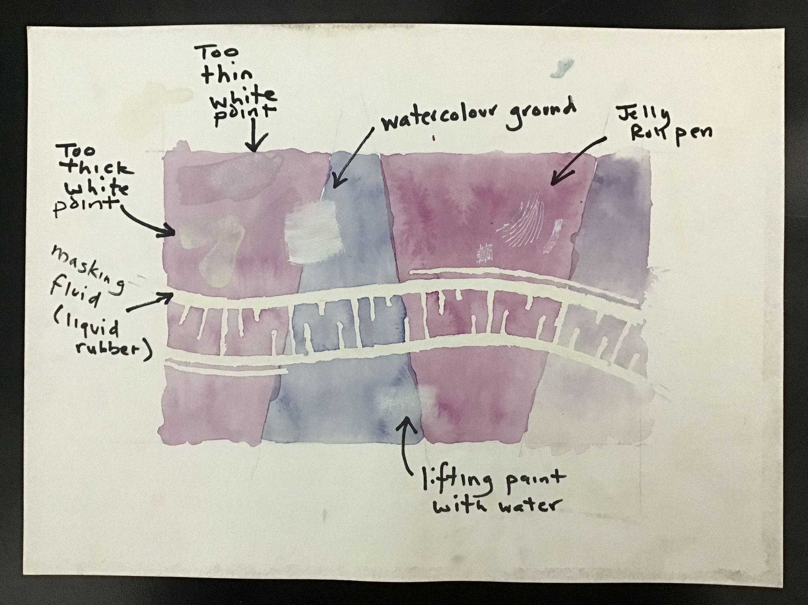
The best way to have light colours is to
use more water and have fewer layers

Slide 65
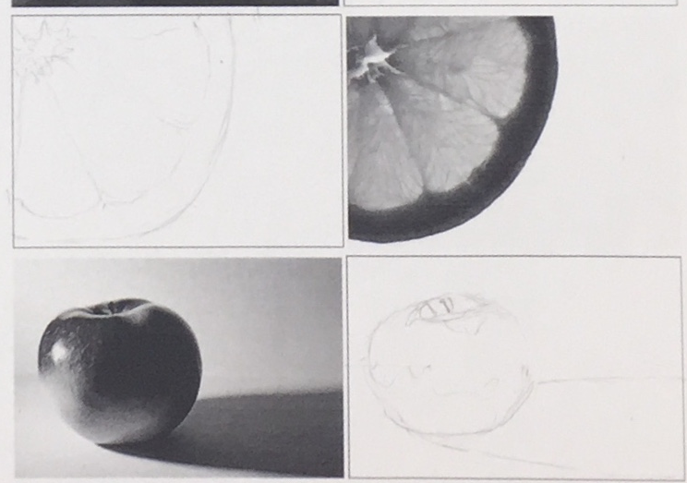
Watercolour Skill-builder
1) Light Underdrawing
ደረጃ 1፡ የብርሃን ስር መሳል
الخطوة 1: الرسم التمهيدي الخفيف
Pas 1: Dibuix inferior lleuger
步骤 1：浅色底稿
مرحله 1: زیرسازی سبک
चरण 1: हल्का अंडरड्राइंग
ステップ1：軽い下描き
1단계: 가벼운 언더드로잉
Gava 1: Binxêzkirina Sivik
Etapa 1: Desenho leve
ਕਦਮ 1: ਹਲਕਾ ਅੰਡਰਡਰਾਇੰਗ
Шаг 1: Легкий набросок
Tallaabada 1: Hoos-u-dhigista Iftiinka
Paso 1: Dibujo subyacente ligero
Hatua ya 1: Uchoraji mwepesi
Hakbang 1: Banayad na Underdrawing
Adım 1: Hafif Alt Çizim
Крок 1: Легке підкреслення
Bước 1: Vẽ nhẹ phần dưới
Notes:
Current Art 10 languages in two columns, Summer 2025 generated on 10/26/2025
Step 1: Light Underdrawing
===
shqiptare - Albanian
Hapi 1: Vizatim i lehtë
አማርኛ - Amharic
ደረጃ 1፡ የብርሃን ስር መሳል
عربي - Arabic
الخطوة 1: الرسم التمهيدي الخفيف
հայերեն - Armenian
Քայլ 1. Թեթև ներքնագծում
Català - Catalan
Pas 1: Dibuix inferior lleuger
中文 - Chinese
步骤 1：浅色底稿
Nederlands - Dutch
Stap 1: Licht onderteken
فارسی - Farsi
مرحله 1: زیرسازی سبک
Français - French
Étape 1 : Dessin sous-jacent léger
Deutsch - German
Schritt 1: Leichte Unterzeichnung
ગુજરાતી - Gujarati
પગલું 1: લાઇટ અંડરડ્રોઇંગ
हिंदी - Hindi
चरण 1: हल्का अंडरड्राइंग
Italiano - Italian
Fase 1: Disegno di base leggero
日本語 - Japanese
ステップ1：軽い下描き
한국어 - Korean
1단계: 가벼운 언더드로잉
Kurdî - Kurdish
Gava 1: Binxêzkirina Sivik
Melayu - Malay
Langkah 1: Underdrawing Ringan
മലയാളം - Malayalam
ഘട്ടം 1: ലൈറ്റ് അണ്ടർഡ്രോയിംഗ്
नेपाली - Nepali
चरण १: हल्का अन्डरड्रइङ
پښتو - Pashto
لومړی ګام: د رڼا لاندې انځور کول
Português - Portuguese
Etapa 1: Desenho leve
ਪੰਜਾਬੀ - Punjabi
ਕਦਮ 1: ਹਲਕਾ ਅੰਡਰਡਰਾਇੰਗ
Русский - Russian
Шаг 1: Легкий набросок
српски - Serbian
Корак 1: Лагано подцртавање
Soomaali - Somali
Tallaabada 1: Hoos-u-dhigista Iftiinka
Español - Spanish
Paso 1: Dibujo subyacente ligero
basa Sunda - Sundanese
Hambalan 1: Underdrawing Lampu
kiswahili - Swahili
Hatua ya 1: Uchoraji mwepesi
svenska - Swedish
Steg 1: Lätt underteckning
Tagalog
Hakbang 1: Banayad na Underdrawing
தமிழ் - Tamil
படி 1: லேசான அண்டர்டிராயிங்
แบบไทย - Thai
ขั้นตอนที่ 1: การถอนแสง
Türkçe - Turkish
Adım 1: Hafif Alt Çizim
Українська - Ukrainian
Крок 1: Легке підкреслення
اردو - Urdu
مرحلہ 1: ہلکی انڈر ڈرائنگ
Tiếng Việt - Vietnamese
Bước 1: Vẽ nhẹ phần dưới

Slide 66
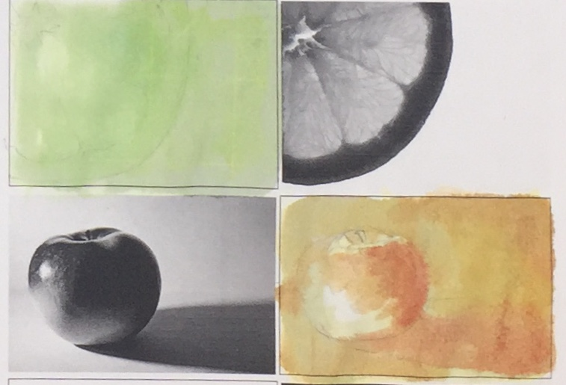
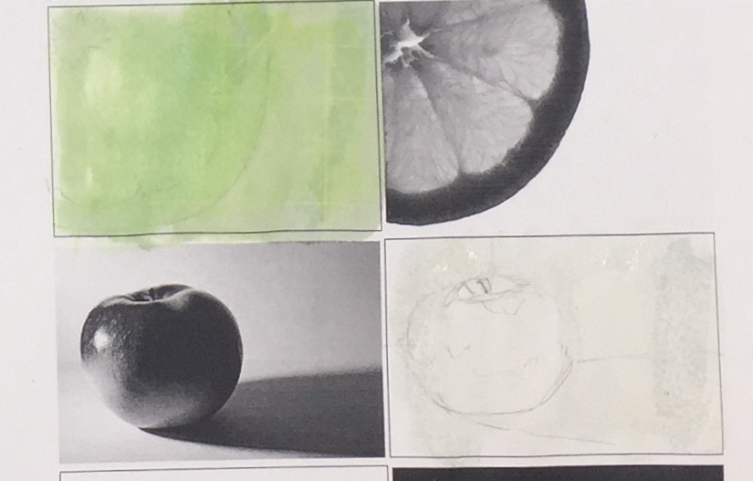
Watercolour Skill-builder
2) Base Wash and First Layers
ደረጃ 2: ቤዝ ማጠቢያ እና የመጀመሪያ ንብርብሮች
الخطوة 2: غسل القاعدة والطبقات الأولى
Pas 2: Rentat de la base i primeres capes
第 2 步：底洗和第一层
مرحله ۲: شستشوی پایه و لایه‌های اول
चरण 2: बेस वॉश और पहली परतें
ステップ2：ベースウォッシュと最初の層
2단계: 베이스 워시 및 첫 번째 레이어
Gava 2: Şuştina bingehîn û qatên yekem
Etapa 2: Base de lavagem e primeiras camadas
ਕਦਮ 2: ਬੇਸ ਵਾਸ਼ ਅਤੇ ਪਹਿਲੀਆਂ ਪਰਤਾਂ
Шаг 2: Базовая промывка и первые слои
Talaabada 2: Dhaqitaanka Saldhigga iyo Lakabyada Koowaad
Paso 2: Lavado de base y primeras capas
Hatua ya 2: Osha Msingi na Tabaka za Kwanza
Hakbang 2: Base Wash at First Layers
Adım 2: Temel Yıkama ve İlk Katmanlar
Крок 2: Базове змивання та перші шари
Bước 2: Rửa nền và lớp đầu tiên
2
3
Wet your paper before laying down your wash to get a smooth finish
Your paint layers should be quite watery and thin at this stage
Work lighter to darker considering the placement of highlights and shadows as you begin to build up your layers
Notes:
Record Art 10 translations in notes only, waiting to automatically translate
Watercolour Skill-builder: 2) Base Wash and First Layers: Wet your paper before laying down your wash to get a smooth finish. Your paint layers should be quite watery and thin at this stage. Work lighter to darker considering the placement of highlights and shadows as you begin to build up your layers.
===
shqiptare - Albanian
Ndërtues Aftësish për Bojëra Akuarel: 2) Larja Bazë dhe Shtresat e Para: Lagni letrën përpara se të vendosni larjen për të arritur një përfundim të lëmuar. Shtresat e bojës duhet të jenë mjaft të holla dhe të holla në këtë fazë. Punoni nga më të çelëtat në më të errëtat, duke marrë parasysh vendosjen e ndriçimeve dhe hijeve ndërsa filloni të ndërtoni shtresat.
አማርኛ - Amharic
የውሃ ቀለም ክህሎት ገንቢ፡ 2) የመሠረት ማጠቢያ እና የመጀመሪያ ንብርብሮች፡- ለስላሳ አጨራረስ እጥበትዎን ከማስቀመጥዎ በፊት ወረቀትዎን ያጠቡ። በዚህ ደረጃ የቀለም ሽፋኖችዎ በጣም ውሃ እና ቀጭን መሆን አለባቸው. ንብርብሮችዎን መገንባት ሲጀምሩ የድምቀቶችን እና የጥላዎችን አቀማመጥ ግምት ውስጥ በማስገባት ከቀላል ወደ ጨለማ ይስሩ።
عربي - Arabic
صقل مهارات الألوان المائية: ٢) غسل القاعدة والطبقات الأولى: بلل ورقتك قبل وضع غسلتك للحصول على لمسة نهائية ناعمة. يجب أن تكون طبقات الطلاء رقيقة وخفيفة في هذه المرحلة. ابدأ بالتدرج من الفاتح إلى الداكن مع مراعاة توزيع الإضاءات والظلال عند البدء في بناء الطبقات.
հայերեն - Armenian
Ջրաներկի հմտությունների զարգացում. 2) Հիմնական լվացում և առաջին շերտեր. Թրջեք թուղթը նախքան լվացքը քսելը, որպեսզի ստանաք հարթ մակերես: Այս փուլում ներկի շերտերը պետք է լինեն բավականին ջրիկ և բարակ: Աշխատեք ավելի բացից մինչև մուգ գույներով՝ հաշվի առնելով լուսավորող նյութերի և ստվերների տեղադրումը, երբ սկսում եք շերտերը համալրել:
Català - Catalan
Habilitats d'aquarel·la per a desenvolupar: 2) Aigua base i primeres capes: mulleu el paper abans de col·locar l'aiguada per obtenir un acabat suau. Les capes de pintura han de ser força aquoses i primes en aquesta etapa. Treballeu de més clar a més fosc tenint en compte la col·locació de les llums i les ombres a mesura que comenceu a construir les capes.
中文 - Chinese
水彩画技巧提升：2) 底色和第一层：在铺底色之前，先将纸打湿，以确保画出平滑的层次。此时，你的颜料层应该比较稀薄。在开始构建层次时，根据高光和阴影的位置，从浅到深进行绘制。
Nederlands - Dutch
Waterverfvaardigheden: 2) Basisverf en eerste lagen: Maak je papier nat voordat je de verf aanbrengt voor een gladde afwerking. Je verflagen moeten in dit stadium vrij waterig en dun zijn. Werk van lichter naar donkerder en houd rekening met de plaatsing van hooglichten en schaduwen terwijl je de lagen opbouwt.
فارسی - Farsi
تقویت مهارت آبرنگ: ۲) رنگ پایه و لایه‌های اول: قبل از اینکه رنگ پایه را روی کاغذ بریزید، آن را خیس کنید تا سطحی صاف و یکدست داشته باشید. لایه‌های رنگ شما در این مرحله باید کاملاً آبکی و رقیق باشند. با توجه به محل قرارگیری هایلایت‌ها و سایه‌ها، با شروع ساخت لایه‌ها، از روشن‌تر به تیره‌تر کار کنید.
Français - French
Techniques d'aquarelle : 2) Lavis de base et premières couches : Humidifiez votre papier avant d'appliquer votre lavis pour obtenir un fini lisse. Vos couches de peinture doivent être assez liquides et fines à ce stade. Travaillez du plus clair au plus foncé en tenant compte du placement des hautes lumières et des ombres au fur et à mesure de la construction de vos couches.
Deutsch - German
Aquarell-Fertigkeitsaufbau: 2) Grundierung und erste Schichten: Befeuchten Sie Ihr Papier vor dem Auftragen der Lasur, um ein glattes Finish zu erzielen. Ihre Farbschichten sollten zu diesem Zeitpunkt recht wässrig und dünn sein. Arbeiten Sie sich von hell nach dunkel vor und achten Sie dabei auf die Platzierung von Lichtern und Schatten, während Sie mit dem Aufbau der Schichten beginnen.
ગુજરાતી - Gujarati
વોટરકલર સ્કિલ-બિલ્ડર: 2) બેઝ વોશ અને ફર્સ્ટ લેયર્સ: સ્મૂધ ફિનિશ મેળવવા માટે વોશ મૂકતા પહેલા તમારા પેપરને ભીના કરો. આ તબક્કે તમારા પેઇન્ટ લેયર્સ એકદમ પાણીવાળા અને પાતળા હોવા જોઈએ. જેમ જેમ તમે તમારા લેયર્સ બનાવવાનું શરૂ કરો છો તેમ તેમ હાઇલાઇટ્સ અને શેડોઝના સ્થાનને ધ્યાનમાં રાખીને હળવાથી ઘાટા રંગનું કામ કરો.
हिंदी - Hindi
जलरंग कौशल निर्माण: 2) बेस वॉश और पहली परतें: चिकनी फिनिश पाने के लिए वॉश लगाने से पहले कागज़ को गीला कर लें। इस स्तर पर आपकी पेंट की परतें काफ़ी पानीदार और पतली होनी चाहिए। परतों को बनाते समय हाइलाइट्स और शैडो की स्थिति को ध्यान में रखते हुए हल्के से गहरे रंग में काम करें।
Italiano - Italian
Tecniche di acquerello: 2) Lavaggio di base e primi strati: bagna la carta prima di stendere il lavaggio per ottenere una finitura liscia. Gli strati di pittura dovrebbero essere piuttosto acquosi e sottili in questa fase. Lavora da tonalità più chiare a più scure, considerando la posizione delle luci e delle ombre mentre inizi a stendere gli strati.
日本語 - Japanese
水彩画スキルアップ：2) ベースウォッシュと最初の層：滑らかな仕上がりにするために、ウォッシュを塗る前に紙を濡らしてください。この段階では、絵具の層はかなり水っぽく、薄くなっているはずです。ハイライトとシャドウの位置を考慮しながら、明るい色から暗い色へと塗り重ねていきましょう。
한국어 - Korean
수채화 스킬 강화: 2) 베이스워시와 첫 번째 레이어: 매끄러운 마무리를 위해 워시를 바르기 전에 종이를 적셔주세요. 이 단계에서 물감 층은 충분히 묽고 얇아야 합니다. 레이어를 쌓을 때 하이라이트와 섀도우의 위치를 ​​고려하여 밝은 색부터 어두운 색으로 칠하세요.
Kurdî - Kurdish
Avakirina Jêhatîbûna Boyaxa Avî: 2) Şuştina Bingehîn û Qatên Yekem: Berî ku hûn boyaxa xwe deynin ser kaxezê, ji bo ku rengekî nerm çêbibe, kaxezê xwe şil bikin. Di vê qonaxê de, divê qatên boyaxa we pir avî û tenik bin. Dema ku hûn dest bi avakirina qatan dikin, ji rengên sivik ber bi tarîtir ve bixebitin, cîhê ronîkirin û siyayan li ber çavan bigirin.
Melayu - Malay
Pembina Kemahiran Cat Air: 2) Cuci Asas dan Lapisan Pertama: Basahkan kertas anda sebelum meletakkan basuhan anda untuk mendapatkan kemasan yang licin. Lapisan cat anda sepatutnya agak berair dan nipis pada peringkat ini. Bekerja dengan lebih cerah kepada lebih gelap mengambil kira peletakan sorotan dan bayang-bayang semasa anda mula membina lapisan anda.
മലയാളം - Malayalam
വാട്ടർ കളർ സ്കിൽ-ബിൽഡർ: 2) ബേസ് വാഷും ഫസ്റ്റ് ലെയറുകളും: മിനുസമാർന്ന ഫിനിഷ് ലഭിക്കുന്നതിന് നിങ്ങളുടെ വാഷ് വയ്ക്കുന്നതിന് മുമ്പ് പേപ്പർ നനയ്ക്കുക. ഈ ഘട്ടത്തിൽ നിങ്ങളുടെ പെയിന്റ് ലെയറുകൾ വളരെ വെള്ളവും നേർത്തതുമായിരിക്കണം. നിങ്ങളുടെ ലെയറുകൾ നിർമ്മിക്കാൻ തുടങ്ങുമ്പോൾ ഹൈലൈറ്റുകളുടെയും ഷാഡോകളുടെയും സ്ഥാനം കണക്കിലെടുത്ത് ഭാരം കുറഞ്ഞതിൽ നിന്ന് ഇരുണ്ടതിലേക്ക് പ്രവർത്തിക്കുക.
नेपाली - Nepali
वाटरकलर सीप-निर्माता: २) आधार धुने र पहिलो तहहरू: चिल्लो फिनिश प्राप्त गर्न आफ्नो धुने ठाउँ राख्नु अघि आफ्नो कागज भिजाउनुहोस्। यस चरणमा तपाईंको पेन्ट तहहरू धेरै पानीदार र पातलो हुनुपर्छ। तपाईंले आफ्नो तहहरू बनाउन सुरु गर्दा हाइलाइटहरू र छायाँहरूको स्थानलाई विचार गर्दै हल्का देखि गाढा सम्म काम गर्नुहोस्।
پښتو - Pashto
د اوبو رنګ مهارت جوړونکی: ۲) د مینځلو اساس او لومړۍ طبقې: د مینځلو دمخه خپل کاغذ لوند کړئ ترڅو یو نرم پای ترلاسه کړئ. ستاسو د رنګ طبقې باید پدې مرحله کې خورا اوبه لرونکي او نري وي. د لوړوالي او سیوري ځای په پام کې نیولو سره له سپک څخه تر تیاره پورې کار وکړئ کله چې تاسو خپل طبقې جوړول پیل کوئ.
Português - Portuguese
Habilidades em aquarela: 2) Aguada de base e primeiras camadas: Molhe o papel antes de aplicar a aguada para obter um acabamento liso. As camadas de tinta devem estar bem aguadas e finas nesta fase. Trabalhe do mais claro ao mais escuro, considerando o posicionamento dos realces e sombras à medida que você começa a construir suas camadas.
ਪੰਜਾਬੀ - Punjabi
ਵਾਟਰਕਲਰ ਹੁਨਰ-ਨਿਰਮਾਤਾ: 2) ਬੇਸ ਵਾਸ਼ ਅਤੇ ਪਹਿਲੀਆਂ ਪਰਤਾਂ: ਇੱਕ ਨਿਰਵਿਘਨ ਫਿਨਿਸ਼ ਪ੍ਰਾਪਤ ਕਰਨ ਲਈ ਆਪਣੇ ਵਾਸ਼ ਨੂੰ ਰੱਖਣ ਤੋਂ ਪਹਿਲਾਂ ਆਪਣੇ ਕਾਗਜ਼ ਨੂੰ ਗਿੱਲਾ ਕਰੋ। ਇਸ ਪੜਾਅ 'ਤੇ ਤੁਹਾਡੀਆਂ ਪੇਂਟ ਪਰਤਾਂ ਕਾਫ਼ੀ ਪਾਣੀ ਵਾਲੀਆਂ ਅਤੇ ਪਤਲੀਆਂ ਹੋਣੀਆਂ ਚਾਹੀਦੀਆਂ ਹਨ। ਜਿਵੇਂ ਹੀ ਤੁਸੀਂ ਆਪਣੀਆਂ ਪਰਤਾਂ ਬਣਾਉਣਾ ਸ਼ੁਰੂ ਕਰਦੇ ਹੋ, ਹਾਈਲਾਈਟਸ ਅਤੇ ਸ਼ੈਡੋ ਦੀ ਪਲੇਸਮੈਂਟ ਨੂੰ ਧਿਆਨ ਵਿੱਚ ਰੱਖਦੇ ਹੋਏ ਹਲਕੇ ਤੋਂ ਗੂੜ੍ਹੇ ਤੱਕ ਕੰਮ ਕਰੋ।
Русский - Russian
Развитие навыков работы с акварелью: 2) Базовая заливка и первые слои: Смочите бумагу перед нанесением заливки, чтобы добиться гладкой поверхности. На этом этапе слои краски должны быть достаточно водянистыми и тонкими. Работайте от светлых к темным тонам, учитывая расположение бликов и теней по мере наращивания слоев.
српски - Serbian
Вештине акварела: 2) Основни премаз и први слојеви: Навлажите папир пре наношења премаза како бисте добили глатку завршну обраду. Слојеви боје треба да буду прилично воденасти и танки у овој фази. Радите од светлијих ка тамнијим деловима боје, водећи рачуна о распореду светлих и сенки док почињете да наносите слојеве.
Soomaali - Somali
Xirfad-dhisaha Midabka Biyaha: 2) Ku dhaq Saldhigga iyo Lakabyada Koowaad: Qooyi warqaddaada ka hor intaadan dhigin dhaqiddaada si aad u hesho dhammaystir siman. Lakabyada rinjigaagu waa inay noqdaan kuwo biyo leh oo dhuuban marxaladdan. Si fudud u shaqee si aad u madoobaato iyada oo la tixgelinayo meelaynta iftiiminta iyo hadhyada markaad bilowdo inaad dhisto lakabyadaada.
Español - Spanish
Desarrollo de habilidades de acuarela: 2) Lavado base y primeras capas: Humedezca el papel antes de aplicar el lavado para obtener un acabado suave. En esta etapa, las capas de pintura deben ser bastante acuosas y delgadas. Trabaje de más claro a más oscuro, considerando la ubicación de las luces y las sombras a medida que va creando las capas.
basa Sunda - Sundanese
Watercolor Skill-builder: 2) Base Wash sareng First Layer: Baseuh kertas anjeun saencan nempatkeun cucian anjeun pikeun hasil anu mulus. Lapisan cet anjeun kedah rada caian sareng ipis dina tahap ieu. Gawéna langkung hampang dugi ka poék merhatikeun panempatan sorotan sareng bayangan nalika anjeun mimiti ngawangun lapisan anjeun.
kiswahili - Swahili
Mjenzi wa Ustadi wa Watercolor: 2) Osha Msingi na Tabaka za Kwanza: Lowesha karatasi yako kabla ya kuwekea sufu yako ili kumaliza laini. Tabaka zako za rangi zinapaswa kuwa na maji na nyembamba katika hatua hii. Fanya kazi nyepesi hadi nyeusi ukizingatia uwekaji wa vivutio na vivuli unapoanza kuunda tabaka zako.
svenska - Swedish
Akvarellfärdighetsbyggare: 2) Basfärg och första lagren: Fukta pappret innan du lägger ut färgen för att få en jämn yta. Dina färglager bör vara ganska vattniga och tunna i detta skede. Arbeta från ljusare till mörkare med tanke på placeringen av högdagrar och skuggor när du börjar bygga upp dina lager.
Tagalog
Watercolor Skill-builder: 2) Base Wash at First Layers: Basain ang iyong papel bago ilapag ang iyong labahan upang makakuha ng makinis na pagtatapos. Ang iyong mga layer ng pintura ay dapat na medyo matubig at manipis sa yugtong ito. Magtrabaho nang mas magaan hanggang sa mas madilim na isinasaalang-alang ang paglalagay ng mga highlight at anino habang nagsisimula kang bumuo ng iyong mga layer.
தமிழ் - Tamil
வாட்டர்கலர் திறன்-உருவாக்கி: 2) பேஸ் வாஷ் மற்றும் முதல் அடுக்குகள்: மென்மையான பூச்சு பெற உங்கள் வாஷை கீழே வைப்பதற்கு முன் உங்கள் காகிதத்தை நனைக்கவும். இந்த கட்டத்தில் உங்கள் பெயிண்ட் அடுக்குகள் மிகவும் நீர் நிறைந்ததாகவும் மெல்லியதாகவும் இருக்க வேண்டும். உங்கள் அடுக்குகளை உருவாக்கத் தொடங்கும் போது ஹைலைட்ஸ் மற்றும் நிழல்களின் இடத்தைக் கருத்தில் கொண்டு இலகுவானது முதல் அடர் வரை வேலை செய்யுங்கள்.
แบบไทย - Thai
ทักษะสีน้ำ: 2) การลงสีรองพื้นและชั้นแรก: ทำให้กระดาษเปียกก่อนลงสีรองพื้นเพื่อให้ได้พื้นผิวที่เรียบเนียน ชั้นสีของคุณควรจะค่อนข้างเหลวและบางในขั้นตอนนี้ ค่อยๆ ไล่สีจากอ่อนไปเข้มโดยพิจารณาจากตำแหน่งของไฮไลท์และเงาเมื่อคุณเริ่มลงสีรองพื้น
Türkçe - Turkish
Suluboya Beceri Geliştirme: 2) Baz Boyama ve İlk Katmanlar: Pürüzsüz bir sonuç elde etmek için boyamadan önce kağıdınızı ıslatın. Boya katmanlarınız bu aşamada oldukça sulu ve ince olmalıdır. Katmanlarınızı oluşturmaya başlarken, vurguların ve gölgelerin yerleşimini göz önünde bulundurarak açıktan koyuya doğru ilerleyin.
Українська - Ukrainian
Розвиток навичок акварелі: 2) Базова розмивка та перші шари: Змочіть папір перед нанесенням розмивки, щоб отримати гладке покриття. На цьому етапі ваші шари фарби мають бути досить водянистими та тонкими. Працюйте від світлішого до темнішого, враховуючи розташування відблисків та тіней, коли почнете накладати шари.
اردو - Urdu
واٹر کلر سکل بلڈر: 2) بیس واش اور پہلی پرتیں: ہموار تکمیل حاصل کرنے کے لیے اپنے واش کو نیچے رکھنے سے پہلے اپنے کاغذ کو گیلا کریں۔ اس مرحلے پر آپ کی پینٹ کی پرتیں کافی پانی والی اور پتلی ہونی چاہئیں۔ جب آپ اپنی تہوں کو بنانا شروع کرتے ہیں تو ہائی لائٹس اور شیڈو کی جگہ کو مدنظر رکھتے ہوئے ہلکے سے گہرے کام کریں۔
Tiếng Việt - Vietnamese
Rèn luyện kỹ năng vẽ màu nước: 2) Lớp nền và lớp đầu tiên: Làm ướt giấy trước khi vẽ lớp nền để có được lớp màu mịn. Các lớp màu của bạn nên khá loãng và mỏng ở giai đoạn này. Hãy tô màu từ nhạt đến đậm, cân nhắc đến vị trí của các điểm sáng và tối khi bạn bắt đầu vẽ các lớp màu.

Slide 67
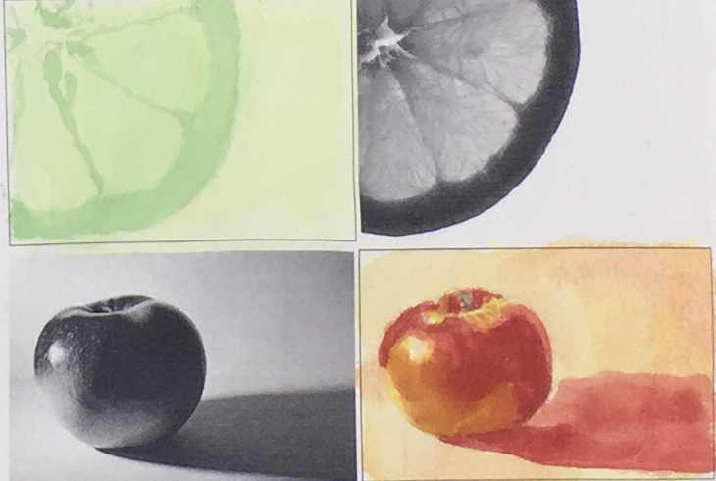
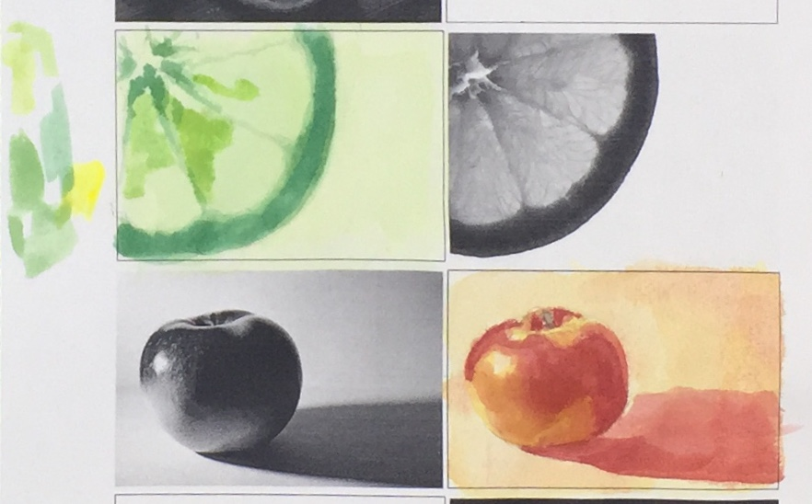
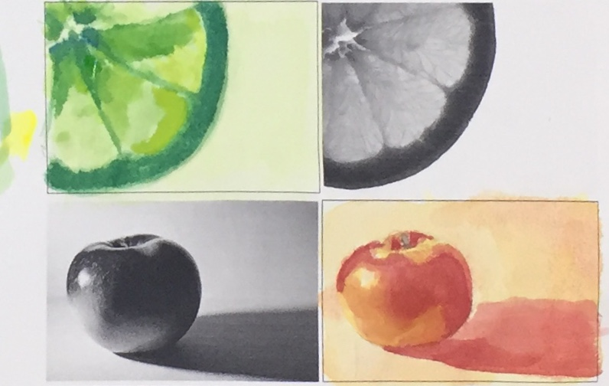
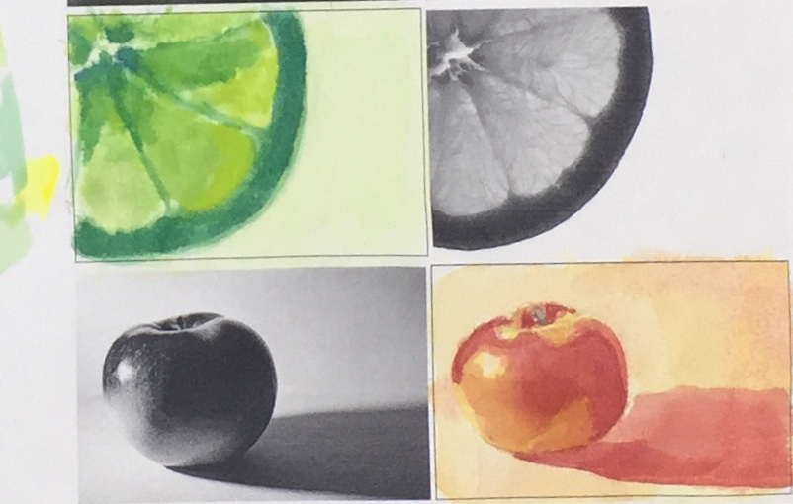
Watercolour Skill-builder
3) More Layers
ደረጃ 3: ተጨማሪ ንብርብሮች
الخطوة 3: المزيد من الطبقات
Pas 3: Més capes
步骤3：更多层
مرحله ۳: لایه‌های بیشتر
चरण 3: अधिक परतें
ステップ3：レイヤーの追加
3단계: 더 많은 레이어
Gava 3: Zêdetir Qat
Etapa 3: Mais camadas
ਕਦਮ 3: ਹੋਰ ਪਰਤਾਂ
Шаг 3: Больше слоев
Tallaabada 3: Lakabyo badan
Paso 3: Más capas
Hatua ya 3: Tabaka Zaidi
Hakbang 3: Higit pang mga Layer
Adım 3: Daha Fazla Katman
Крок 3: Більше шарів
Bước 3: Nhiều lớp hơn
4
5
6
7
Notes:
Current Art 10 languages in two columns, Summer 2025 generated on 10/26/2025
Step 3: More Layers
===
shqiptare - Albanian
Hapi 3: Më shumë shtresa
አማርኛ - Amharic
ደረጃ 3: ተጨማሪ ንብርብሮች
عربي - Arabic
الخطوة 3: المزيد من الطبقات
հայերեն - Armenian
Քայլ 3. Ավելի շատ շերտեր
Català - Catalan
Pas 3: Més capes
中文 - Chinese
步骤3：更多层
Nederlands - Dutch
Stap 3: Meer lagen
فارسی - Farsi
مرحله ۳: لایه‌های بیشتر
Français - French
Étape 3 : Plus de couches
Deutsch - German
Schritt 3: Weitere Schichten
ગુજરાતી - Gujarati
પગલું 3: વધુ સ્તરો
हिंदी - Hindi
चरण 3: अधिक परतें
Italiano - Italian
Fase 3: Altri strati
日本語 - Japanese
ステップ3：レイヤーの追加
한국어 - Korean
3단계: 더 많은 레이어
Kurdî - Kurdish
Gava 3: Zêdetir Qat
Melayu - Malay
Langkah 3: Lebih Banyak Lapisan
മലയാളം - Malayalam
ഘട്ടം 3: കൂടുതൽ പാളികൾ
नेपाली - Nepali
चरण ३: थप तहहरू
پښتو - Pashto
دریم ګام: نور پرتونه
Português - Portuguese
Etapa 3: Mais camadas
ਪੰਜਾਬੀ - Punjabi
ਕਦਮ 3: ਹੋਰ ਪਰਤਾਂ
Русский - Russian
Шаг 3: Больше слоев
српски - Serbian
Корак 3: Више слојева
Soomaali - Somali
Tallaabada 3: Lakabyo badan
Español - Spanish
Paso 3: Más capas
basa Sunda - Sundanese
Lengkah 3: Langkung Lapisan
kiswahili - Swahili
Hatua ya 3: Tabaka Zaidi
svenska - Swedish
Steg 3: Fler lager
Tagalog
Hakbang 3: Higit pang mga Layer
தமிழ் - Tamil
படி 3: மேலும் அடுக்குகள்
แบบไทย - Thai
ขั้นตอนที่ 3: เพิ่มเลเยอร์เพิ่มเติม
Türkçe - Turkish
Adım 3: Daha Fazla Katman
Українська - Ukrainian
Крок 3: Більше шарів
اردو - Urdu
مرحلہ 3: مزید پرتیں۔
Tiếng Việt - Vietnamese
Bước 3: Nhiều lớp hơn

Slide 68
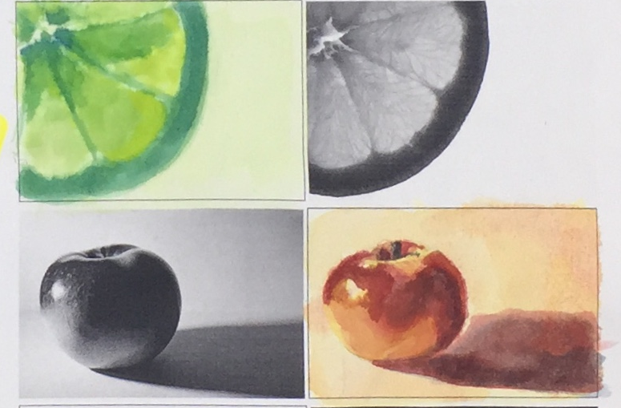
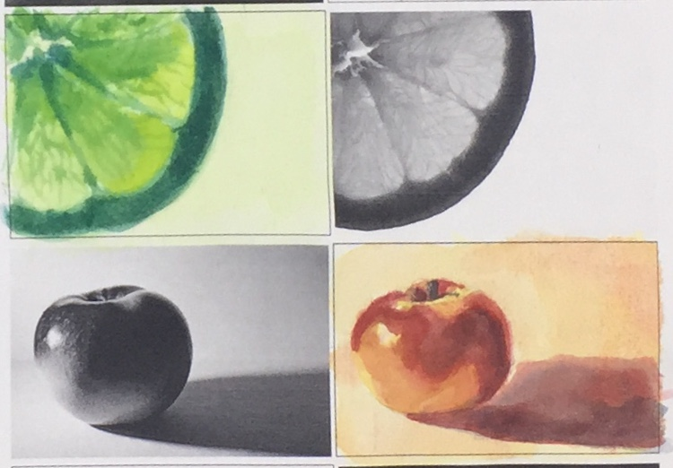
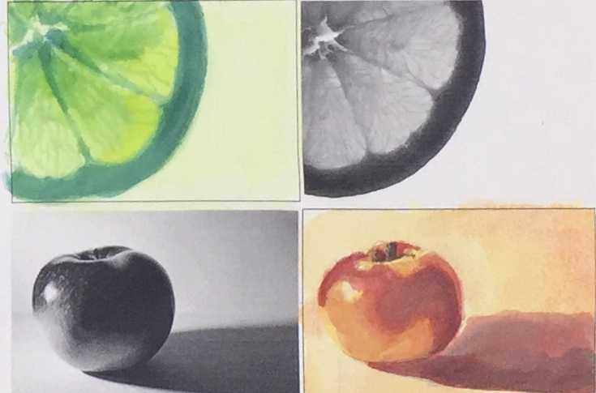
Watercolour Skill-builder
4) Refinement
ደረጃ 4፡ ማጣራት።
الخطوة 4: التحسين
Pas 4: Refinament
步骤 4：细化
مرحله ۴: اصلاح
चरण 4: परिशोधन
ステップ4：改良
4단계: 개선
Gava 4: Paqijkirin
Etapa 4: Refinamento
ਕਦਮ 4: ਸੁਧਾਈ
Шаг 4: Уточнение
Tallaabada 4: Sifaynta
Paso 4: Refinamiento
Hatua ya 4: Uboreshaji
Hakbang 4: Pagpipino
4. Adım: İnce Ayar
Крок 4: Удосконалення
Bước 4: Tinh chỉnh
8
9
Done!
Notes:
Current Art 10 languages in two columns, Summer 2025 generated on 10/26/2025
Step 4: Refinement
===
shqiptare - Albanian
Hapi 4: Përmirësim
አማርኛ - Amharic
ደረጃ 4፡ ማጣራት።
عربي - Arabic
الخطوة 4: التحسين
հայերեն - Armenian
Քայլ 4. Զտում
Català - Catalan
Pas 4: Refinament
中文 - Chinese
步骤 4：细化
Nederlands - Dutch
Stap 4: Verfijning
فارسی - Farsi
مرحله ۴: اصلاح
Français - French
Étape 4 : Affinement
Deutsch - German
Schritt 4: Verfeinerung
ગુજરાતી - Gujarati
પગલું 4: શુદ્ધિકરણ
हिंदी - Hindi
चरण 4: परिशोधन
Italiano - Italian
Fase 4: Perfezionamento
日本語 - Japanese
ステップ4：改良
한국어 - Korean
4단계: 개선
Kurdî - Kurdish
Gava 4: Paqijkirin
Melayu - Malay
Langkah 4: Penambahbaikan
മലയാളം - Malayalam
ഘട്ടം 4: പരിഷ്ക്കരണം
नेपाली - Nepali
चरण ४: परिष्करण
پښتو - Pashto
څلورم ګام: تصفیه
Português - Portuguese
Etapa 4: Refinamento
ਪੰਜਾਬੀ - Punjabi
ਕਦਮ 4: ਸੁਧਾਈ
Русский - Russian
Шаг 4: Уточнение
српски - Serbian
Корак 4: Усавршавање
Soomaali - Somali
Tallaabada 4: Sifaynta
Español - Spanish
Paso 4: Refinamiento
basa Sunda - Sundanese
Lengkah 4: Perbaikan
kiswahili - Swahili
Hatua ya 4: Uboreshaji
svenska - Swedish
Steg 4: Förfining
Tagalog
Hakbang 4: Pagpipino
தமிழ் - Tamil
படி 4: சுத்திகரிப்பு
แบบไทย - Thai
ขั้นตอนที่ 4: การปรับปรุง
Türkçe - Turkish
4. Adım: İnce Ayar
Українська - Ukrainian
Крок 4: Удосконалення
اردو - Urdu
مرحلہ 4: تطہیر
Tiếng Việt - Vietnamese
Bước 4: Tinh chỉnh

Slide 70


Slide 71
So what should I be doing today?
Choose a paper size. If you want to trade up to a medium or large size of paper, let me know!
If paper wrinkles drive you nuts, I can give you a board to tape your paper to. You leave your paper stuck to it each day, and it fits in your cubby.
Usually people draw a rectangle for their painting in the centre of the paper. This leaves room around the outside for doing colour tests.
Start with a light pencil drawing.
Notes:
Record Art 10 translations in notes only, Summer 2025 generated on 10/26/2025
So what should I be doing today? Choose a paper size. If you want to trade up to a medium or large size of paper, let me know! If paper wrinkles drive you nuts, I can give you a board to tape your paper to. You leave your paper stuck to it each day, and it fits in your cubby. Usually people draw a rectangle for their painting in the centre of the paper. This leaves room around the outside for doing colour tests. Start with a light pencil drawing.
===
shqiptare - Albanian
Çfarë duhet të bëj sot? Zgjidh një madhësi letre. Nëse dëshiron ta ndërrosh me një madhësi mesatare ose të madhe letre, më lajmëro! Nëse rrudhat e letrës të çmendin, mund të të jap një dërrasë për ta ngjitur letrën me shirit ngjitës. Lëre letrën të ngjitur çdo ditë dhe ajo futet në raftin tënd. Zakonisht njerëzit vizatojnë një drejtkëndësh për pikturën e tyre në qendër të letrës. Kjo lë hapësirë ​​përreth pjesës së jashtme për të bërë teste ngjyrash. Fillo me një vizatim me laps të lehtë.
አማርኛ - Amharic
ታዲያ ዛሬ ምን ማድረግ አለብኝ? የወረቀት መጠን ይምረጡ. እስከ መካከለኛ ወይም ትልቅ መጠን ያለው ወረቀት ለመገበያየት ከፈለጉ ያሳውቁኝ! የወረቀት መጨማደዱ ለውዝ የሚገፋፋህ ከሆነ ወረቀትህን የምትለጥፍበት ሰሌዳ ልሰጥህ እችላለሁ። ወረቀትዎን በየቀኑ በእሱ ላይ ተጣብቀው ይተዉታል, እና በኩሽዎ ውስጥ ይጣጣማል. ብዙውን ጊዜ ሰዎች በወረቀቱ መሃል ላይ ለሥዕላቸው አራት ማዕዘን ይሳሉ። ይህ ለቀለም ሙከራዎች በውጭው ክፍል ውስጥ ክፍት ቦታ ይሰጣል። በቀላል እርሳስ ስዕል ይጀምሩ።
عربي - Arabic
ماذا عليّ أن أفعل اليوم؟ اختر حجم ورق مناسب. إذا كنت ترغب في تغيير حجم الورق إلى متوسط ​​أو كبير، فأخبرني! إذا كانت تجاعيد الورق تُزعجك، يُمكنني إعطاؤك لوحًا للصق ورقك عليه. اترك ورقك مُلصقًا به يوميًا، وهو مناسب لخزانتك. عادةً ما يرسم الناس مستطيلًا للرسم في منتصف الورقة، مما يُتيح مساحةً خارجيةً لاختبار الألوان. ابدأ برسم خفيف بقلم رصاص.
հայերեն - Armenian
Ուրեմն ի՞նչ պետք է անեմ այսօր։ Ընտրեք թղթի չափս։ Եթե ուզում եք փոխել թղթի միջին կամ մեծ չափսի, տեղյակ պահեք ինձ։ Եթե թղթի կնճռոտումները ձեզ խելագարեցնում են, կարող եմ ձեզ տախտակ տալ, որին կարող եք թուղթը կպցնել։ Դուք ամեն օր թուղթը կպցնում եք դրան, և այն տեղավորվում է ձեր արկղում։ Սովորաբար մարդիկ թղթի կենտրոնում ուղղանկյուն են նկարում իրենց նկարչության համար։ Սա տեղ է թողնում արտաքին մասում գունային փորձարկումներ անելու համար։ Սկսեք բաց մատիտով նկարելուց։
Català - Catalan
Doncs, què hauria de fer avui? Trieu una mida de paper. Si voleu canviar a una mida de paper mitjana o gran, feu-m'ho saber! Si les arrugues del paper us tornen bojos, us puc donar una cartolina per enganxar-hi el paper amb cinta adhesiva. Deixeu-hi el paper enganxat cada dia i cap al vostre armariet. Normalment, la gent dibuixa un rectangle per a la seva pintura al centre del paper. Això deixa espai a l'exterior per fer proves de color. Comenceu amb un dibuix a llapis lleuger.
中文 - Chinese
那么我今天应该做什么呢？选择纸张尺寸。如果你想换成中号或大号的纸张，请告诉我！如果你特别讨厌纸张起皱，我可以给你一块木板，用来粘纸。你每天都把纸粘在上面，它正好可以放进你的小柜子里。通常人们会在纸张中央画一个矩形，用来画画。这样外围就留出空间来试色了。先用铅笔轻轻地画一下。
Nederlands - Dutch
Dus wat moet ik vandaag doen? Kies een papierformaat. Als je wilt overstappen op een medium of groot formaat papier, laat het me dan weten! Als je gek wordt van kreukels in het papier, kan ik je een plankje geven om je papier aan vast te plakken. Je laat je papier er elke dag aan plakken en het past in je opbergvakje. Meestal tekenen mensen een rechthoek voor hun schilderij in het midden van het papier. Zo blijft er aan de buitenkant ruimte over voor kleurtesten. Begin met een lichte potloodtekening.
فارسی - Farsi
خب، امروز باید چیکار کنم؟ یه سایز کاغذ انتخاب کن. اگه می‌خوای یه سایز متوسط ​​یا بزرگ بخری، بهم بگو! اگه چروک‌های کاغذ اذیتت می‌کنه، می‌تونم یه تخته بهت بدم که کاغذت رو بهش بچسبونی. هر روز کاغذت رو بهش می‌چسبونی و تو اتاقک کوچیکت جا می‌شه. معمولاً مردم یه مستطیل برای نقاشی‌شون وسط کاغذ می‌کشن. این کار باعث می‌شه اطراف و بیرونش برای آزمایش رنگ جا داشته باشه. با یه نقاشی مدادی کمرنگ شروع کن.
Français - French
Alors, que dois-je faire aujourd'hui ? Choisir un format de papier. Si vous souhaitez opter pour un format moyen ou grand, n'hésitez pas à me le faire savoir ! Si les plis vous rendent dingue, je peux vous fournir un support pour coller votre papier. Vous laissez votre papier collé dessus chaque jour, et il rentre dans votre casier. En général, on dessine un rectangle au centre du papier pour sa peinture. Cela laisse de la place autour pour faire des essais de couleurs. Commencez par un dessin léger au crayon.
Deutsch - German
Was soll ich heute tun? Wähle ein Papierformat. Wenn du auf ein mittleres oder großes Format umsteigen möchtest, sag Bescheid! Wenn dich Papierfalten wahnsinnig machen, kann ich dir eine Tafel geben, an die du dein Papier kleben kannst. Du lässt dein Papier jeden Tag daran kleben, und es passt in dein Fach. Normalerweise zeichnet man in die Mitte des Papiers ein Rechteck für sein Bild. So bleibt außen herum Platz für Farbtests. Beginne mit einer leichten Bleistiftzeichnung.
ગુજરાતી - Gujarati
તો આજે મારે શું કરવું જોઈએ? કાગળનું કદ પસંદ કરો. જો તમે મધ્યમ કે મોટા કદના કાગળનો વેપાર કરવા માંગતા હો, તો મને જણાવો! જો કાગળની કરચલીઓ તમને ગુસ્સે કરે છે, તો હું તમને કાગળ પર ટેપ કરવા માટે એક બોર્ડ આપી શકું છું. તમે દરરોજ તમારા કાગળને તેના પર ચોંટાડી રાખો છો, અને તે તમારા ક્યુબીમાં ફિટ થઈ જાય છે. સામાન્ય રીતે લોકો કાગળના મધ્યમાં તેમના ચિત્ર માટે એક લંબચોરસ દોરે છે. આ રંગ પરીક્ષણો કરવા માટે બહારની આસપાસ જગ્યા છોડે છે. હળવા પેન્સિલથી ચિત્રકામ શરૂ કરો.
हिंदी - Hindi
तो आज मुझे क्या करना चाहिए? एक कागज़ का आकार चुनें। अगर आप मध्यम या बड़े आकार के कागज़ का इस्तेमाल करना चाहते हैं, तो मुझे बताएँ! अगर कागज़ की सिलवटें आपको परेशान करती हैं, तो मैं आपको एक बोर्ड दे सकता हूँ जिस पर आप अपना कागज़ चिपका सकते हैं। आप रोज़ाना उस पर कागज़ चिपका कर छोड़ देते हैं, और वह आपके क्यूबी में फिट हो जाता है। आमतौर पर लोग अपनी पेंटिंग के लिए कागज़ के बीच में एक आयत बनाते हैं। इससे बाहर की तरफ़ रंगों के परीक्षण के लिए जगह बन जाती है। हल्के पेंसिल से चित्र बनाना शुरू करें।
Italiano - Italian
Quindi cosa dovrei fare oggi? Scegli un formato di carta. Se vuoi passare a un formato medio o grande, fammelo sapere! Se le pieghe della carta ti fanno impazzire, posso darti una tavola su cui attaccare la carta con il nastro adesivo. Lasci la carta attaccata ogni giorno e starà nel tuo scompartimento. Di solito si disegna un rettangolo per il dipinto al centro del foglio. Questo lascia spazio intorno per fare delle prove di colore. Inizia con un leggero disegno a matita.
日本語 - Japanese
では、今日は何をしましょうか？ 紙のサイズを選びましょう。中サイズや大サイズの紙に交換したい場合はお知らせください！もし紙のシワが気になるなら、紙をテープで貼るための板をお渡しします。毎日紙をその板に貼り付けておけば、棚に収まります。たいていの人は、紙の中央に絵を描くための長方形を描きます。こうすることで、外側に色彩テストをするスペースが生まれます。まずは鉛筆で軽く描いてみましょう。
한국어 - Korean
오늘은 뭘 해야 할까요? 종이 크기를 선택하세요. 중간이나 큰 종이로 바꾸고 싶으시면 알려주세요! 종이 주름이 너무 심하시다면, 종이를 붙일 수 있는 보드를 드릴 수 있어요. 매일 종이를 보드에 붙여두면, 보관함에 딱 들어맞아요. 보통 사람들은 종이 가운데에 직사각형을 그려 그림을 그리는데, 이렇게 하면 바깥쪽에 색 테스트를 할 수 있는 공간이 생겨요. 가벼운 연필 드로잉부터 시작하세요.
Kurdî - Kurdish
Ji ber vê yekê divê ez îro çi bikim? Mezinahiyek kaxezê hilbijêre. Ger tu dixwazî ​​​​kaxezek bigihînî mezinahiyek navîn an mezin, ji min re bêje! Ger çirçikên kaxezê te dîn dikin, ez dikarim taxteyek bidim te ku kaxezê xwe bi bantê ve girêbidî. Tu her roj kaxezê xwe pê ve dihêlî, û ew di poşeta te de cih digire. Bi gelemperî mirov ji bo boyaxkirina xwe di navenda kaxezê de çargoşeyekî xêz dikin. Ev ji bo ceribandinên rengan li dora derve cîh dihêle. Bi xêzkirinek bi qelemek sivik dest pê bike.
Melayu - Malay
Jadi apa yang perlu saya lakukan hari ini? Pilih saiz kertas. Jika anda ingin berdagang sehingga saiz kertas sederhana atau besar, beritahu saya! Jika kertas berkedut menyebabkan anda gila, saya boleh memberi anda papan untuk pita kertas anda. Anda biarkan kertas anda melekat padanya setiap hari, dan ia muat di cubby anda. Biasanya orang melukis segi empat tepat untuk lukisan mereka di tengah-tengah kertas. Ini meninggalkan ruang di sekeliling luar untuk melakukan ujian warna. Mulakan dengan lukisan pensil ringan.
മലയാളം - Malayalam
അപ്പോൾ ഇന്ന് ഞാൻ എന്തുചെയ്യണം? ഒരു പേപ്പർ വലുപ്പം തിരഞ്ഞെടുക്കുക. ഇടത്തരം അല്ലെങ്കിൽ വലിയ വലിപ്പത്തിലുള്ള പേപ്പർ വരെ മാറ്റാൻ നിങ്ങൾ ആഗ്രഹിക്കുന്നുവെങ്കിൽ, എന്നെ അറിയിക്കൂ! പേപ്പർ ചുളിവുകൾ നിങ്ങളെ അസ്വസ്ഥരാക്കുന്നുവെങ്കിൽ, നിങ്ങളുടെ പേപ്പർ ടേപ്പ് ചെയ്യാൻ ഞാൻ നിങ്ങൾക്ക് ഒരു ബോർഡ് തരാം. നിങ്ങൾ എല്ലാ ദിവസവും നിങ്ങളുടെ പേപ്പർ അതിൽ ഒട്ടിച്ചുവയ്ക്കുന്നു, അത് നിങ്ങളുടെ കബിയിൽ യോജിക്കുന്നു. സാധാരണയായി ആളുകൾ പേപ്പറിന്റെ മധ്യഭാഗത്ത് പെയിന്റിംഗിനായി ഒരു ദീർഘചതുരം വരയ്ക്കുന്നു. ഇത് കളർ ടെസ്റ്റുകൾ നടത്താൻ പുറത്ത് ഇടം നൽകുന്നു. ഒരു നേരിയ പെൻസിൽ ഡ്രോയിംഗ് ഉപയോഗിച്ച് ആരംഭിക്കുക.
नेपाली - Nepali
त्यसो भए आज म के गर्नुपर्छ? कागजको आकार छान्नुहोस्। यदि तपाईं मध्यम वा ठूलो आकारको कागजको व्यापार गर्न चाहनुहुन्छ भने, मलाई थाहा दिनुहोस्! यदि कागजको चाउरीपनले तपाईंलाई पागल बनाउँछ भने, म तपाईंलाई आफ्नो कागजमा टेप लगाउनको लागि एउटा बोर्ड दिन सक्छु। तपाईंले आफ्नो कागजलाई हरेक दिन त्यसमा टाँसिरहनुहुन्छ, र यो तपाईंको क्यूबीमा फिट हुन्छ। सामान्यतया मानिसहरूले कागजको बीचमा आफ्नो चित्रकलाको लागि आयत कोर्छन्। यसले रङ परीक्षण गर्न बाहिर वरिपरि ठाउँ छोड्छ। हल्का पेन्सिल रेखाचित्रबाट सुरु गर्नुहोस्।
پښتو - Pashto
نو نن باید زه څه وکړم؟ د کاغذ اندازه غوره کړئ. که تاسو غواړئ د کاغذ منځنۍ یا لویې اندازې ته تبادله وکړئ، نو ما ته خبر راکړئ! که د کاغذ څرخونه تاسو لیوني کړي، زه کولی شم تاسو ته یو تخته درکړم چې خپل کاغذ پرې ټیپ کړئ. تاسو هره ورځ خپل کاغذ پریږدئ چې ورسره وصل وي، او دا ستاسو په کیوبي کې فټ کیږي. معمولا خلک د کاغذ په مرکز کې د خپل رنګ کولو لپاره مستطیل رسموي. دا د رنګ ازموینې لپاره د بهر شاوخوا ځای پریږدي. د سپک پنسل انځور سره پیل وکړئ.
Português - Portuguese
Então, o que devo fazer hoje? Escolha um tamanho de papel. Se quiser trocar para um tamanho médio ou grande, me avise! Se as rugas do papel te deixam louco, posso te dar uma placa para colar o papel. Você deixa o papel colado nela todos os dias, e ele cabe no seu armário. Normalmente, as pessoas desenham um retângulo para suas pinturas no centro do papel. Isso deixa espaço ao redor para fazer testes de cor. Comece com um desenho leve a lápis.
ਪੰਜਾਬੀ - Punjabi
ਤਾਂ ਅੱਜ ਮੈਨੂੰ ਕੀ ਕਰਨਾ ਚਾਹੀਦਾ ਹੈ? ਕਾਗਜ਼ ਦਾ ਆਕਾਰ ਚੁਣੋ। ਜੇਕਰ ਤੁਸੀਂ ਦਰਮਿਆਨੇ ਜਾਂ ਵੱਡੇ ਆਕਾਰ ਦੇ ਕਾਗਜ਼ ਦਾ ਵਪਾਰ ਕਰਨਾ ਚਾਹੁੰਦੇ ਹੋ, ਤਾਂ ਮੈਨੂੰ ਦੱਸੋ! ਜੇਕਰ ਕਾਗਜ਼ ਦੀਆਂ ਝੁਰੜੀਆਂ ਤੁਹਾਨੂੰ ਪਾਗਲ ਕਰ ਦਿੰਦੀਆਂ ਹਨ, ਤਾਂ ਮੈਂ ਤੁਹਾਨੂੰ ਆਪਣੇ ਕਾਗਜ਼ ਨੂੰ ਟੇਪ ਕਰਨ ਲਈ ਇੱਕ ਬੋਰਡ ਦੇ ਸਕਦਾ ਹਾਂ। ਤੁਸੀਂ ਹਰ ਰੋਜ਼ ਆਪਣੇ ਕਾਗਜ਼ ਨੂੰ ਇਸ ਨਾਲ ਚਿਪਕਿਆ ਛੱਡ ਦਿੰਦੇ ਹੋ, ਅਤੇ ਇਹ ਤੁਹਾਡੇ ਘੜੇ ਵਿੱਚ ਫਿੱਟ ਹੋ ਜਾਂਦਾ ਹੈ। ਆਮ ਤੌਰ 'ਤੇ ਲੋਕ ਕਾਗਜ਼ ਦੇ ਕੇਂਦਰ ਵਿੱਚ ਆਪਣੀ ਪੇਂਟਿੰਗ ਲਈ ਇੱਕ ਆਇਤਕਾਰ ਬਣਾਉਂਦੇ ਹਨ। ਇਹ ਰੰਗ ਟੈਸਟ ਕਰਨ ਲਈ ਬਾਹਰੋਂ ਜਗ੍ਹਾ ਛੱਡਦਾ ਹੈ। ਇੱਕ ਹਲਕੇ ਪੈਨਸਿਲ ਡਰਾਇੰਗ ਨਾਲ ਸ਼ੁਰੂ ਕਰੋ।
Русский - Russian
Итак, чем мне заняться сегодня? Выберите размер бумаги. Если хотите перейти на средний или большой, дайте мне знать! Если вам не нравится, как мнётся бумага, я могу дать вам доску, на которую можно приклеить бумагу. Вы оставляете бумагу на ней каждый день, и она помещается в вашем шкафчике. Обычно рисуют прямоугольник для картины в центре листа. Это оставляет место по краям для пробных цветов. Начните с лёгкого карандашного рисунка.
српски - Serbian
Дакле, шта би требало да радим данас? Изаберите величину папира. Ако желите да пређете на средњу или велику величину папира, јавите ми! Ако вас набори на папиру излуђују, могу вам дати таблу на коју ћете залепити папир. Остављате папир залепљен на њу сваки дан, и он стане у ваш филтер. Обично људи цртају правоугаоник за своју слику у средини папира. Ово оставља простор са спољашње стране за прављење тестова боја. Почните са лаганим цртежом оловком.
Soomaali - Somali
Haddaba maxaan sameeyaa maanta? Dooro cabbirka warqadda. Haddii aad rabto in aad ka ganacsato ilaa cabbir dhexdhexaad ah ama weyn oo warqad ah, ii soo sheeg! Haddii laalaabkii warqaddu ay kuu horseedaan nuts, waxaan ku siin karaa loox aad ku dhejiso warqaddaada. Waxaad uga tagtaa warqaddaada mid ku dheggan maalin kasta, waxayna ku habboon tahay cubbykaaga. Caadi ahaan dadku waxay ku sawiraan leydi rinjiyeyntooda dhexda warqadda. Tani waxay ka dhigeysaa meel bannaanka ah oo lagu sameeyo tijaabooyinka midabka. Ku bilow sawir qalin khafiif ah.
Español - Spanish
¿Qué debería hacer hoy? Elige un tamaño de papel. Si quieres cambiar a uno mediano o grande, ¡avísame! Si te vuelven loco las arrugas, puedo darte una tabla para que la pegues con cinta adhesiva. Dejas el papel pegado todos los días y cabe en tu cubículo. Normalmente, la gente dibuja un rectángulo en el centro del papel para su cuadro. Esto deja espacio alrededor para hacer pruebas de color. Empieza con un dibujo ligero a lápiz.
basa Sunda - Sundanese
Janten naon anu kuring kedah laksanakeun ayeuna? Pilih ukuran kertas. Lamun hayang dagang nepi ka ukuran sedeng atawa badag kertas, hayu atuh nyaho! Lamun wrinkles kertas ngajalankeun anjeun kacangan, abdi tiasa masihan anjeun papan pikeun tape kertas anjeun. Anjeun ngantepkeun kertas anjeun nyangkut unggal dinten, sareng éta pas dina cubby anjeun. Biasana jalma ngagambar sagi opat pikeun lukisan maranéhanana di tengah kertas. Ieu nyéépkeun rohangan di luar pikeun ngalakukeun tés warna. Mimitian ku gambar pensil lampu.
kiswahili - Swahili
Kwa hivyo nifanye nini leo? Chagua saizi ya karatasi. Ikiwa unataka kufanya biashara hadi ukubwa wa kati au mkubwa wa karatasi, nijulishe! Iwapo mikunjo ya karatasi itakufanya uwe na karanga, ninaweza kukupa ubao wa kubandika karatasi yako. Unaacha karatasi yako ikiwa imeshikamana nayo kila siku, na inafaa kwenye cubby yako. Kawaida watu huchora mstatili kwa uchoraji wao katikati ya karatasi. Hii huacha nafasi kuzunguka nje kwa ajili ya kufanya vipimo vya rangi. Anza na kuchora kwa penseli nyepesi.
svenska - Swedish
Så vad ska jag göra idag? Välj en pappersstorlek. Om du vill byta upp till en mellanstor eller stor pappersstorlek, låt mig veta! Om pappersveck gör dig galen kan jag ge dig en bräda att tejpa pappret på. Du låter pappret sitta fast vid den varje dag, och det får plats i ditt skåp. Vanligtvis ritar folk en rektangel för sin målning i mitten av pappret. Detta lämnar utrymme runt utsidan för att göra färgtester. Börja med en lätt blyertsteckning.
Tagalog
Kaya ano ang dapat kong gawin ngayon? Pumili ng sukat ng papel. Kung gusto mong i-trade hanggang sa katamtaman o malaking sukat ng papel, ipaalam sa akin! Kung ang mga wrinkles sa papel ay nagtutulak sa iyo, maaari kitang bigyan ng board na paglagyan ng iyong papel. Iniiwan mo ang iyong papel na nakadikit dito araw-araw, at kasya ito sa iyong cubby. Kadalasan ang mga tao ay gumuhit ng isang parihaba para sa kanilang pagpipinta sa gitna ng papel. Nag-iiwan ito ng silid sa labas para sa paggawa ng mga pagsusuri sa kulay. Magsimula sa isang magaan na pagguhit ng lapis.
தமிழ் - Tamil
சரி, இன்று நான் என்ன செய்ய வேண்டும்? ஒரு காகித அளவைத் தேர்வுசெய்க. நீங்கள் நடுத்தர அல்லது பெரிய அளவிலான காகிதத்தை வரைய விரும்பினால், எனக்குத் தெரியப்படுத்துங்கள்! காகிதச் சுருக்கங்கள் உங்களை பைத்தியமாக்கினால், உங்கள் காகிதத்தை டேப் செய்ய நான் உங்களுக்கு ஒரு பலகையைக் கொடுக்க முடியும். நீங்கள் ஒவ்வொரு நாளும் உங்கள் காகிதத்தை அதில் ஒட்டி வைக்கிறீர்கள், அது உங்கள் கட்டியில் பொருந்துகிறது. பொதுவாக மக்கள் காகிதத்தின் மையத்தில் தங்கள் ஓவியத்திற்காக ஒரு செவ்வகத்தை வரைவார்கள். இது வண்ண சோதனைகளைச் செய்வதற்கு வெளிப்புறத்தைச் சுற்றி இடத்தை விட்டுச்செல்கிறது. லேசான பென்சில் வரைதலுடன் தொடங்குங்கள்.
แบบไทย - Thai
วันนี้ฉันควรทำอะไรดี? เลือกขนาดกระดาษ ถ้าอยากเปลี่ยนเป็นขนาดกลางหรือใหญ่ บอกมาได้เลย! ถ้ากระดาษยับๆ ทำให้คุณหงุดหงิด ฉันให้แผ่นกระดานมาติดกระดาษได้ แปะกระดาษทิ้งไว้ทุกวัน แล้วใส่ไว้ในช่องเก็บของได้ ปกติแล้วคนเราจะวาดรูปสี่เหลี่ยมผืนผ้าไว้ตรงกลางกระดาษ เผื่อมีพื้นที่ว่างด้านนอกไว้ทดสอบสี เริ่มต้นด้วยการวาดด้วยดินสอสีอ่อนๆ
Türkçe - Turkish
Peki bugün ne yapmalıyım? Bir kağıt boyutu seçin. Orta veya büyük boy bir kağıda geçmek isterseniz bana haber verin! Kağıt kırışıklıkları sizi çileden çıkarıyorsa, kağıdınızı bantlayabileceğiniz bir tahta verebilirim. Kağıdınızı her gün ona yapıştırıyorsunuz ve dolabınıza sığıyor. Genellikle insanlar resimleri için kağıdın ortasına bir dikdörtgen çizerler. Bu, renk testleri yapmak için dışarıda yer bırakır. Hafif bir kurşun kalem çizimiyle başlayın.
Українська - Ukrainian
Отже, що мені робити сьогодні? Виберіть розмір паперу. Якщо ви хочете перейти на середній або великий розмір паперу, дайте мені знати! Якщо папір зморшкуватий, я можу дати вам дошку, щоб ви до неї приклеювали папір. Ви залишаєте папір приклеєним до неї щодня, і він поміщається у вашій шафці. Зазвичай люди малюють прямокутник для своєї картини в центрі паперу. Це залишає місце по краю для проведення кольорових тестів. Почніть з легкого малюнка олівцем.
اردو - Urdu
تو آج مجھے کیا کرنا چاہیے؟ کاغذ کا سائز منتخب کریں۔ اگر آپ کاغذ کے درمیانے یا بڑے سائز تک تجارت کرنا چاہتے ہیں تو مجھے بتائیں! اگر کاغذ کی جھریاں آپ کو بیوقوف بناتی ہیں، تو میں آپ کو ایک بورڈ دے سکتا ہوں جس پر آپ کا کاغذ ٹیپ کیا جائے۔ آپ اپنے کاغذ کو ہر روز اس پر چپکتے رہتے ہیں، اور یہ آپ کے کیوب میں فٹ بیٹھتا ہے۔ عام طور پر لوگ کاغذ کے بیچ میں اپنی پینٹنگ کے لیے ایک مستطیل کھینچتے ہیں۔ یہ رنگ ٹیسٹ کرنے کے لئے باہر کے ارد گرد کمرے چھوڑ دیتا ہے. ہلکی پنسل ڈرائنگ کے ساتھ شروع کریں۔
Tiếng Việt - Vietnamese
Vậy hôm nay tôi nên làm gì? Chọn một cỡ giấy. Nếu bạn muốn đổi sang cỡ giấy trung bình hoặc lớn, hãy cho tôi biết! Nếu giấy nhăn làm bạn phát điên, tôi có thể cho bạn một tấm ván để dán giấy lên. Bạn dán giấy lên đó mỗi ngày, và nó sẽ vừa vặn trong ngăn kéo của bạn. Thông thường, mọi người vẽ một hình chữ nhật ở giữa tờ giấy để vẽ. Điều này sẽ tạo khoảng trống xung quanh bên ngoài để thử màu. Hãy bắt đầu bằng một bức vẽ chì nhạt.

Slide 73
Eight or more photos to combine for your painting
⭐ Advait Abhilash 😊
Malak Al Mohamad 0
Zi'aez Allison 5
Peter Azhagiri 😊
⭐ Covenant Bassey 😊
⭐ Matthew Bowdridge 😊
⭐ Gabriel Carvalho Cardoso 😊
⭐ Ken Declaro 2
⭐ Autumn DeGiobbi 😊
⭐ Adella Finnamore 😊
⭐ Margo Flynn 😊
⭐ Kieran Forbes-Tan 😊
✋🏽 Ronan Furlong 😊
Maurice Grant 0
⭐ Hala Khalaf 7
⭐ Tinevimbo Makura 😊
⭐ Keyan McCormack 😊
✋🏽 Harrison Morash 😊
⭐ Lam Giang Nguyen 😊
⭐ Bayden Noble 5
Zyaira Owen 0
✋🏽 Harmony Parker-Paul 😊
⭐ Arad Ranjbar 7
⭐ Ryan Rice 😊
✋🏽 Mila Sahmarani 2
✋🏽 Yejun Shin 2
⭐ Hayden Theriault 😊
Bianca Thompson-Hill 0
⭐ Ayla Williams 😊
ለስዕልዎ ለማጣመር ስምንት ወይም ከዚያ በላይ ፎቶዎች
ثمانية صور أو أكثر لدمجها في لوحتك
Vuit o més fotos per combinar per a la teva pintura
八张或更多照片组合成一幅画
هشت یا تعداد بیشتری عکس برای ترکیب در نقاشی شما
आपकी पेंटिंग के लिए आठ या अधिक फ़ोटो संयोजित करें
絵画に組み合わせる写真が8枚以上
그림을 그리기 위해 8장 이상의 사진을 결합하세요
Heşt an bêtir wêne ji bo wênesaziya xwe bikin yek
Oito ou mais fotos para combinar em sua pintura
ਤੁਹਾਡੀ ਪੇਂਟਿੰਗ ਲਈ ਅੱਠ ਜਾਂ ਵੱਧ ਫੋਟੋਆਂ ਇਕੱਠੀਆਂ ਕਰਨੀਆਂ ਹਨ
Восемь или более фотографий для объединения в вашу картину
Sideed ama in ka badan oo sawir ah si aad isugu geyso rinjiyeyntaada
Ocho o más fotografías para combinar en tu pintura.
Picha nane au zaidi za kuchanganya kwa uchoraji wako
Walo o higit pang mga larawan ang pagsasamahin para sa iyong pagpipinta
Resminiz için birleştirebileceğiniz sekiz veya daha fazla fotoğraf
Вісім або більше фотографій для поєднання у вашій картині
Tám hoặc nhiều ảnh để kết hợp cho bức tranh của bạn
Notes:
Current Art 10 languages next to English, Summer 2025 generated on 10/26/2025
Eight or more photos to combine for your painting
===
shqiptare - Albanian
Tetë ose më shumë foto për t'i kombinuar për pikturën tuaj
አማርኛ - Amharic
ለስዕልዎ ለማጣመር ስምንት ወይም ከዚያ በላይ ፎቶዎች
عربي - Arabic
ثمانية صور أو أكثر لدمجها في لوحتك
հայերեն - Armenian
Ութ կամ ավելի լուսանկար՝ ձեր նկարի համար համատեղելու համար
Català - Catalan
Vuit o més fotos per combinar per a la teva pintura
中文 - Chinese
八张或更多照片组合成一幅画
Nederlands - Dutch
Acht of meer foto's om te combineren voor uw schilderij
فارسی - Farsi
هشت یا تعداد بیشتری عکس برای ترکیب در نقاشی شما
Français - French
Huit photos ou plus à combiner pour votre peinture
Deutsch - German
Acht oder mehr Fotos zum Kombinieren für Ihr Gemälde
ગુજરાતી - Gujarati
તમારા પેઇન્ટિંગ માટે ભેગા કરવા માટે આઠ કે તેથી વધુ ફોટા
हिंदी - Hindi
आपकी पेंटिंग के लिए आठ या अधिक फ़ोटो संयोजित करें
Italiano - Italian
Otto o più foto da combinare per il tuo dipinto
日本語 - Japanese
絵画に組み合わせる写真が8枚以上
한국어 - Korean
그림을 그리기 위해 8장 이상의 사진을 결합하세요
Kurdî - Kurdish
Heşt an bêtir wêne ji bo wênesaziya xwe bikin yek
Melayu - Malay
Lapan atau lebih foto untuk digabungkan untuk lukisan anda
മലയാളം - Malayalam
നിങ്ങളുടെ പെയിന്റിംഗിനായി സംയോജിപ്പിക്കാൻ എട്ടോ അതിലധികമോ ഫോട്ടോകൾ
नेपाली - Nepali
तपाईंको चित्रकलाको लागि आठ वा सोभन्दा बढी तस्बिरहरू संयोजन गर्न
پښتو - Pashto
ستاسو د انځورګرۍ لپاره اته یا ډیر عکسونه یوځای کړئ
Português - Portuguese
Oito ou mais fotos para combinar em sua pintura
ਪੰਜਾਬੀ - Punjabi
ਤੁਹਾਡੀ ਪੇਂਟਿੰਗ ਲਈ ਅੱਠ ਜਾਂ ਵੱਧ ਫੋਟੋਆਂ ਇਕੱਠੀਆਂ ਕਰਨੀਆਂ ਹਨ
Русский - Russian
Восемь или более фотографий для объединения в вашу картину
српски - Serbian
Осам или више фотографија за комбиновање за вашу слику
Soomaali - Somali
Sideed ama in ka badan oo sawir ah si aad isugu geyso rinjiyeyntaada
Español - Spanish
Ocho o más fotografías para combinar en tu pintura.
basa Sunda - Sundanese
Dalapan atanapi langkung poto pikeun digabungkeun pikeun lukisan anjeun
kiswahili - Swahili
Picha nane au zaidi za kuchanganya kwa uchoraji wako
svenska - Swedish
Åtta eller fler foton att kombinera till din målning
Tagalog
Walo o higit pang mga larawan ang pagsasamahin para sa iyong pagpipinta
தமிழ் - Tamil
உங்கள் ஓவியத்திற்காக இணைக்க எட்டு அல்லது அதற்கு மேற்பட்ட புகைப்படங்கள்
แบบไทย - Thai
รูปถ่ายแปดรูปขึ้นไปเพื่อนำมารวมกันในภาพวาดของคุณ
Türkçe - Turkish
Resminiz için birleştirebileceğiniz sekiz veya daha fazla fotoğraf
Українська - Ukrainian
Вісім або більше фотографій для поєднання у вашій картині
اردو - Urdu
آپ کی پینٹنگ کے لیے آٹھ یا اس سے زیادہ تصاویر جوڑیں۔
Tiếng Việt - Vietnamese
Tám hoặc nhiều ảnh để kết hợp cho bức tranh của bạn

Slide 74
Visual Arts
Colour schemes for balanced compositions
Notes:
Record Art 10 translations in notes only, Summer 2025 generated on 10/26/2025
Colour schemes for balanced compositions: complementary, analogous, split complementary, triad, rectangular, and square
===
shqiptare - Albanian
Skema ngjyrash për kompozime të ekuilibruara: plotësuese, analoge, plotësuese të ndara, triadë, drejtkëndëshe dhe katrore
አማርኛ - Amharic
የቀለም ዕቅዶች ለተመጣጣኝ ቅንብር፡ ተጓዳኝ፣ ተመሳሳይ፣ የተከፈለ ማሟያ፣ ባለሶስት፣ አራት ማዕዘን እና ካሬ
عربي - Arabic
مخططات الألوان للتراكيب المتوازنة: التكميلية، والمتماثلة، والمتكاملة المنقسمة، والثلاثية، والمستطيلة، والمربعة
հայերեն - Armenian
Հավասարակշռված կոմպոզիցիաների գունային սխեմաներ՝ լրացուցիչ, անալոգային, բաժանված լրացուցիչ, եռյակ, ուղղանկյուն և քառակուսի
Català - Catalan
Esquemes de colors per a composicions equilibrades: complementaris, anàlegs, complementaris dividits, tríades, rectangulars i quadrats
中文 - Chinese
平衡构图的配色方案：互补色、类似色、分裂互补色、三色、矩形和正方形
Nederlands - Dutch
Kleurenschema's voor evenwichtige composities: complementair, analoog, gesplitst complementair, triade, rechthoekig en vierkant
فارسی - Farsi
طرح‌های رنگی برای ترکیب‌بندی‌های متعادل: مکمل، مشابه، مکمل تقسیم‌شده، سه‌گانه، مستطیلی و مربعی
Français - French
Schémas de couleurs pour des compositions équilibrées : complémentaires, analogues, complémentaires divisées, triades, rectangulaires et carrées
Deutsch - German
Farbschemata für ausgewogene Kompositionen: komplementär, analog, geteilt komplementär, Triade, rechteckig und quadratisch
ગુજરાતી - Gujarati
સંતુલિત રચનાઓ માટે રંગ યોજનાઓ: પૂરક, સમાન, વિભાજિત પૂરક, ત્રિપુટી, લંબચોરસ અને ચોરસ
हिंदी - Hindi
संतुलित रचनाओं के लिए रंग योजनाएँ: पूरक, अनुरूप, विभाजित पूरक, त्रय, आयताकार और वर्ग
Italiano - Italian
Schemi di colori per composizioni bilanciate: complementari, analoghi, complementari divisi, triadi, rettangolari e quadrati
日本語 - Japanese
バランスのとれた構成のための配色: 補色、類似色、分割補色、トライアド、長方形、正方形
한국어 - Korean
균형 잡힌 구성을 위한 색상 구성표: 보색, 유사, 분할 보색, 3색, 직사각형 및 정사각형
Kurdî - Kurdish
Şêwazên rengan ji bo kompozîsyonên hevseng: temamker, analog, temamkerê parçebûyî, sêalî, çargoşeyî, û çargoşe
Melayu - Malay
Skema warna untuk komposisi seimbang: pelengkap, analog, pelengkap belah, triad, segi empat tepat dan segi empat sama
മലയാളം - Malayalam
സന്തുലിത കോമ്പോസിഷനുകൾക്കുള്ള വർണ്ണ സ്കീമുകൾ: പൂരക, അനലോഗസ്, സ്പ്ലിറ്റ് പൂരക, ട്രയാഡ്, ദീർഘചതുരം, ചതുരം
नेपाली - Nepali
सन्तुलित रचनाहरूको लागि रङ योजनाहरू: पूरक, समान, विभाजित पूरक, त्रिकोण, आयताकार, र वर्ग
پښتو - Pashto
د متوازن ترکیبونو لپاره د رنګ سکیمونه: تکمیلي، مشابه، ویشل شوي تکمیلي، درې ګونی، مستطیل، او مربع
Português - Portuguese
Esquemas de cores para composições equilibradas: complementar, análogo, complementar dividido, tríade, retangular e quadrado
ਪੰਜਾਬੀ - Punjabi
ਸੰਤੁਲਿਤ ਰਚਨਾਵਾਂ ਲਈ ਰੰਗ ਸਕੀਮਾਂ: ਪੂਰਕ, ਸਮਾਨ, ਸਪਲਿਟ ਪੂਰਕ, ਤਿਕੋਣੀ, ਆਇਤਾਕਾਰ, ਅਤੇ ਵਰਗ
Русский - Russian
Цветовые схемы для сбалансированных композиций: дополнительные, аналогичные, разделенные дополнительные, триадные, прямоугольные и квадратные.
српски - Serbian
Шеме боја за уравнотежене композиције: комплементарне, аналогне, раздвојене комплементарне, тријадне, правоугаоне и квадратне
Soomaali - Somali
Nidaamyada midabka ee isku-dheelitirka isku-dheelli-tiran: is-dhammaystiran, is-barbar-dhig, kala-jajabin dhammaystir ah, saddex-gees ah, leydi iyo labajibbaaran
Español - Spanish
Esquemas de color para composiciones equilibradas: complementario, análogo, complementario dividido, tríada, rectangular y cuadrado
basa Sunda - Sundanese
Skéma warna pikeun komposisi saimbang: komplementer, analog, split complementary, triad, rectangular, sareng kuadrat
kiswahili - Swahili
Miradi ya rangi ya utunzi wa usawa: nyongeza, mlinganisho, nyongeza ya mgawanyiko, utatu, mstatili na mraba.
svenska - Swedish
Färgscheman för balanserade kompositioner: komplementär, analog, delad komplementär, triad, rektangulär och kvadratisk
Tagalog
Mga scheme ng kulay para sa balanseng komposisyon: komplementaryo, analogous, split complementary, triad, rectangular, at square
தமிழ் - Tamil
சமச்சீர் கலவைகளுக்கான வண்ணத் திட்டங்கள்: நிரப்பு, ஒத்த, பிளவு நிரப்பு, முக்கோணம், செவ்வகம் மற்றும் சதுரம்.
แบบไทย - Thai
โครงร่างสีสำหรับองค์ประกอบที่สมดุล: สีเสริม สีเปรียบเทียบ สีเสริมแบบแยก สีสามสี สีสี่เหลี่ยมผืนผ้า และสีสี่เหลี่ยมจัตุรัส
Türkçe - Turkish
Dengeli kompozisyonlar için renk şemaları: tamamlayıcı, benzer, bölünmüş tamamlayıcı, üçlü, dikdörtgen ve kare
Українська - Ukrainian
Колірні схеми для збалансованих композицій: комплементарні, аналогові, роздільно-комплементарні, тріади, прямокутні та квадратні
اردو - Urdu
متوازن کمپوزیشن کے لیے رنگ سکیمیں: تکمیلی، مشابہ، تقسیم تکمیلی، سہ رخی، مستطیل، اور مربع
Tiếng Việt - Vietnamese
Các bảng màu cho bố cục cân bằng: bổ sung, tương tự, bổ sung chia đôi, bộ ba, hình chữ nhật và hình vuông

Slide 75
Wait for clean up time!
Dump your water in the sink closest to the door.
Stack your containers next to the sink.
Do not clean out your palette.
You will add water and use it again tomorrow.
Fold your booklet open and stack it on top of your palette to dry.
Put your palette and booklet away inside your cubby.
Is your cubby full?
Give me your old portrait and depth drawing booklets to recycle!
Notes:
Record Art 10 translations in notes only, Summer 2025 generated on 10/26/2025
Wait for clean up time! Dump your water in the sink closest to the door. Stack your containers next to the sink. Do not clean out your palette. You will add water and use it again tomorrow. Fold your booklet open and stack it on top of your palette to dry. Put your palette and booklet away inside your cubby. Is your cubby full? Give me your old portrait and depth drawing booklets to recycle!
===
shqiptare - Albanian
Prit kohën e pastrimit! Hidhe ujin në lavamanin më afër derës. Vendos enët pranë lavamanit. Mos e pastro paletën. Do të shtosh ujë dhe do ta përdorësh përsëri nesër. Palose broshurën dhe vendose sipër paletës që të thahet. Vendos paletën dhe broshurën brenda dollapit tënd. A është dollapi plot? Më jep broshurat e vjetra të portreteve dhe vizatimeve të thellësisë për t'i ricikluar!
አማርኛ - Amharic
የጽዳት ጊዜ ይጠብቁ! ውሃዎን ወደ በሩ በጣም ቅርብ በሆነ ገንዳ ውስጥ ይጥሉት። መያዣዎችዎን ከመታጠቢያ ገንዳው አጠገብ ያከማቹ። ቤተ-ስዕልዎን አያጽዱ። ውሃ ጨምረህ ነገ እንደገና ትጠቀማለህ። ቡክሌቱን አጣጥፈው እንዲደርቅ ከፓልቴልዎ ላይ ይክሉት። ቤተ-ስዕልዎን እና ቡክሌትዎን በኩቢዎ ውስጥ ያስቀምጡ። የእርስዎ ኩቢ ሞልቷል? እንደገና ጥቅም ላይ ለማዋል የድሮውን የቁም እና ጥልቀት ሥዕል ቡክሌቶችን ስጠኝ!
عربي - Arabic
انتظر وقت التنظيف! صبّ الماء في الحوض الأقرب إلى الباب. رتّب أوعية الرسم بجانب الحوض. لا تنظّف لوحتك، ستضيف الماء وتستخدمه غدًا. اطوِ كُتيّبك وافتحه وضعْه فوق لوحتك ليجف. ضع لوحتك وكُتيّبك في خزانتك. هل خزانتك ممتلئة؟ أعطني كُتيّبات رسم البورتريه والرسم العميق القديمة لإعادة تدويرها!
հայերեն - Armenian
Սպասեք մաքրման ժամանակին։ Ջուրը լցրեք դռանը ամենամոտ լվացարանի մեջ։ Տարաները դասավորեք լվացարանի կողքին։ Մի՛ մաքրեք ձեր պալիտրաը։ Դուք ջուր կավելացնեք և այն կրկին կօգտագործեք վաղը։ Բացեք ձեր գրքույկը և դասավորեք այն պալիտրաի վրա, որպեսզի չորանա։ Պալիտրաը և գրքույկը դրեք ձեր պահեստային տարածքում։ Ձեր պահեստային տարածքը լի՞ է։ Տվեք ինձ ձեր հին դիմանկարների և խորության նկարների գրքույկները վերամշակելու համար։
Català - Catalan
Espereu que arribi l'hora de netejar! Aboqueu l'aigua a la pica més propera a la porta. Apileu els recipients al costat de la pica. No buideu la paleta. Hi afegireu aigua i la tornareu a utilitzar demà. Obriu el fullet i apileu-lo a sobre de la paleta perquè s'assequi. Guardeu la paleta i el fullet dins del vostre armari. El vostre armari està ple? Doneu-me els vostres vells fullets de retrats i dibuix de profunditat per reciclar-los!
中文 - Chinese
等待清理时间！把水倒进离门最近的水槽。把容器堆放在水槽旁边。不要清洗调色板。明天加水再用。把小册子折开，叠放在调色板上晾干。把调色板和小册子放进你的储物柜里。你的储物柜满了吗？把你的旧肖像画和深度画册给我，让我回收利用！
Nederlands - Dutch
Wacht tot het tijd is om op te ruimen! Gooi je water in de gootsteen die het dichtst bij de deur staat. Zet je bakjes naast de gootsteen. Maak je palet niet schoon. Je vult het met water en gebruikt het morgen weer. Vouw je boekje open en leg het op je palet om te drogen. Berg je palet en boekje op in je opbergvak. Is je opbergvak vol? Geef me je oude portret- en dieptetekenboekjes om te recyclen!
فارسی - Farsi
صبر کن تا وقت تمیزکاری برسد! آب را در سینک نزدیک به در بریز. ظرف‌هایت را کنار سینک بچین. پالت را تمیز نکن. فردا دوباره آب اضافه می‌کنی و از آن استفاده می‌کنی. دفترچه‌ات را تا بزن و روی پالت بچین تا خشک شود. پالت و دفترچه‌ات را داخل کمدت بگذار. آیا کمدت پر شده است؟ دفترچه‌های نقاشی پرتره و عمق قدیمی‌ات را بده تا بازیافت کنم!
Français - French
Attendez l'heure du rangement ! Videz votre eau dans l'évier le plus proche de la porte. Empilez vos récipients près de l'évier. Ne nettoyez pas votre palette. Vous ajouterez de l'eau et la réutiliserez demain. Dépliez votre livret et empilez-le sur votre palette pour le faire sécher. Rangez votre palette et votre livret dans votre casier. Votre casier est plein ? Donnez-moi vos vieux livrets de portraits et de dessins en profondeur pour que je les recycle !
Deutsch - German
Warte auf die Aufräumzeit! Schütte das Wasser in das Waschbecken neben der Tür. Stapele deine Behälter neben dem Waschbecken. Reinige deine Palette nicht. Du wirst Wasser hinzufügen und sie morgen wieder verwenden. Falte dein Heft auf und lege es zum Trocknen auf deine Palette. Lege Palette und Heft in dein Fach. Ist dein Fach voll? Gib mir deine alten Porträt- und Tiefenzeichnungshefte zum Recyceln!
ગુજરાતી - Gujarati
સફાઈ સમયની રાહ જુઓ! તમારા પાણીને દરવાજાની સૌથી નજીકના સિંકમાં નાખો. સિંકની બાજુમાં તમારા કન્ટેનર મૂકો. તમારા પેલેટને સાફ કરશો નહીં. તમે પાણી ઉમેરશો અને કાલે ફરીથી તેનો ઉપયોગ કરશો. તમારી પુસ્તિકાને ખોલીને ગડી નાખો અને તેને તમારા પેલેટની ઉપર સૂકવવા માટે મૂકો. તમારા પેલેટ અને પુસ્તિકાને તમારા ક્યુબીની અંદર મૂકો. શું તમારું ક્યુબી ભરાઈ ગયું છે? મને તમારા જૂના પોટ્રેટ અને ડેપ્થ ડ્રોઇંગ પુસ્તિકાઓ રિસાયકલ કરવા માટે આપો!
हिंदी - Hindi
सफाई के समय का इंतज़ार करो! अपना पानी दरवाज़े के पास वाले सिंक में डाल दो। अपने बर्तन सिंक के पास रख दो। अपने पैलेट को साफ़ मत करो। तुम पानी डालोगे और कल फिर इस्तेमाल करोगे। अपनी पुस्तिका को मोड़ो और उसे पैलेट के ऊपर सूखने के लिए रख दो। अपने पैलेट और पुस्तिका को अपने क्यूबी में रख दो। क्या तुम्हारा क्यूबी भर गया है? मुझे अपनी पुरानी पोर्ट्रेट और डेप्थ ड्रॉइंग पुस्तिकाएँ रीसायकल करने के लिए दे दो!
Italiano - Italian
Aspetta che sia ora di pulire! Versa l'acqua nel lavandino più vicino alla porta. Metti i contenitori accanto al lavandino. Non pulire la tavolozza. Aggiungerai acqua e la riutilizzerai domani. Apri il libretto e impilalo sulla tavolozza per farlo asciugare. Riponi tavolozza e libretto nel tuo scompartimento. Il tuo scompartimento è pieno? Dammi i tuoi vecchi libretti di ritratti e disegni di profondità da riciclare!
日本語 - Japanese
片付けの時間まで待ちましょう！水はドアに一番近いシンクに捨てましょう。容器はシンクの横に重ねて置いてください。パレットは洗わないでください。明日また水を足して使います。小冊子は折りたたんでパレットの上に重ね、乾かしましょう。パレットと小冊子は収納棚にしまっておきましょう。収納棚がいっぱいですか？古くなった肖像画やデッサン用の小冊子をリサイクルに出しますので、ぜひお持ちください！
한국어 - Korean
정리할 시간까지 기다려요! 문에서 가장 가까운 싱크대에 물을 버리세요. 용기는 싱크대 옆에 쌓아 두세요. 팔레트는 비우지 마세요. 물은 내일 다시 넣어서 사용해야 하니까요. 책자를 펼쳐 팔레트 위에 쌓아 말리세요. 팔레트와 책자는 수납장에 넣어 두세요. 수납장이 가득 찼나요? 오래된 초상화와 심도 드로잉 책자를 재활용해 주세요!
Kurdî - Kurdish
Li benda dema paqijkirinê bisekinin! Ava xwe berdin nav lavaboyê ya herî nêzîkî derî. Qutîyên xwe li kêleka lavaboyê rêz bikin. Paleta xwe paqij nekin. Hûn ê avê lê zêde bikin û sibê dîsa bikar bînin. Deftera xwe vekin û li ser paleta xwe rêz bikin da ku hişk bibe. Palet û deftera xwe têxin nav qutiya xwe ya razanê. Qefesa we tijî ye? Defterên portre û xêzkirina kûrahiyê yên kevin bidin min ku ez ji nû ve bikar bînim!
Melayu - Malay
Tunggu masa pembersihan! Buang air anda di sinki yang paling hampir dengan pintu. Susun bekas anda di sebelah sinki. Jangan bersihkan palet anda. Anda akan menambah air dan menggunakannya semula esok. Lipat buku kecil anda dan susunkannya di atas palet anda untuk kering. Letakkan palet dan buku kecil anda di dalam cubby anda. Adakah cubby anda penuh? Berikan saya potret lama anda dan buku kecil lukisan mendalam untuk dikitar semula!
മലയാളം - Malayalam
വൃത്തിയാക്കൽ സമയത്തിനായി കാത്തിരിക്കുക! വാതിലിനടുത്തുള്ള സിങ്കിൽ വെള്ളം ഒഴിക്കുക. സിങ്കിനടുത്തായി നിങ്ങളുടെ പാത്രങ്ങൾ അടുക്കി വയ്ക്കുക. നിങ്ങളുടെ പാലറ്റ് വൃത്തിയാക്കരുത്. നിങ്ങൾ വെള്ളം ചേർത്ത് നാളെ വീണ്ടും ഉപയോഗിക്കും. നിങ്ങളുടെ ബുക്ക്‌ലെറ്റ് മടക്കി ഉണക്കാൻ പാലറ്റിന് മുകളിൽ അടുക്കി വയ്ക്കുക. നിങ്ങളുടെ പാലറ്റും ബുക്ക്‌ലെറ്റും നിങ്ങളുടെ ക്യൂബിക്കുള്ളിൽ വയ്ക്കുക. നിങ്ങളുടെ ക്യൂബി നിറഞ്ഞിട്ടുണ്ടോ? പുനരുപയോഗത്തിനായി നിങ്ങളുടെ പഴയ പോർട്രെയ്റ്റും ഡെപ്ത് ഡ്രോയിംഗ് ബുക്ക്‌ലെറ്റുകളും എനിക്ക് തരൂ!
नेपाली - Nepali
सफा गर्ने समय पर्खनुहोस्! ढोकाको नजिकैको सिङ्कमा आफ्नो पानी खन्याउनुहोस्। सिङ्कको छेउमा आफ्ना कन्टेनरहरू थुपार्नुहोस्। आफ्नो प्यालेट सफा नगर्नुहोस्। तपाईंले पानी थप्नुहुनेछ र भोलि फेरि प्रयोग गर्नुहुनेछ। आफ्नो पुस्तिका खोल्नुहोस् र सुकाउनको लागि आफ्नो प्यालेटको माथि स्ट्याक गर्नुहोस्। आफ्नो प्यालेट र पुस्तिकालाई आफ्नो क्यूबी भित्र राख्नुहोस्। के तपाईंको क्यूबी भरिएको छ? मलाई रिसाइकल गर्न आफ्नो पुरानो पोर्ट्रेट र गहिराइ रेखाचित्र पुस्तिकाहरू दिनुहोस्!
پښتو - Pashto
د پاکولو وخت ته انتظار وکړئ! خپلې اوبه دروازې ته نږدې په سینک کې واچوئ. خپل کانتینرونه د سینک تر څنګ ځای پر ځای کړئ. خپل پالټ مه پاکوئ. تاسو به اوبه اضافه کړئ او سبا به یې بیا وکاروئ. خپله کتابچه خلاصه کړئ او د خپل پالټ په سر کې یې د وچولو لپاره ځای پر ځای کړئ. خپل پالټ او کتابچه په خپل کیوبي کې دننه کېږدئ. ایا ستاسو کیوبي ډکه ده؟ خپل زاړه انځور او د ژور انځور کولو کتابچې ماته د بیا کارولو لپاره راکړئ!
Português - Portuguese
Aguarde a hora da limpeza! Despeje a água na pia mais próxima da porta. Empilhe os recipientes ao lado da pia. Não limpe a paleta. Você adicionará água e a usará novamente amanhã. Abra o livreto e empilhe-o sobre a paleta para secar. Guarde a paleta e o livreto dentro do seu armário. O armário está cheio? Me deem seus velhos cadernos de retratos e desenhos de profundidade para reciclar!
ਪੰਜਾਬੀ - Punjabi
ਸਫਾਈ ਦੇ ਸਮੇਂ ਦੀ ਉਡੀਕ ਕਰੋ! ਆਪਣਾ ਪਾਣੀ ਦਰਵਾਜ਼ੇ ਦੇ ਸਭ ਤੋਂ ਨੇੜੇ ਵਾਲੇ ਸਿੰਕ ਵਿੱਚ ਸੁੱਟ ਦਿਓ। ਆਪਣੇ ਡੱਬਿਆਂ ਨੂੰ ਸਿੰਕ ਦੇ ਕੋਲ ਰੱਖੋ। ਆਪਣੇ ਪੈਲੇਟ ਨੂੰ ਸਾਫ਼ ਨਾ ਕਰੋ। ਤੁਸੀਂ ਪਾਣੀ ਪਾਓਗੇ ਅਤੇ ਕੱਲ੍ਹ ਇਸਨੂੰ ਦੁਬਾਰਾ ਵਰਤੋਗੇ। ਆਪਣੀ ਕਿਤਾਬਚਾ ਖੋਲ੍ਹ ਕੇ ਮੋੜੋ ਅਤੇ ਇਸਨੂੰ ਸੁੱਕਣ ਲਈ ਆਪਣੇ ਪੈਲੇਟ ਦੇ ਉੱਪਰ ਰੱਖੋ। ਆਪਣੀ ਪੈਲੇਟ ਅਤੇ ਕਿਤਾਬਚੇ ਨੂੰ ਆਪਣੇ ਕਿਊਬੀ ਦੇ ਅੰਦਰ ਰੱਖੋ। ਕੀ ਤੁਹਾਡਾ ਕਿਊਬੀ ਭਰਿਆ ਹੋਇਆ ਹੈ? ਮੈਨੂੰ ਰੀਸਾਈਕਲ ਕਰਨ ਲਈ ਆਪਣੇ ਪੁਰਾਣੇ ਪੋਰਟਰੇਟ ਅਤੇ ਡੂੰਘਾਈ ਡਰਾਇੰਗ ਕਿਤਾਬਚੇ ਦਿਓ!
Русский - Russian
Дождитесь уборки! Вылейте воду в раковину, ближайшую к двери. Поставьте ёмкости рядом с раковиной. Не мойте палитру. Завтра вы снова нальёте воды и будете использовать её. Разверните буклет и положите его на палитру, чтобы он высох. Уберите палитру и буклет в шкафчик. Ваш шкафчик полон? Отдайте мне на переработку ваши старые буклеты для портретов и рисования объёмом!
српски - Serbian
Сачекај време за чишћење! Сипај воду у судоперу најближу вратима. Сложи посуде поред судопере. Не празни палету. Додаћеш воду и поново је употребити сутра. Пресавиј књижицу и сложи је на палету да се осуши. Стави палету и књижицу у преграду. Да ли ти је преграда пуна? Дај ми своје старе књижице са портретима и дубинским цртежима да рециклирам!
Soomaali - Somali
Sug wakhtiga nadiifinta! Biyahaaga ku shub saxanka ugu dhow albaabka. Ku dheji weelashaada saxanka agtiisa. Ha nadiifin palette-gaaga. Waxaad ku dari doontaa biyo oo mar labaad isticmaal berrito. Laabi buug-yarahaaga oo fur oo ku dheji dusha palette-gaaga si aad u engegto. Geli palette-gaaga iyo buug-yarahaaga gudaha cubbykaaga. Cubbykaaga ma buuxaa? I sii sawirkaagii hore iyo buugaag-gacmeedka qotodheer si aan dib u warshadeeyo!
Español - Spanish
¡Espera a que llegue la hora de limpiar! Tira el agua en el fregadero más cercano a la puerta. Apila los recipientes junto al fregadero. No vacíes la paleta. Agregarás agua y la usarás de nuevo mañana. Abre el cuadernillo y apílalo encima de la paleta para que se seque. Guarda la paleta y el cuadernillo en tu cubículo. ¿Está lleno tu cubículo? ¡Dame tus viejos cuadernillos de retratos y dibujos de profundidad para reciclar!
basa Sunda - Sundanese
Antosan waktos beberesih! Dump cai anjeun dina tilelep pangdeukeutna ka panto. Tumpuk wadah anjeun gigireun tilelep. Ulah ngabersihan kaluar palette Anjeun. Anjeun bakal nambahkeun cai jeung make deui isukan. Buka buklet anjeun sareng tumpukan dina luhureun palette anjeun dugi ka garing. Pasang palette sareng buklet anjeun ka jero cubby anjeun. Naha cubby anjeun pinuh? Pasihan abdi potret lami sareng buklet gambar jero anjeun pikeun didaur ulang!
kiswahili - Swahili
Subiri wakati wa kusafisha! Mwaga maji yako kwenye sinki iliyo karibu na mlango. Weka vyombo vyako karibu na sinki. Usifute palette yako. Utaongeza maji na kutumia tena kesho. Kunja kijitabu chako na kukiweka juu ya palette yako ili kikauke. Weka palette yako na kijitabu ndani ya cubby yako. Je! mtoto wako amejaa? Nipe taswira yako ya zamani na vijitabu vya kuchora vya kina ili kuchakatwa tena!
svenska - Swedish
Vänta tills det är dags att städa! Häll vattnet i diskhon närmast dörren. Stapla dina behållare bredvid diskhon. Rengör inte din palett. Du kommer att fylla på med vatten och använda det igen imorgon. Vik upp ditt häfte och stapla det ovanpå din palett för att torka. Ställ undan din palett och häfte i ditt fack. Är ditt fack fullt? Ge mig dina gamla porträtt- och djupteckningshäften så att jag kan återvinna dem!
Tagalog
Maghintay para sa oras ng paglilinis! Itapon ang iyong tubig sa lababo na pinakamalapit sa pinto. Isalansan ang iyong mga lalagyan sa tabi ng lababo. Huwag linisin ang iyong palette. Magdadagdag ka ng tubig at gamitin ulit bukas. I-fold ang iyong buklet na bukas at isalansan ito sa ibabaw ng iyong palette upang matuyo. Ilagay ang iyong palette at booklet sa loob ng iyong cubby. Puno na ba ang cubby mo? Ibigay sa akin ang iyong lumang portrait at depth drawing booklet para i-recycle!
தமிழ் - Tamil
சுத்தம் செய்யும் நேரத்திற்காக காத்திருங்கள்! கதவுக்கு அருகில் உள்ள சிங்க்கில் உங்கள் தண்ணீரை ஊற்றவும். உங்கள் கொள்கலன்களை சிங்க்கிற்கு அருகில் அடுக்கி வைக்கவும். உங்கள் பேலட்டை சுத்தம் செய்ய வேண்டாம். நீங்கள் நாளை தண்ணீரைச் சேர்த்து மீண்டும் பயன்படுத்துவீர்கள். உங்கள் சிறு புத்தகத்தை மடித்து திறந்து உலர உங்கள் பேலட்டின் மேல் அடுக்கி வைக்கவும். உங்கள் பேலட்டையும் சிறு புத்தகத்தையும் உங்கள் கியூபிக்குள் வைக்கவும். உங்கள் கியூபி நிரம்பியதா? மறுசுழற்சி செய்ய உங்கள் பழைய உருவப்படம் மற்றும் ஆழம் வரைதல் சிறு புத்தகங்களை எனக்குக் கொடுங்கள்!
แบบไทย - Thai
รอเวลาทำความสะอาด! เทน้ำลงในอ่างที่ใกล้ประตูที่สุด วางภาชนะไว้ข้างอ่าง อย่าล้างจาน เพราะพรุ่งนี้คุณจะเติมน้ำและใช้มันอีก พับสมุดของคุณเปิดออกแล้ววางทับบนจานสีเพื่อให้แห้ง เก็บจานสีและสมุดไว้ในช่องเก็บของ ช่องเก็บของของคุณเต็มหรือยัง? เอาสมุดวาดภาพบุคคลและสมุดวาดเส้นเก่าของคุณมาให้ฉันรีไซเคิล!
Türkçe - Turkish
Temizlik zamanını bekleyin! Suyunuzu kapıya en yakın lavaboya boşaltın. Kaplarınızı lavabonun yanına istifleyin. Paletinizi temizlemeyin. Su ekleyip yarın tekrar kullanacaksınız. Kitapçığınızı katlayın ve kuruması için paletinizin üzerine koyun. Paletinizi ve kitapçığınızı dolabınıza kaldırın. Dolabınız dolu mu? Geri dönüşüm için eski portre ve derinlik çizim kitapçıklarınızı bana verin!
Українська - Ukrainian
Зачекай на час прибирання! Вилий воду в раковину, що найближче до дверей. Постав контейнери поруч із раковиною. Не спустошай палітру. Ти додаси воду та використаєш її знову завтра. Розгорни буклет і поклади його на палітру, щоб вона висохла. Поклади палітру та буклет у свою шухлядку. Твоя шухляда повна? Віддай мені свої старі буклети з портретами та глибинними малюнками на переробку!
اردو - Urdu
صفائی کے وقت کا انتظار کریں! اپنے پانی کو دروازے کے قریب ترین سنک میں ڈالیں۔ اپنے کنٹینرز کو سنک کے ساتھ لگائیں۔ اپنے پیلیٹ کو صاف نہ کریں۔ آپ پانی ڈال کر کل دوبارہ استعمال کریں گے۔ اپنے کتابچے کو کھول کر تہہ کریں اور اسے اپنے پیلیٹ کے اوپر رکھ کر خشک کریں۔ اپنے پیلیٹ اور کتابچہ کو اپنے کیوبی کے اندر رکھیں۔ کیا آپ کا کیوب بھرا ہوا ہے؟ مجھے ری سائیکل کرنے کے لیے اپنا پرانا پورٹریٹ اور گہرائی والی ڈرائنگ کتابچے دیں!
Tiếng Việt - Vietnamese
Đợi đến giờ dọn dẹp! Đổ nước vào bồn rửa gần cửa nhất. Xếp các hộp đựng cạnh bồn rửa. Đừng rửa bảng màu. Bạn sẽ đổ nước vào và sử dụng lại vào ngày mai. Gấp tập sách hướng dẫn lại và đặt lên trên bảng màu cho khô. Cất bảng màu và tập sách hướng dẫn vào ngăn kéo. Ngăn kéo của bạn đã đầy chưa? Hãy cho tôi những tập sách vẽ chân dung và chiều sâu cũ của bạn để tái chế nhé!

